Slide 1

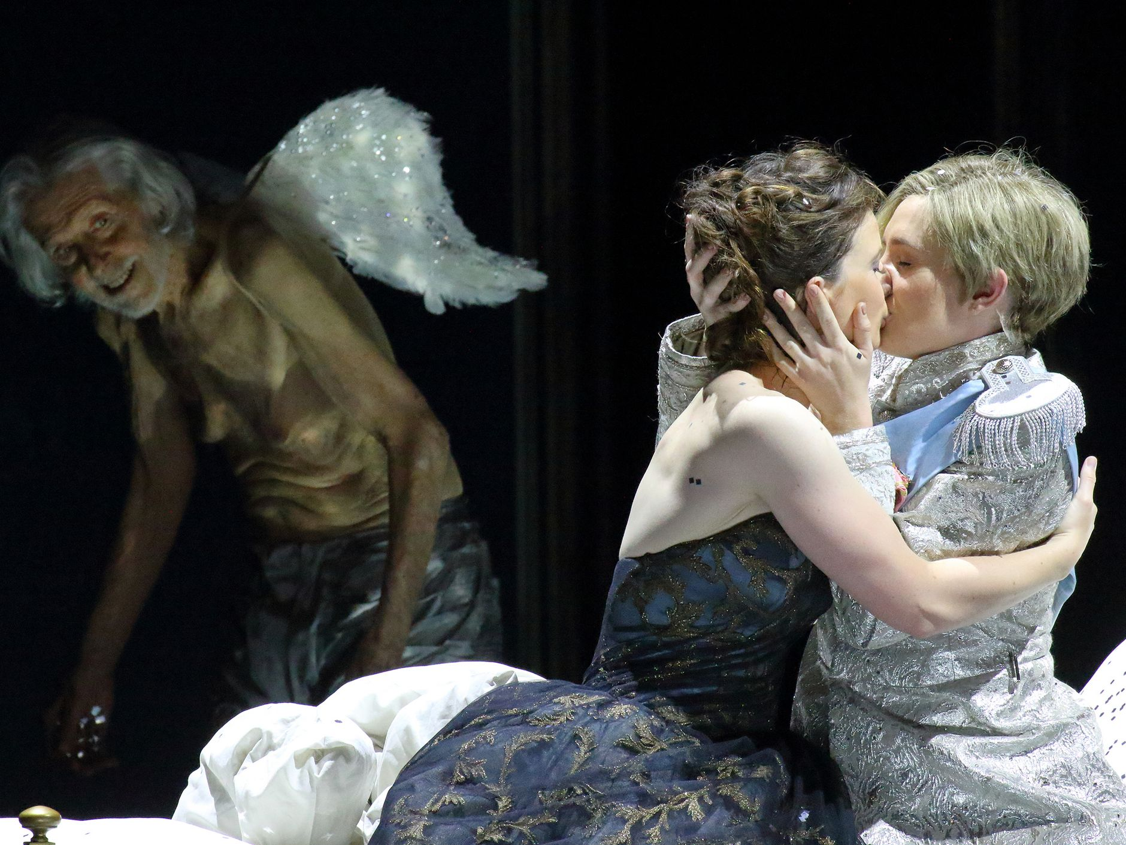

一件奇怪的事，玫瑰骑士。理查德·施特劳斯 (Richard Strauss)刚刚凭借《莎乐美与埃丽卡》(Salome und Elektra) 在歌剧舞台上获得了可怕的声誉，正如他自己所写的那样，“达到了当今耳朵接受能力的极限”——然后，与他的剧本作者雨果·冯·霍夫曼斯塔尔 (Hugo von Hofmannsthal) 一起，的不合时宜观众 这种特殊性的美妙之处在于，施特劳斯和霍夫曼斯塔尔在语言和音乐上将这个世界的人造性发挥到了极致，让它成长为一个梦幻般的噩梦般的场景，其中可以容纳所有主题让玫瑰骑士如此迷人：爱的可能性和不可能性，流逝的时间的紧迫性和无情性，自主性和选择自由的不可或缺性和不可抗拒的条件性。 Barrie Kosky 的Rosenkavalier还向通常不太受欢迎的作品来源致敬，例如 Claude Terrasse 和 Louis Artus 的法国轻歌剧L'ingenu libertin，为 Sophie 和 Octavian、Ochs 和 Marschallin 以及在丰富的图像中扩展慕尼黑的工作关于激动人心的篇章的制作历史。

Slide 2
《玫瑰骑士》是德国作曲家理查-施特劳斯于1909年创作的一部三幕歌剧，剧本由奥地利作家、著名诗人胡国-冯-霍夫曼施塔尔创作。1911年1月26日在得累斯顿宫廷剧院首演。讲述的是一段发生在19世纪维也纳的爱情故事。故事叙述一位19岁的单身伯爵与32岁的元帅夫人发生外遇，伯爵又阴错阳差地担任了夫人表亲的“玫瑰骑士”，向一位富家女提亲，却爱上她的故事。
介绍
《玫瑰骑士》是德国作曲家理查-施特劳斯于1909年创作的一部三幕歌剧，剧本由奥地利作家、著名诗人胡国-冯-霍夫曼施塔尔创作。1911年1月26日在得累斯顿宫廷剧院首演。讲述的是一段发生在19世纪维也纳的爱情故事。
《玫瑰骑士》不仅是理查-施特劳斯的众多歌剧中最脍炙人口的，也是二十世纪歌剧中最为观众钟爱的名作。不仅由于该剧在展现人的内心世界细腻微妙方面所具有的深度，更重要的是其音乐词汇的流畅优美和易于接受。剧中第三幕的圆舞曲非常著名，深得由圆舞曲之王约翰-施特劳斯(与理查-施特劳斯并无亲缘关系)发扬光大的维也纳圆舞曲的神韵：尾声中有元帅夫人、索菲和奥克塔维安演唱的三重唱是德语歌剧中感人至深的精彩篇章。剧中作曲家以女中音饰演男性角色(奥克塔维安)的做法也是此剧中的一个引人瞩目之处。
《玫瑰骑士》流传上百年，演绎了一段歌剧文学创作与作曲的黄金组合案例。“这部歌剧之所以能成功，就因为在一个好的脚本之上才能创作出好的音乐。中国的歌剧不伦不类的原因之一是缺少好的文学脚本创作者。”乐评人刘雪枫对比中国原创歌剧的现状说。
没有优秀的文学剧本创作，音乐家很难写出相称的音乐，缺乏文学与音乐的配合，再加上中国本身缺乏歌剧的传统，使得中国目前不可能出现流行的经典歌剧作品。
《玫瑰骑士》是德国著名作曲家理查·施特劳斯于1909年创作的一部三幕歌剧，而歌剧的文学脚本则是由奥地利作家、诗人霍夫曼施塔尔特意为此创作。这部歌剧在 1911年1月26日首演于德累斯顿宫廷剧院，上演之后评论迅速出现两极分化：一方面评论称，此部歌剧让理查·施特劳斯告别了恶作剧似的曲风;而另一观点则称，“只靠优美的旋律吸引观众”。无论怎样，这部诞生于20世纪初期的作品在短时间内就成为当时上流阶层口耳相传的作品，因为理查·施特劳斯找到了当时人们欣赏歌剧的口味。
剧情
玫瑰骑士在18世纪的奥地利相当于现代社会的红娘。当时，奥地利上流社会人士主要通过“玫瑰骑士”来传达爱情。按照当地习俗，玫瑰骑士代替委托人将委托人求婚的信物——一朵银制玫瑰送给委托人未来的新娘，很显然，玫瑰骑士在这里就成了代理人。
《玫瑰骑士》这部三幕歌剧是德国著名浪漫主义音乐家理查·施特劳特最富盛名的作品之一，由霍夫曼斯塔尔(Hugo von Hofmannsthal)撰脚本，于1909到1910年之间完成。歌剧将当时的浪漫主义与的怀旧气氛结合得天衣无缝，剧中三位女主角的爱情细腻而又真实。作曲家由这部歌剧的创作转向莫扎特风格，模仿博马舍(Beaumarchais, 1732-1799)时代的喜剧，更有人认为《玫瑰骑士》是现代版《费加罗的婚礼》。整部歌剧以精致奥妙的手法表现出气氛感与色彩感，洋溢着维也纳圆舞曲气氛，成为歌剧史上的经典之作。
公爵夫人趁公爵出外打猎不在家的夜里，跟年轻贵族奥克塔维安偷偷地在卧室幽会。清晨，公爵夫人的表兄突然到来，为了遮掩丑事，公爵夫人把情人奥克塔维安推进邻房换装，稍加化装后，奥克塔维安就变成一个娇美的侍女出来了。
没想到，蒙在鼓里的奥克斯男爵竟然选择男扮女装的奥克塔维安作为代表自己向苏菲赠送传达爱情的银玫瑰的骑士。无奈奥克塔维安只有将银制的、浸透了奥克斯男爵爱恋的玫瑰交给了富豪之女苏菲，同时向苏菲转达了奥克斯男爵的求婚。但是，命运又何必要这样捉弄人?苏菲在接受玫瑰的瞬间，对眼前的人一见钟情，两颗灼热的心紧紧相依，苏菲爱上了为奥克斯男爵跑腿的奥克塔维安。剧场里，在优美的旋律及薄纱曼妙的气氛的烘托之下，奥克塔维安与苏菲在经历重重曲折之后，最终鸳梦成真。歌剧中以代理人，即“玫瑰骑士”夺走了叫他送玫瑰的主人奥克斯的爱情作为结束，奥克斯由于选错了“玫瑰骑士”，不仅失去了银玫瑰，同时也失去了爱情。
第一幕
在度过了一个充满爱意的夜晚之后，陆军元帅维尔登贝格公主和她年轻的情人奥克塔维安罗弗拉诺伯爵醒来了。 然而，早餐被一个男人的声音打断了：与恐惧相反，要回来的不是陆军元帅，而是元帅从乡下来的穷困潦倒的堂兄 Ochs auf Lerchenau 男爵。 屋大维乔装成女仆，奥克斯向元帅讲述了自己的婚礼计划：他本不是悲情之子，想娶富贵新贵族法尼纳尔的女儿索菲，以巩固地位。 作为回报，他要求元帅推荐一位适合他身份的玫瑰骑士，他应该在婚礼早晨向新娘赠送一朵玫瑰，以此宣告新郎的到来。 Marschallin 建议 Octavian，她向 Ochs 展示了 Octavian 的照片。 他很惊讶她与女仆“Mariandl”的相似之处，他已经看中了她，因此邀请她共进晚餐。在 Lever 和 Marschallin 的餐厅里一片喧嚣：各种请愿者和一个意大利人一起来了男高音和造纸艺术家；奥克斯与公证人就婚约的细节争论不休；阴谋家瓦尔扎基和安妮娜向奥克斯提供服务。马夏林把所有人都赶了出去，仍然忧郁不安。她为年轻的索菲争论不休，她即将拥有像她这样权宜之计的婚姻，以及她自己的衰老 她把变形后的屋大维送走，暗示他迟早会为了一个更年轻的女人而离开她。
第二幕
在法尼纳尔的房子里，每个人都在热切地等待着玫瑰骑士的到来。 Faninal 期待与他的婚姻相关的社会进步，Duenna Marianne Leitmetzerin 期待完美的婚姻，而 Sophie 则期待婚姻。 屋大维走进来，将玫瑰递给索菲，两人都被对方吸引住了，这让她陷入了深深的尴尬之中。 Sophie 对后来到来的未来丈夫和他的粗鲁行为一点也不感兴趣。 法尼纳尔和奥克斯在隔壁签婚约时，屋大维和苏菲表白了爱意。 Valzacchi 和 Annina 发现他们正在接吻。 奥克斯对此并不难过，即使屋大维告诉他索菲不想嫁给他。 然而，当年轻的对手愤怒地挑战他决斗并用剑轻伤他时，这引发了骚动。 Faninal 将 Octavian 赶出去，担心在社会上尴尬，并想强迫他有抱负的女儿结婚。 与此同时，奥克斯又振作起来，开始诅咒屋大维和城里的局势。 当安妮娜 (Annina) 给他带来一封来自接受邀请的“玛丽安德尔”(Mariandl) 的信时，他的心情有所好转。
第三幕
Ochs 收到“Marian dl”作为晚餐，并试图营造一种浪漫的气氛。 然而，在他试图靠近的过程中，他总是不愉快地想起屋大维。 奇怪的幻影越来越多地使他偏离轨道，直到乔装打扮的安妮娜带着孩子和牛冲进来。甩了她——他所谓的妻子。 噪音在计划中召唤了道德警察。 检查员审问 Ochs，Ochs 走投无路，假装“Mariandl”是他的新娘 Faninal 小姐。然后真正的新娘和她惊呆了的父亲到了，他因丑闻而晕倒。当“Mariandl”再次变成 Octavian 时，现场元帅也出其不意地到了。 她安抚了检查员，清理了化装舞会，拒绝了婚礼计划并敦促奥克斯离开。 Marschallin 与 Sophie 和 Octavian 单独在一起，立即看穿了他们的想法。 她执行 Vewicht 并释放 Octavian。 但是屋大维会对索菲满意吗？

Slide 5
一件奇怪的事，玫瑰骑士。理查德·施特劳斯 (Richard Strauss)刚刚凭借《莎乐美与埃丽卡》(Salome und Elektra) 在歌剧舞台上获得了可怕的声誉，正如他自己所写的那样，“达到了当今耳朵接受能力的极限”——然后，与他的剧本作者雨果·冯·霍夫曼斯塔尔 (Hugo von Hofmannsthal) 一起，的不合时宜观众 这种特殊性的美妙之处在于，施特劳斯和霍夫曼斯塔尔在语言和音乐上将这个世界的人造性发挥到了极致，让它成长为一个梦幻般的噩梦般的场景，其中可以容纳所有主题让玫瑰骑士如此迷人：爱的可能性和不可能性，流逝的时间的紧迫性和无情性，自主性和选择自由的不可或缺性和不可抗拒的条件性。 Barrie Kosky 的Rosenkavalier还向通常不太受欢迎的作品来源致敬，例如 Claude Terrasse 和 Louis Artus 的法国轻歌剧L'ingenu libertin，为 Sophie 和 Octavian、Ochs 和 Marschallin 以及在丰富的图像中扩展慕尼黑的工作关于激动人心的篇章的制作历史。

Slide 6
《玫瑰骑士》是德国作曲家理查-施特劳斯于1909年创作的一部三幕歌剧，剧本由奥地利作家、著名诗人胡国-冯-霍夫曼施塔尔创作。1911年1月26日在得累斯顿宫廷剧院首演。讲述的是一段发生在19世纪维也纳的爱情故事。故事叙述一位19岁的单身伯爵与32岁的元帅夫人发生外遇，伯爵又阴错阳差地担任了夫人表亲的“玫瑰骑士”，向一位富家女提亲，却爱上她的故事。
介绍
《玫瑰骑士》是德国作曲家理查-施特劳斯于1909年创作的一部三幕歌剧，剧本由奥地利作家、著名诗人胡国-冯-霍夫曼施塔尔创作。1911年1月26日在得累斯顿宫廷剧院首演。讲述的是一段发生在19世纪维也纳的爱情故事。
《玫瑰骑士》不仅是理查-施特劳斯的众多歌剧中最脍炙人口的，也是二十世纪歌剧中最为观众钟爱的名作。不仅由于该剧在展现人的内心世界细腻微妙方面所具有的深度，更重要的是其音乐词汇的流畅优美和易于接受。剧中第三幕的圆舞曲非常著名，深得由圆舞曲之王约翰-施特劳斯(与理查-施特劳斯并无亲缘关系)发扬光大的维也纳圆舞曲的神韵：尾声中有元帅夫人、索菲和奥克塔维安演唱的三重唱是德语歌剧中感人至深的精彩篇章。剧中作曲家以女中音饰演男性角色(奥克塔维安)的做法也是此剧中的一个引人瞩目之处。
《玫瑰骑士》流传上百年，演绎了一段歌剧文学创作与作曲的黄金组合案例。“这部歌剧之所以能成功，就因为在一个好的脚本之上才能创作出好的音乐。中国的歌剧不伦不类的原因之一是缺少好的文学脚本创作者。”乐评人刘雪枫对比中国原创歌剧的现状说。
没有优秀的文学剧本创作，音乐家很难写出相称的音乐，缺乏文学与音乐的配合，再加上中国本身缺乏歌剧的传统，使得中国目前不可能出现流行的经典歌剧作品。
《玫瑰骑士》是德国著名作曲家理查·施特劳斯于1909年创作的一部三幕歌剧，而歌剧的文学脚本则是由奥地利作家、诗人霍夫曼施塔尔特意为此创作。这部歌剧在 1911年1月26日首演于德累斯顿宫廷剧院，上演之后评论迅速出现两极分化：一方面评论称，此部歌剧让理查·施特劳斯告别了恶作剧似的曲风;而另一观点则称，“只靠优美的旋律吸引观众”。无论怎样，这部诞生于20世纪初期的作品在短时间内就成为当时上流阶层口耳相传的作品，因为理查·施特劳斯找到了当时人们欣赏歌剧的口味。
剧情
玫瑰骑士在18世纪的奥地利相当于现代社会的红娘。当时，奥地利上流社会人士主要通过“玫瑰骑士”来传达爱情。按照当地习俗，玫瑰骑士代替委托人将委托人求婚的信物——一朵银制玫瑰送给委托人未来的新娘，很显然，玫瑰骑士在这里就成了代理人。
《玫瑰骑士》这部三幕歌剧是德国著名浪漫主义音乐家理查·施特劳特最富盛名的作品之一，由霍夫曼斯塔尔(Hugo von Hofmannsthal)撰脚本，于1909到1910年之间完成。歌剧将当时的浪漫主义与的怀旧气氛结合得天衣无缝，剧中三位女主角的爱情细腻而又真实。作曲家由这部歌剧的创作转向莫扎特风格，模仿博马舍(Beaumarchais, 1732-1799)时代的喜剧，更有人认为《玫瑰骑士》是现代版《费加罗的婚礼》。整部歌剧以精致奥妙的手法表现出气氛感与色彩感，洋溢着维也纳圆舞曲气氛，成为歌剧史上的经典之作。
公爵夫人趁公爵出外打猎不在家的夜里，跟年轻贵族奥克塔维安偷偷地在卧室幽会。清晨，公爵夫人的表兄突然到来，为了遮掩丑事，公爵夫人把情人奥克塔维安推进邻房换装，稍加化装后，奥克塔维安就变成一个娇美的侍女出来了。
没想到，蒙在鼓里的奥克斯男爵竟然选择男扮女装的奥克塔维安作为代表自己向苏菲赠送传达爱情的银玫瑰的骑士。无奈奥克塔维安只有将银制的、浸透了奥克斯男爵爱恋的玫瑰交给了富豪之女苏菲，同时向苏菲转达了奥克斯男爵的求婚。但是，命运又何必要这样捉弄人?苏菲在接受玫瑰的瞬间，对眼前的人一见钟情，两颗灼热的心紧紧相依，苏菲爱上了为奥克斯男爵跑腿的奥克塔维安。剧场里，在优美的旋律及薄纱曼妙的气氛的烘托之下，奥克塔维安与苏菲在经历重重曲折之后，最终鸳梦成真。歌剧中以代理人，即“玫瑰骑士”夺走了叫他送玫瑰的主人奥克斯的爱情作为结束，奥克斯由于选错了“玫瑰骑士”，不仅失去了银玫瑰，同时也失去了爱情。
第一幕
在度过了一个充满爱意的夜晚之后，陆军元帅维尔登贝格公主和她年轻的情人奥克塔维安罗弗拉诺伯爵醒来了。 然而，早餐被一个男人的声音打断了：与恐惧相反，要回来的不是陆军元帅，而是元帅从乡下来的穷困潦倒的堂兄 Ochs auf Lerchenau 男爵。 屋大维乔装成女仆，奥克斯向元帅讲述了自己的婚礼计划：他本不是悲情之子，想娶富贵新贵族法尼纳尔的女儿索菲，以巩固地位。 作为回报，他要求元帅推荐一位适合他身份的玫瑰骑士，他应该在婚礼早晨向新娘赠送一朵玫瑰，以此宣告新郎的到来。 Marschallin 建议 Octavian，她向 Ochs 展示了 Octavian 的照片。 他很惊讶她与女仆“Mariandl”的相似之处，他已经看中了她，因此邀请她共进晚餐。在 Lever 和 Marschallin 的餐厅里一片喧嚣：各种请愿者和一个意大利人一起来了男高音和造纸艺术家；奥克斯与公证人就婚约的细节争论不休；阴谋家瓦尔扎基和安妮娜向奥克斯提供服务。马夏林把所有人都赶了出去，仍然忧郁不安。她为年轻的索菲争论不休，她即将拥有像她这样权宜之计的婚姻，以及她自己的衰老 她把变形后的屋大维送走，暗示他迟早会为了一个更年轻的女人而离开她。
第二幕
在法尼纳尔的房子里，每个人都在热切地等待着玫瑰骑士的到来。 Faninal 期待与他的婚姻相关的社会进步，Duenna Marianne Leitmetzerin 期待完美的婚姻，而 Sophie 则期待婚姻。 屋大维走进来，将玫瑰递给索菲，两人都被对方吸引住了，这让她陷入了深深的尴尬之中。 Sophie 对后来到来的未来丈夫和他的粗鲁行为一点也不感兴趣。 法尼纳尔和奥克斯在隔壁签婚约时，屋大维和苏菲表白了爱意。 Valzacchi 和 Annina 发现他们正在接吻。 奥克斯对此并不难过，即使屋大维告诉他索菲不想嫁给他。 然而，当年轻的对手愤怒地挑战他决斗并用剑轻伤他时，这引发了骚动。 Faninal 将 Octavian 赶出去，担心在社会上尴尬，并想强迫他有抱负的女儿结婚。 与此同时，奥克斯又振作起来，开始诅咒屋大维和城里的局势。 当安妮娜 (Annina) 给他带来一封来自接受邀请的“玛丽安德尔”(Mariandl) 的信时，他的心情有所好转。
第三幕
Ochs 收到“Marian dl”作为晚餐，并试图营造一种浪漫的气氛。 然而，在他试图靠近的过程中，他总是不愉快地想起屋大维。 奇怪的幻影越来越多地使他偏离轨道，直到乔装打扮的安妮娜带着孩子和牛冲进来。甩了她——他所谓的妻子。 噪音在计划中召唤了道德警察。 检查员审问 Ochs，Ochs 走投无路，假装“Mariandl”是他的新娘 Faninal 小姐。然后真正的新娘和她惊呆了的父亲到了，他因丑闻而晕倒。当“Mariandl”再次变成 Octavian 时，现场元帅也出其不意地到了。 她安抚了检查员，清理了化装舞会，拒绝了婚礼计划并敦促奥克斯离开。 Marschallin 与 Sophie 和 Octavian 单独在一起，立即看穿了他们的想法。 她执行 Vewicht 并释放 Octavian。 但是屋大维会对索菲满意吗？

Slide 7
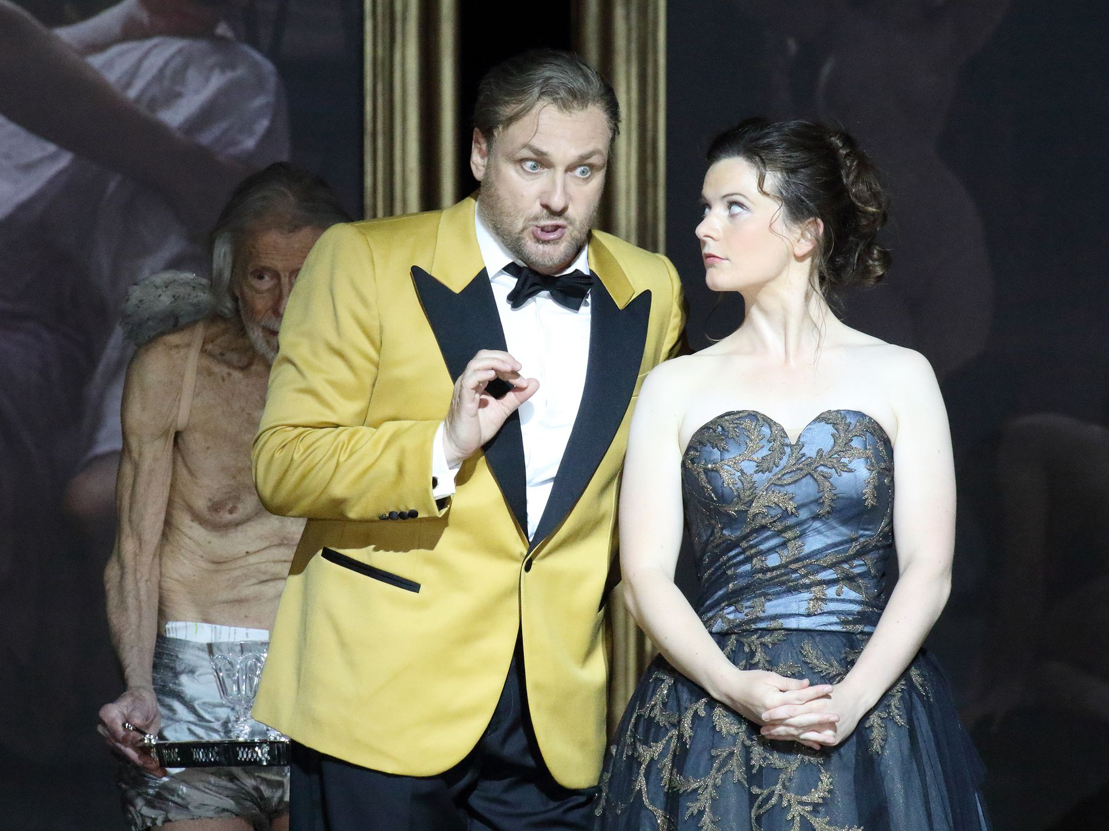
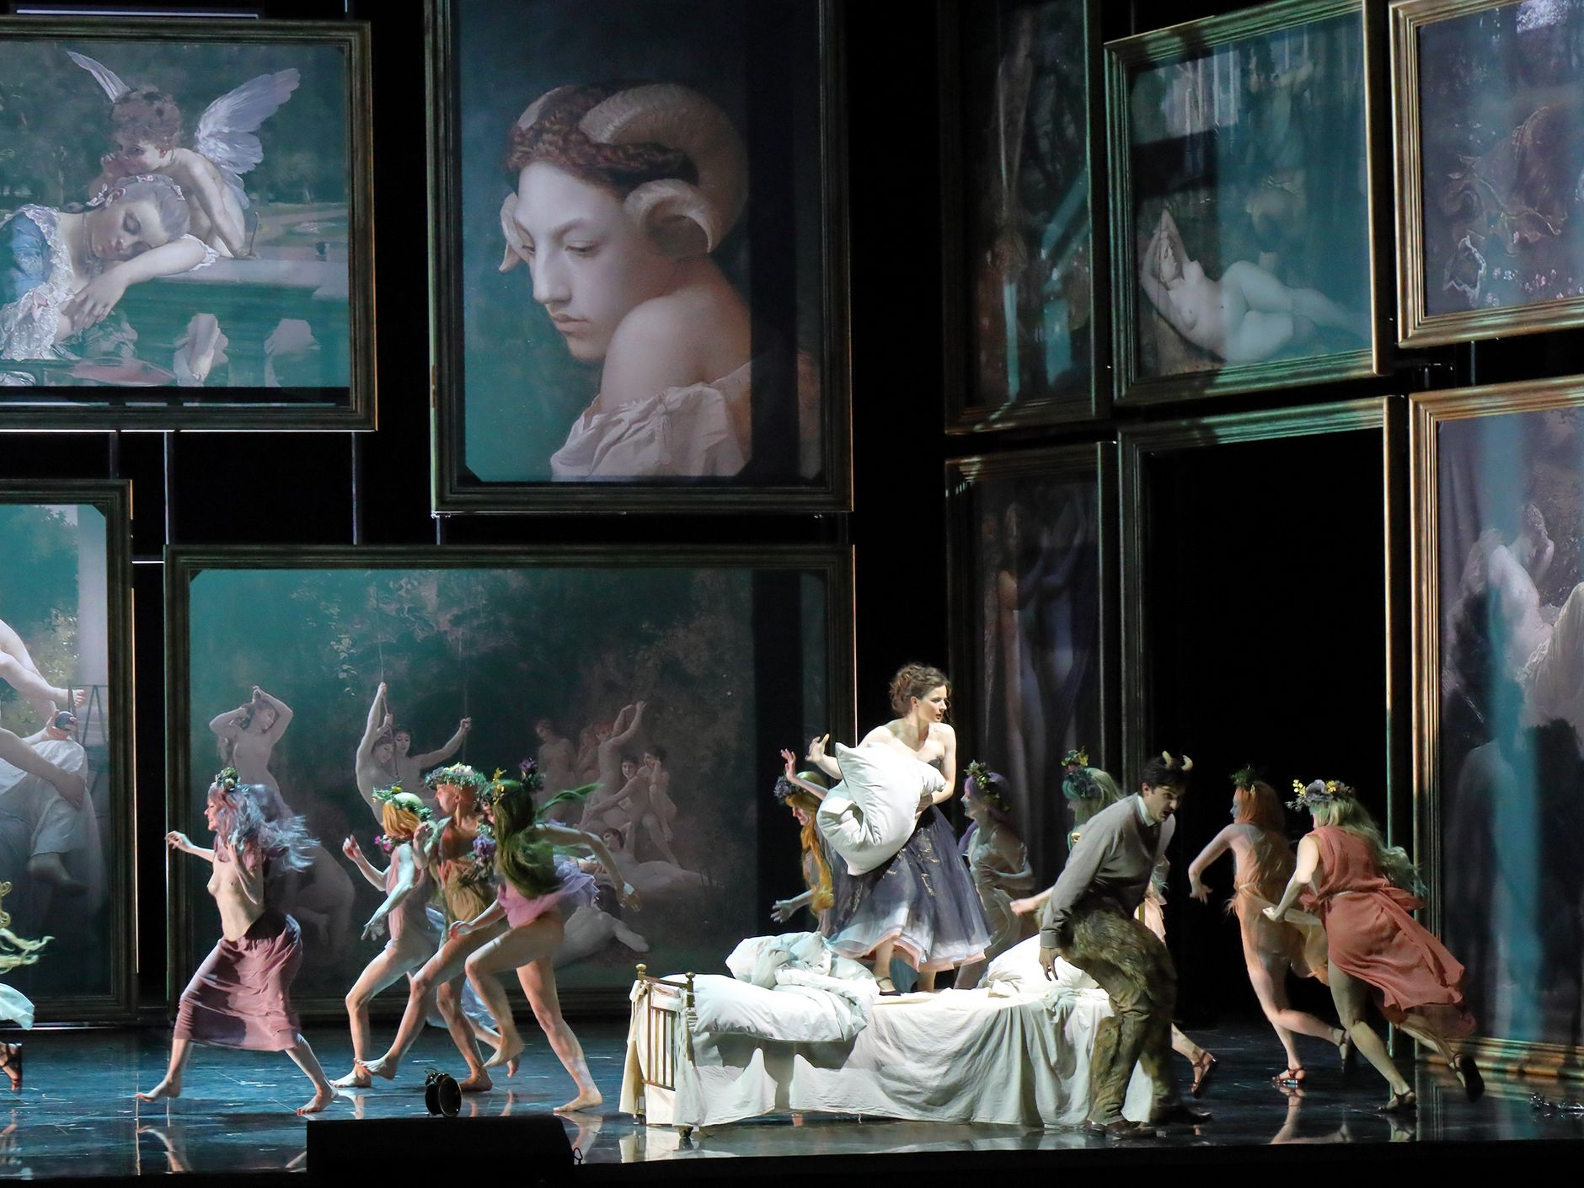
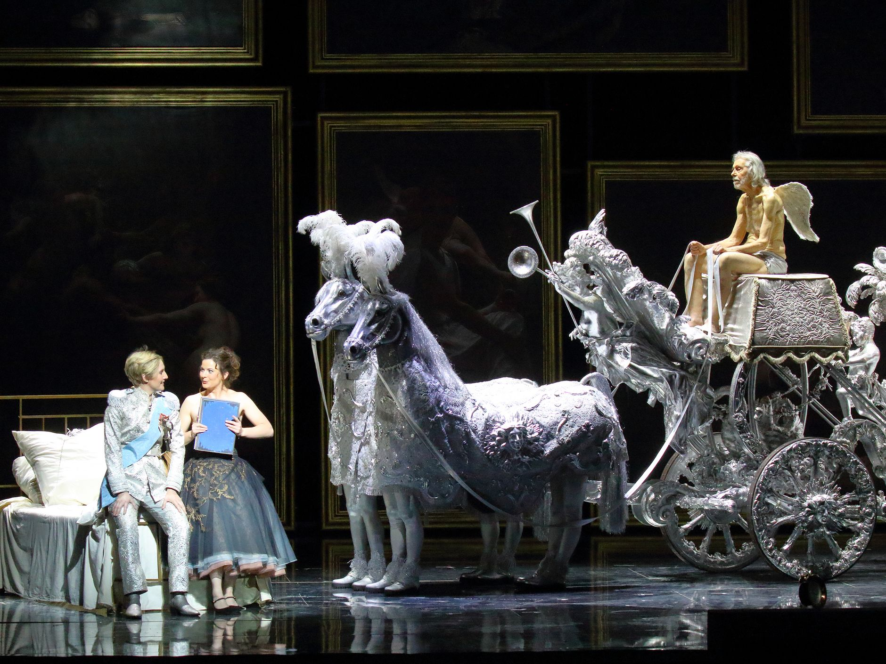
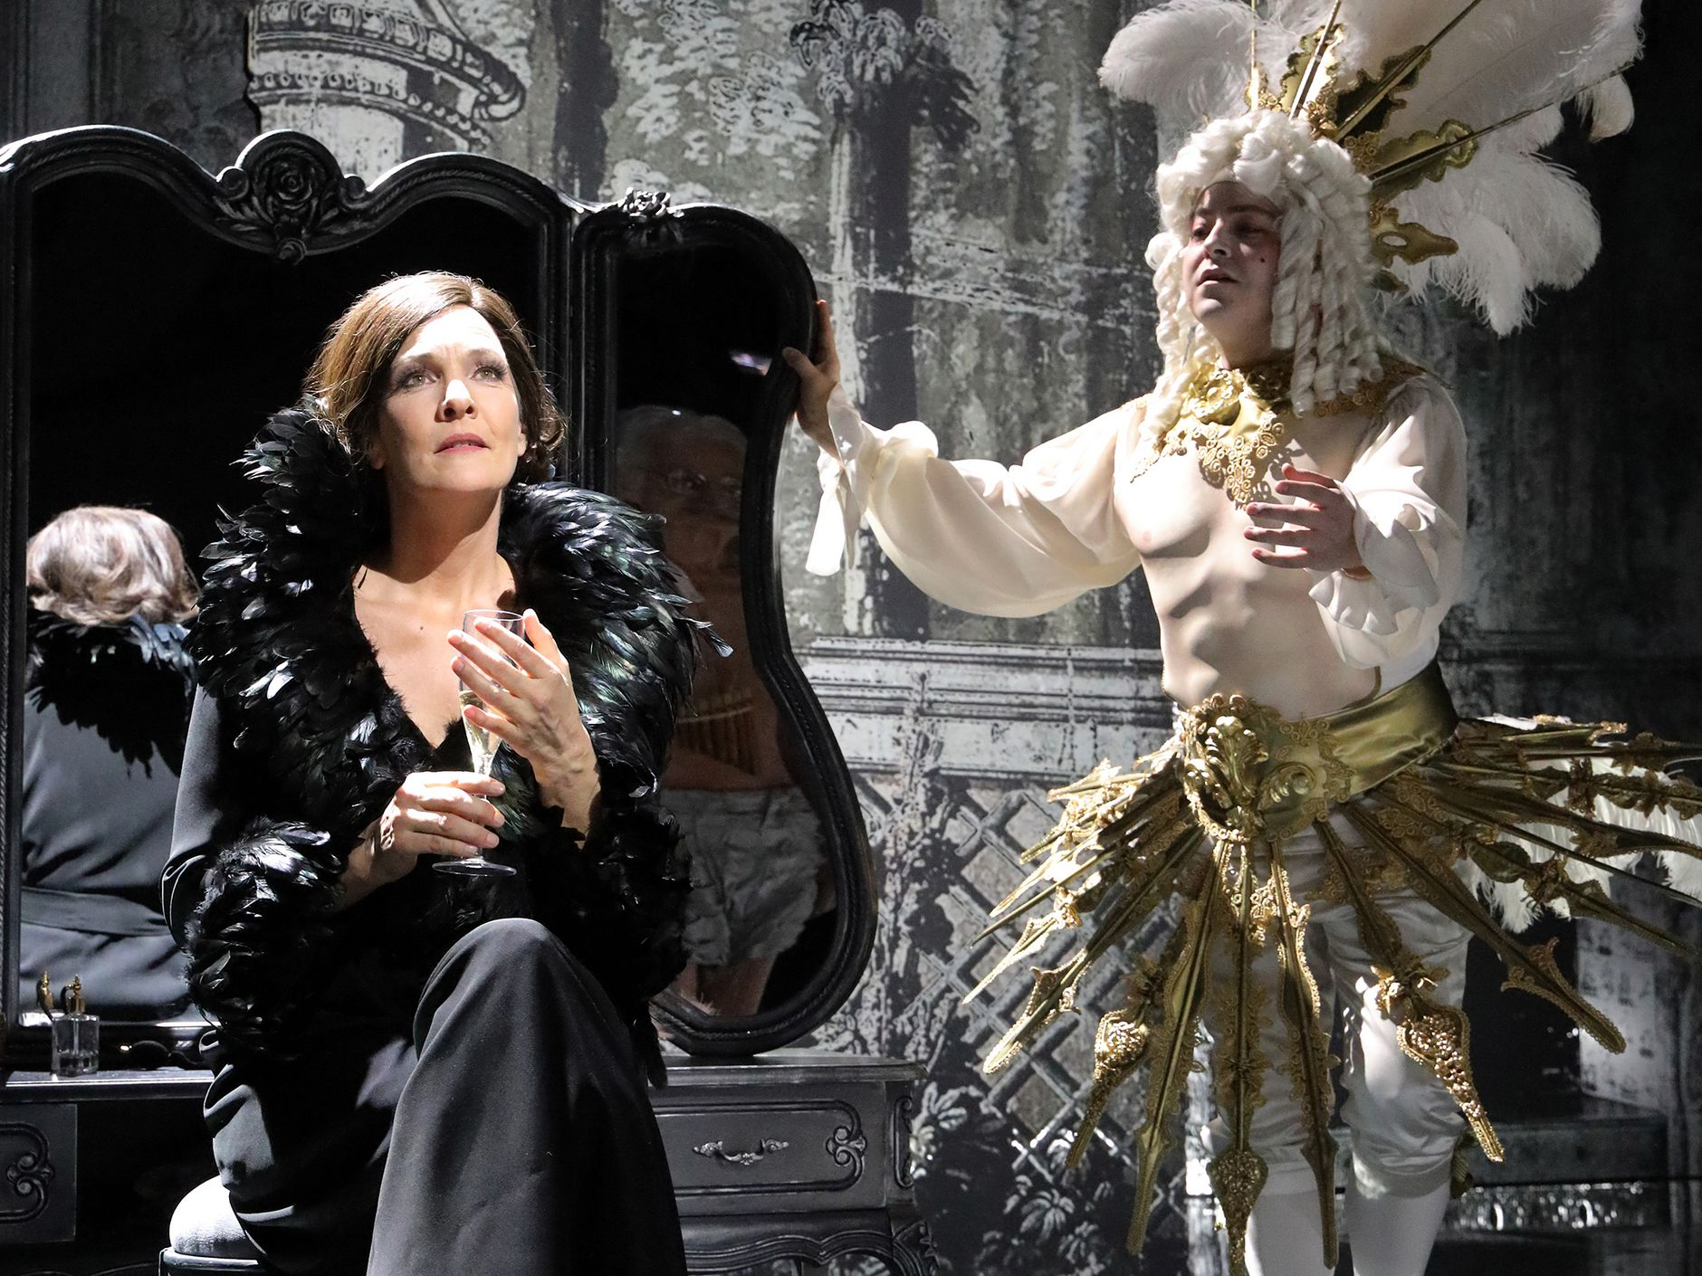

Slide 8
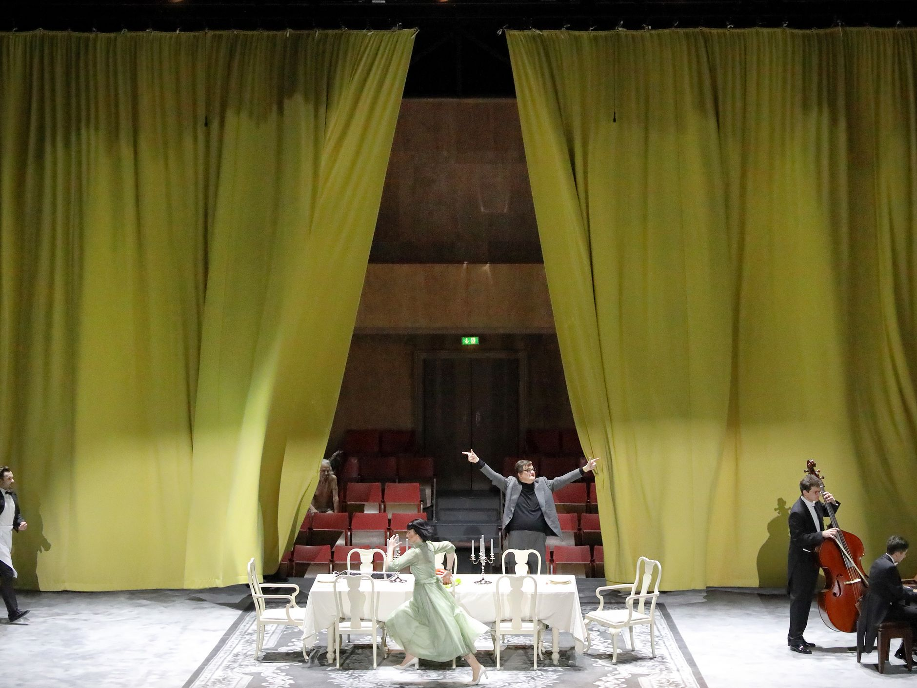
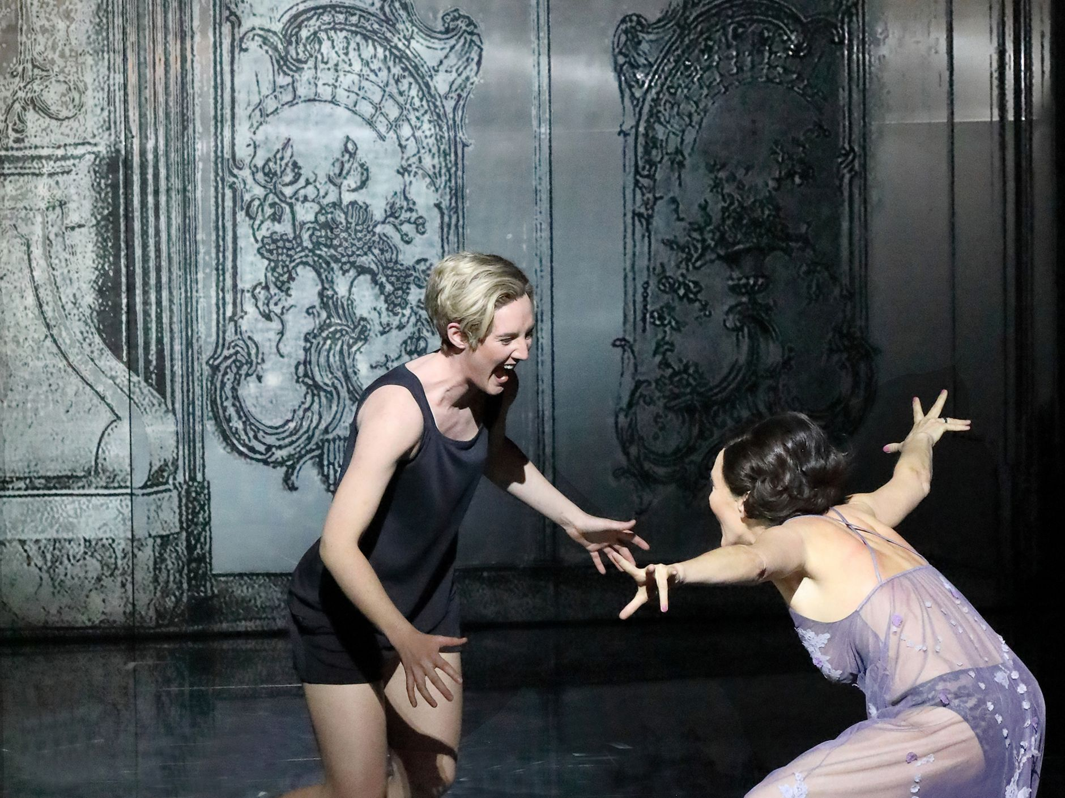
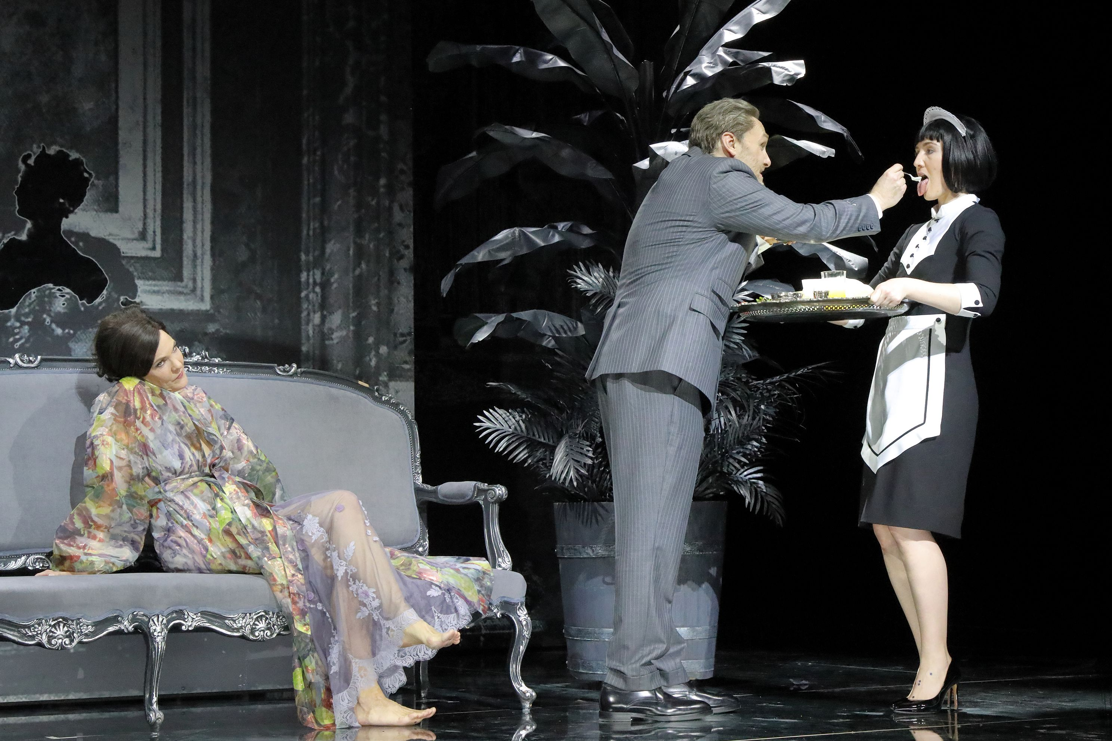
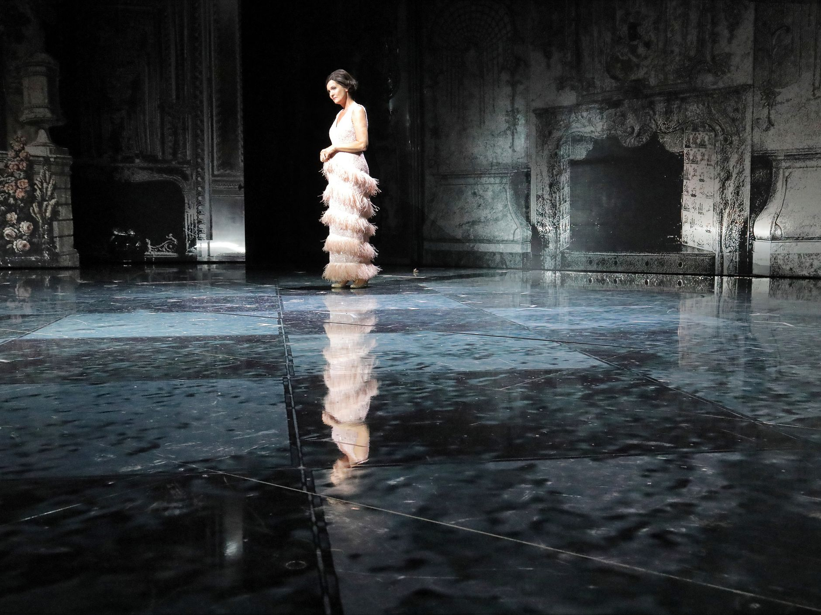

Slide 9

西蒙·斯通这个名字，五年前还是个内幕消息，如今已成为音乐剧界的标志。这位出生于巴塞尔并在英国和澳大利亚长大的导演很快就以细节逼真的歌剧赢得了声誉，这些歌剧始终如一地转移到现代意象和生活环境中。在校期间，他创办了自己的戏剧学院，改编了契诃夫和易卜生的戏剧，并发展了在现代氛围中“改编”古老故事的理念。自 2012 年以来，国际戏剧界因受邀参加电影节而开始关注他的作品。2015 年，他拍摄了他的第一部故事片，随后于 2021 年拍摄了第二部《 The Dig》. Simon Stone 的笔迹无可挑剔，无论他是与 Ralph Myers 合作担任布景设计师（如 Toten Stadt，他的第一部歌剧作品，2016 年在巴塞尔和 2019 年在慕尼黑演出），还是与 Bob Cousins（舞台）合作，如与 Die Teufel von Loudun和 Mel Page（服装）——后两者是长期的合作伙伴，他们的合作可以追溯到澳大利亚的学生作品和萨尔茨堡音乐节的庆祝首映式（Lear，Médée) 就足够了。 潘德列茨基第一部歌剧慕尼黑首演的音乐指导掌握在 GMD Vladimir Jurowski 手中，他已经为这项工作竞选 - 在慕尼黑首演前几乎整整 20 年的德累斯顿音乐节上：团队合作的最佳先决条件劳顿。
修女的罪恶幻想、牧师的放荡、顽固的小资产阶级的嫉妒和嫉妒——最重要的是一个雄心勃勃的教士的政治总体规划：在这种混合情况下，早期的法国省城出现了过度的驱魔活动17世纪。假装被附身的乌尔苏琳·珍妮驱魔成为红衣主教黎塞留压制不良势力的一种手段，例如断头台上心胸开阔的牧师格兰第埃，从而营造出一种没有人敢反对他的恐惧气氛。
1952 年，奥尔德斯·赫胥黎 (Aldous Huxley) 在一部历史小说中生动地描绘了这些事件，1969 年，克日什托夫·潘德列茨基 (Krzysztof Penderecki) 根据这本书的戏剧化创作了首屈一指的歌剧：《劳顿的恶魔》。在其中，他带来了大量的声音和乐器，声音和噪音，他将它们结合起来以满足舞台的需要。30个简短的场景像波浪一样在观众席上翻腾，片刻之后你就倒吸一口冷气。这部作品是 20 世纪最令人难忘的作品之一，一直具有惊人的话题性，现在首次在慕尼黑国家剧院的舞台上首演。
“魔鬼是不可信的，即使他说的是实话，”这是一个古老的信念。但是当国王相信恶魔般的暗示时，事情很快就会变得黑暗。“了解爱意味着什么，”格兰第在执行死刑的路上告诉珍妮。因为只有爱的人才能称得上真正的皇室。

Slide 11
Die Teufel von Loudun（劳顿的恶魔）是一部三幕歌剧，由波兰作曲家克日什托夫·潘德列茨基于 1968 年和 1969 年创作，并于 1972 年和 1975 年进行了修订。它有一个由作曲家根据约翰·怀廷的Aldous Huxley同名书的戏剧化。
该作品受汉堡国家歌剧院委托，于 1969 年 6 月 20 日首演。仅 48 小时后，该歌剧就在斯图加特进行了第二次演出，两个月后由圣达菲歌剧院在美国首演。[1]这部作品于1972年根据波兰戏剧导演卡齐米日·德梅克的建议进行了修改。[2] [3]这增加了两个新的场景，从歌剧的第一幕中排除了一个场景，重新组合了其他场景，并修改了第一幕的乐器。[3] 1975年，潘德列茨基在第二幕中又增加了两个场景。他在2012年再次修改了整个乐谱。
第一幕：乌尔苏拉 修道院的修女珍妮Loudun 的修道院正在夜视中，圣彼得教堂的牧师 Grandier 神父身穿一件异端衬衫，脖子上缠着一根绳子，在两名警卫的陪同下出现。教区牧师的这个可怕形象之后是另一个。然而，在这个例子中，格兰第躺在一个女人的怀里。这些令人毛骨悚然的幻象让珍妮修女和其他修道院修女相信她们被魔鬼附身了，因此最终向米尼翁神父坦白了她的幻象。与此同时，格兰迪埃神父与尼农（寡妇）和菲利普（年轻女子）的关系揭示了他不贞洁的生活。此外，格兰第反对国王和强大的红衣主教黎塞留提出的拆除城市防御工事的法令，从而确保了他的命运。演出以希农牧师巴尔 (Barré) 为珍妮修女驱魔而告终。Barré 试图询问她的“主人”，Jeanne 称她为“主人”阿斯摩蒂尔斯：“你是怎么进入这个修女身体的？” 珍妮用男人的声音回答：“通过朋友的办公室。” 珍妮说这位朋友是格兰第。
第二幕： 珍妮继续驱魔。然而，这一次，巴雷得到了米尼翁神父和朗吉尔神父的协助。然而，驱逐魔鬼的尝试没有成功。随后，格兰第否认曾见过珍妮，并恳求上帝帮助她。尽管如此，他的话被证明是无力的，因为珍妮声称他强迫乌尔苏拉修女们练习黑魔法。当菲利普告诉格兰第她怀上了他的孩子时，情况变得更加复杂。与此同时，驱魔活动在圣彼得教堂继续公开进行，格兰迪尔在进入教堂时被捕。
第 3 幕： 格兰迪耶对乌尔苏拉修女的恶魔财产负责，被指控与魔鬼共谋，并被指控亵渎神明和不贞洁。因此，他被判处公开酷刑和死刑。格兰第尔的死因此成为让娜的愿景的实现。最后，珍妮开始意识到她对格兰第未得到回应的爱是她占有的原因
Andrzej Tuchowski 在Krzysztof Penderecki 的《20 世纪剧院背景下的音乐》中指出，这部歌剧最有趣的方面是 Penderecki 对歌剧中几乎所有人物的思想中无形的事情的敏感性：被社会排斥的心理状态个人的、社会的、他们之间的斗争等等。这种多层次的心理状态符合 20 世纪音乐剧院的普遍趋势，例如重视发生在内心世界的冲突人物。根据 Tuchowski 的说法，当时音乐的另一个趋势是背离过去。听众开始听音乐越来越不熟悉了。为了保持听众对新的外国音乐的兴趣，作曲家必须找到一种与听众建立联系的方式。 对于他的第一部实验性歌剧，潘德列茨基选择了一个关于在他时代之前很久就发生在法国的耸人听闻的丑闻的故事。当然，这个故事足够刺激，足以吸引观众的注意力。而且，它与表面之下的观众有更强的联系；在更深层次上，故事的心理方面暗示了当时社会和人们的各种历史事件和趋势。在《劳顿的恶魔》中，社会局外人格兰第独自一人与不宽容、狂热作斗争和有组织的社会暴力。Tuchowski 展示了各种方法，可以分析价值体系（即宗教或政治组织等）与这项工作中的局外人之间关系的心理微妙之处。
首先，存在社会弃儿与无情社会之间的冲突。这部歌剧以格兰第埃的死告终，社会对局外人的不容忍促成了这一死因。在宣称被附身的修女中间为了为自己的不当行为找借口，自称无辜的格兰迪尔脱颖而出，成为一个不守规矩的社会弃儿。他有许多与众不同的品质：出众的才智和英俊的外表，招致了当地一些名流的仇恨和嫉妒；他的性吸引力导致珍妮的痴迷和指责；他对政治权力的不服从在他的毁灭过程中证明是致命的。大多数时候，一个不循规蹈矩的社会局外人必须面对社会中不容忍、狂热或至少是冷漠的气氛。这种排斥社会不合规成员的普遍现象在《劳顿的恶魔》中也有类似的表现; 最后，格兰第埃的优点和缺点，使他与众不同，最终与他作对并给他带来了死亡。
然而，格兰第尔的死并不是一个容易接受的结果。在价值体系中，任何不合理或非官方的东西通常被认为是无效的。如前所述，不宽容的气氛为消除不受欢迎的个人提供了合适的条件。然而，光是这种气氛还不足以允许消灭这个人；去除不想要的人所需的最重要因素是正式起诉。在这场官方迫害的过程中，揭露了当局篡权、滥权等诸多不洁行为。例如，格兰第的殉难和死亡揭示了任何绝对或极权权力的道德弱点。
在歌剧院的政治权威眼中，魅力四射但政治对立的格兰迪埃可以被视为对他们权力的威胁。格兰第埃是局外人这一事实是当局将他逐出社会的完美理由。然而，社会不能仅仅出于仇恨就杀害这个不受欢迎的人物，因为那是违法的，也没有正当理由。为了正式迫害格兰第，社会集体谴责他是“邪恶的”，必须除掉。这种形式的不公正现象在 20 世纪经常发生。也许在许多其他例子中最著名的例子是纳粹德国对犹太人的大规模屠杀. 潘德列茨基告诉他的观众，歌剧中官方对格兰第的迫害与 20 世纪极权主义国家带来的不公正待遇相同，只是规模小得多。
然后作曲家试图通过证明基督教伦理与天主教暴力之间的不相容可能成为权力的基础来解释歌剧中这种不公正的根源。鉴于他背叛信仰以及其他不当行为，很难将格兰迪埃标记为真正的基督徒。而且，教会当局在导致格兰第走向死亡的过程中扮演了最重要的角色。然而，格兰第尔是这部歌剧所呈现的世界上最有道德的人，值得被称为基督徒：一个令人作呕的腐败和怪诞的人。Tuchowski 声称，通过明确提及耶稣基督的殉道，强调了格兰第的道德胜利。

Slide 12
歌剧的最后几幕显然是在参考基督的苦难之路。让这一参考更加强烈的是最后的处决场景，巴雷神父的犹大背叛之吻和格兰第尔的遗言：原谅他们，原谅我的敌人。在整个诬告事件中，格兰第没有与他的敌人作战，他们认为以基督教的名义实施的暴力是正当的。此外，格兰迪埃并不憎恨迫害他的人；他原谅了他们，并有尊严地接受了死亡。格兰第和殉道与死亡表明，在像我们这样的不完美世界中，暴力充斥，基督教伦理与基督教伦理之间不可避免的冲突（格兰第埃的非暴力和牺牲等）和政治权威的有组织的暴力（处决无辜者等）可以用来带来不公正的结果；就格兰第而言，这是一个不应有的死亡。
在所有事件中呈现的是不同社会环境下人类心理的各种状态。格兰第代表了一个心理复杂的个体，充满了内心的矛盾。他能够做出判断（尽管并不总是正确的）并代表自己。然而，在更大的群体环境中，人类的心理与其在个人主义状态下的状态不同，并且工作方式也不同。比如劳顿镇的居民，想必个人都是心地善良的，把格兰第埃的毁灭看成是一场好戏；修女们集体歇斯底里因为他们开始相信自己编造的故事。为了在音乐上描绘多变的人类心理，潘德列茨基让声部在不同的社会环境中以不同的风格演唱；例如，珍妮修女对自己唱歌和对其他人唱歌时的唱法不同。潘德列茨基描绘了人类心灵运作的这些不同方式，意在暗指 20 世纪的极权制度对人类思想的操纵。因为操纵是他们所经历的，潘德列茨基当时的观众一定发现自己参与并连接到用一种新颖的声音语言写的作品中
剧本
歌词由作曲家编写，改编自埃里希·弗里德(Erich Fried ) 将约翰·怀廷 (John Whiting )改编自奥尔德斯·赫胥黎 ( Aldous Huxley ) 的散文《劳顿的恶魔》的戏剧化作品的德文译本。使用现有文学作为剧本的基础并不仅限于《劳顿的恶魔》；相反，它成为潘德列茨基四部歌剧中的不变之作；即Paradise Lost、Ubu Rex和Die schwarze Maske。^{[40]} 剧本是用德语写成的（尽管存在波兰语和英语的改编版本），它被塑造成一系列 32 个场景，从一个场景到另一个场景，准电影般地进行。^{[41]}
《劳顿的恶魔》的剧本提到了 17 世纪中叶发生在法国劳顿的事件，这些事件涉及乌尔苏拉修女和她们的修道院院长珍妮修女被恶魔附身的事件。教区牧师格兰迪尔神父被指控拥有所谓的财产，并被指控与撒旦共谋。^{[7] : 71} 因此，在 1634 年 8 月，格兰迪尔神父被判处火刑。尽管如此，据称格兰第尔垮台的根本原因是政治原因，因为这位牧师与计划剥夺劳顿独立权的有权势的红衣主教黎塞留秘密结盟。^{[42]} 这些财产持续了很多年，但潘德列茨基的剧本随着格朗第的去世而结束，原因很明显——格朗第是这部歌剧的主角，所以随着他的死，这部歌剧结束了。
劳顿事件引起了作曲家、作家、历史学家、心理学家等人士的注意。这些事件产生多种解释并将宗教因素与政治因素交织在一起的能力赋予了新情节、新作品和新答案的可能性。^{[7] : 72} 除了 Penderecki 之外，Loudun的主题还吸引了其他波兰艺术家，包括Jarosław Iwaszkiewicz、Jerzy Kawalerowicz和 Romuald Twardowski。
尽管《劳顿的恶魔》的剧本是根据怀廷的戏剧《恶魔》改编的，但这两个故事有着根本的不同。剧本缩短、省略并重新排列了怀廷戏剧中的一些场景。^{[44]} 最重要的是潘德列茨基和怀廷笔下的主人公格兰第埃在情感和意识形态上的差异。^{[7] : 75} 确实，怀廷的格兰第和潘德列茨基的格兰第是两个不同的角色。
怀廷将格兰第描绘成一个追求自我毁灭的存在主义者。他的敌人和他周围的政治环境只是帮助他实现目标的工具。由此可见，怀廷笔下的格兰第埃的悲惨命运并非社会所为，而是他自身行为的结果。^{[7] : 73} 此外，Edward Boniecki 评论说“Whiting 的主角是活死人”。^{[7] : 74}
潘德列茨基的剧本将怀廷笔下的存在主义的格兰第耶转变为英雄和反蒙蒙主义斗争的象征。^{[7] : 73} 它通过将祭司的行为置于不同的环境中来做到这一点，从而实现对事件的不同解释。从这个角度看，格兰第对自我毁灭的痴迷被重新解读为对殉道者死亡的渴望。事实上，有人认为格兰第代表了一个像基督一样的人物，因为他们都被不公正地指控，接受了他们的死亡，并原谅了折磨他们的人。^{[45]} 同样，Penderecki 的 Grandier 的命运被认为是由环境而不是个人决定的。^{[7] : 77} 从这个意义上说，潘德列茨基笔下的格兰第埃是政治阴谋和宗教政治狂热分子的牺牲品。
作曲风格
劳顿的恶魔是一部以表现主义风格创作的无调性 大歌剧，传达了精神错乱的感觉，并描绘了处于精神病状态的人物。事实上，它可以与阿尔班·伯格的不朽表现主义歌剧沃采克相提并论：“潘德列茨基灵活的风格，就像伯格的一样，非常适合捕捉情感状态的本质”，从而发展出几个表达特征的平面。^{[45] : 17–18}
The Devils of Loudun以潘德列茨基标志性的结构风格写成，它使用了许多结构和声音技术，包括楔形和组滑音、微分音簇、一系列颤音、乐器扩展技术和打击乐效果。然而，在《劳顿的恶魔》中，潘德列茨基的音响效果达到了新的高度，现在起到了至关重要的戏剧作用。实际上，可以将这部歌剧的戏剧构想为潘德列茨基的音质和点画风格之间的唯一对立。^{[45]}
劳顿的恶魔的戏剧风格也受到歌剧以外流派的影响。虽然合唱、独奏和管弦乐片段的使用都遵循歌剧传统，但戏剧流派的影响在歌剧中对台词的广泛使用是显而易见的。为此，分为 32 个场景的剧本也可以被视为戏剧影响的副产品。此外，在第二幕结尾的男声四重奏中，可以感受到一些喜歌剧的元素；而受难剧的参考在格兰第的殉道人物身上很明显。

Slide 13
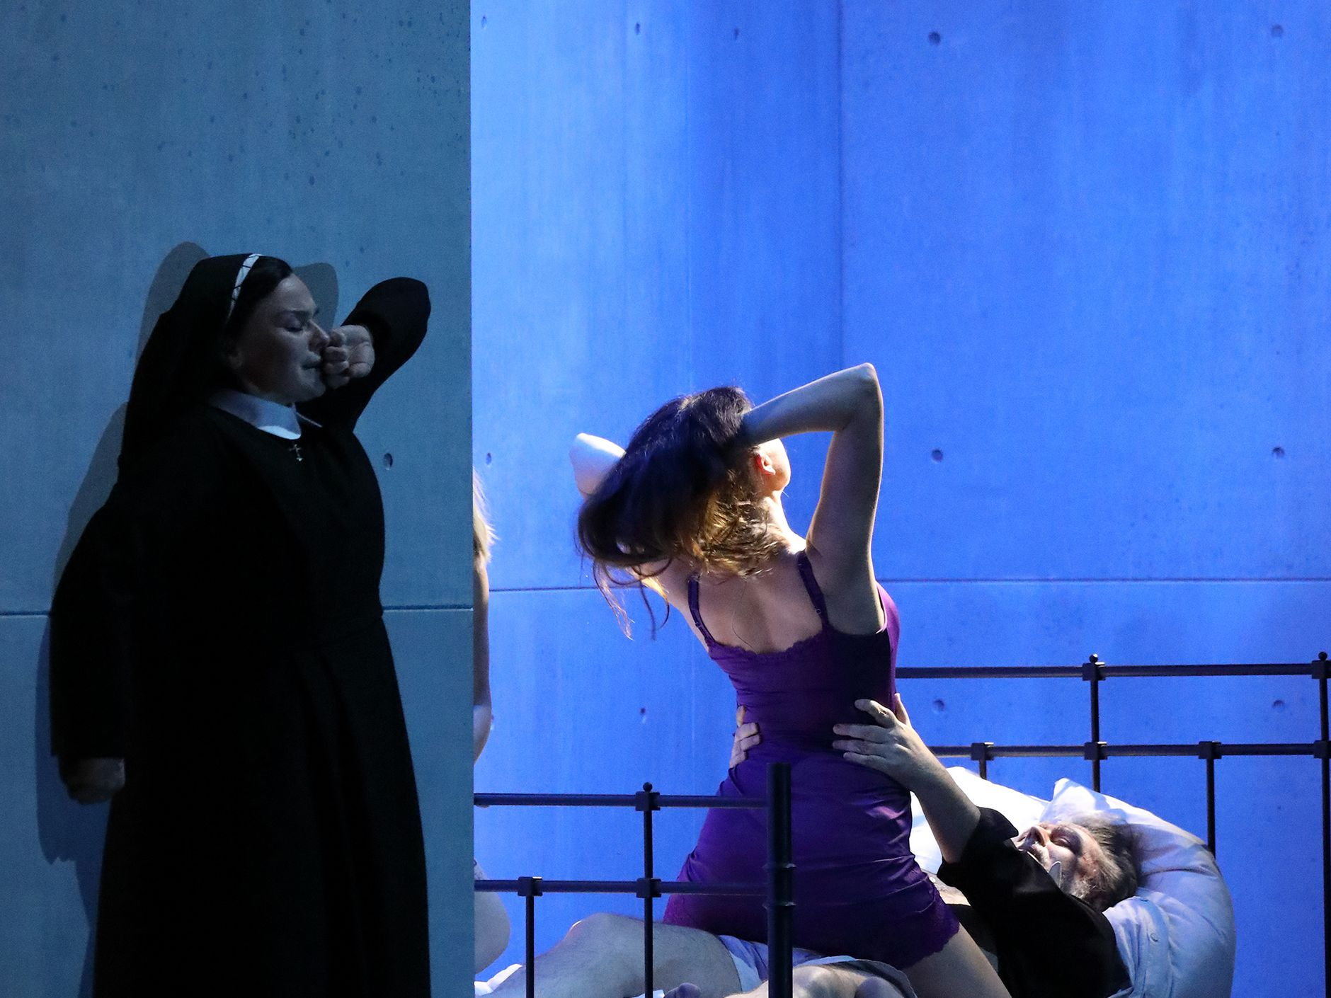
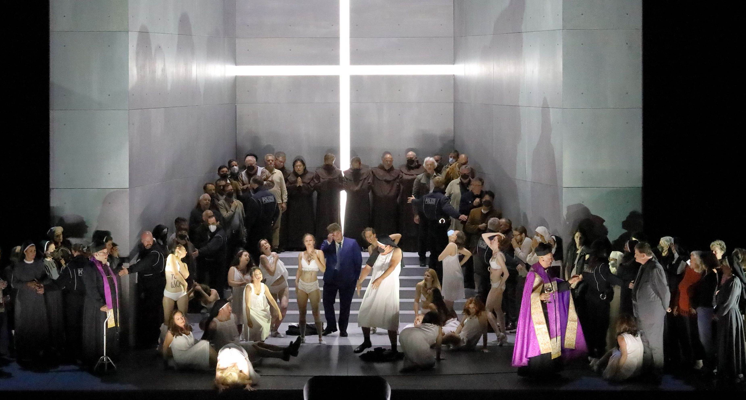
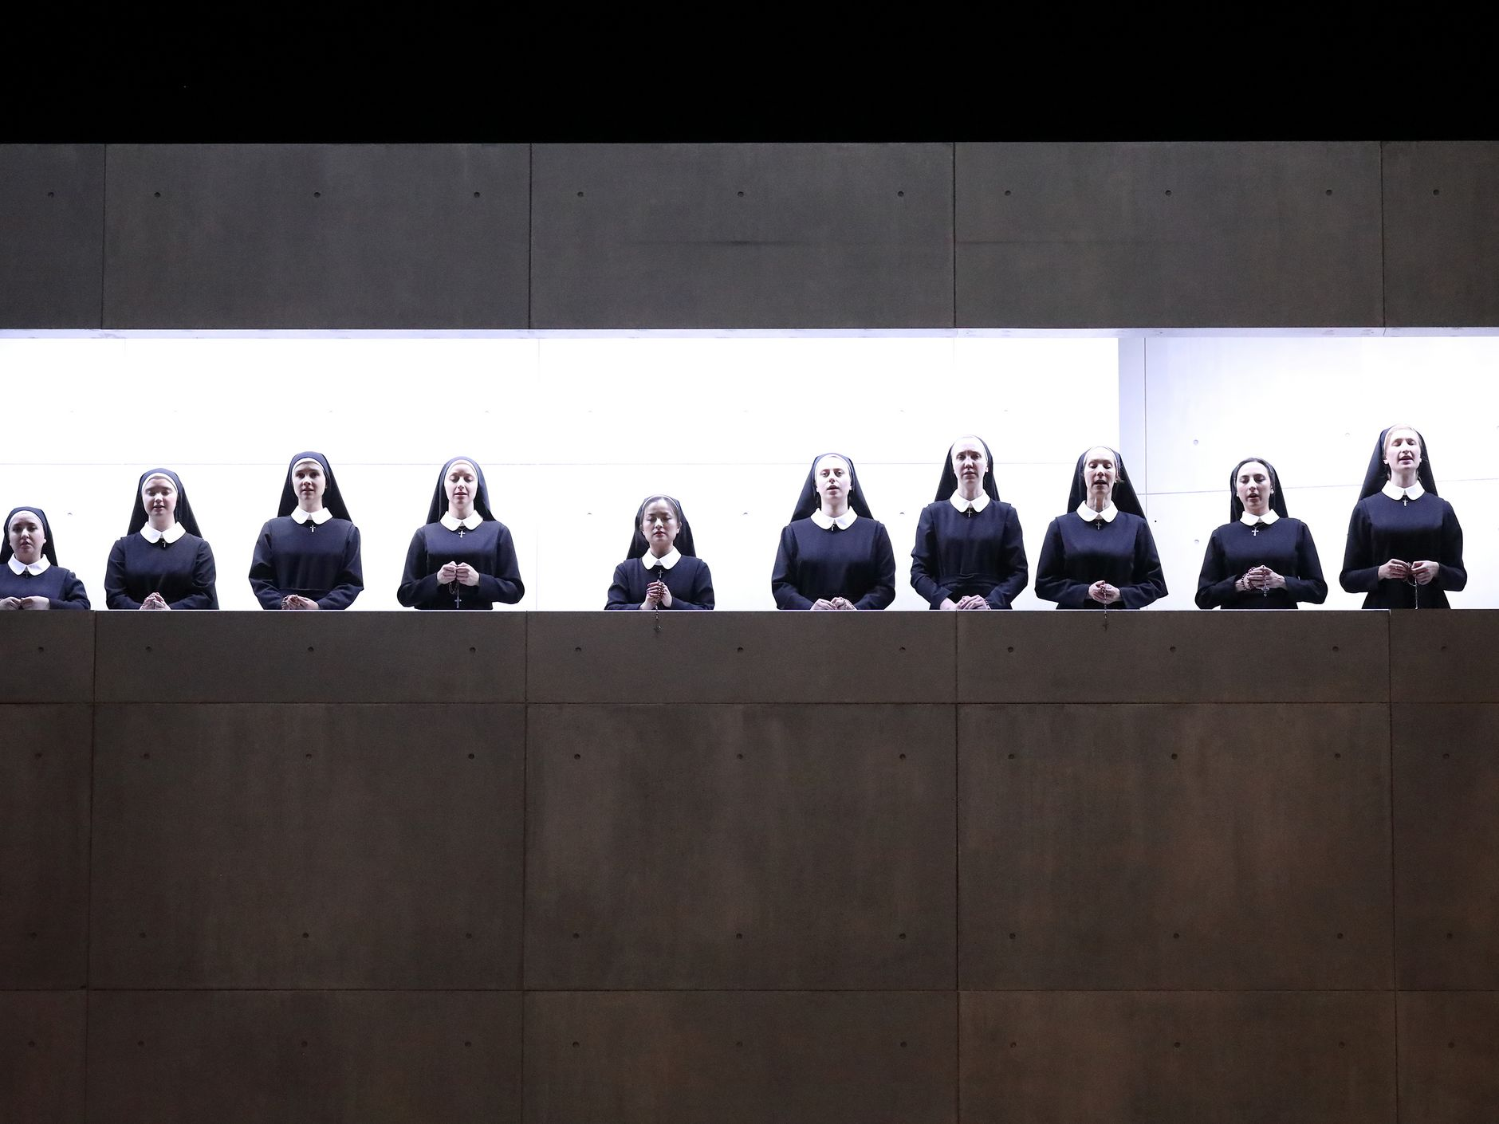
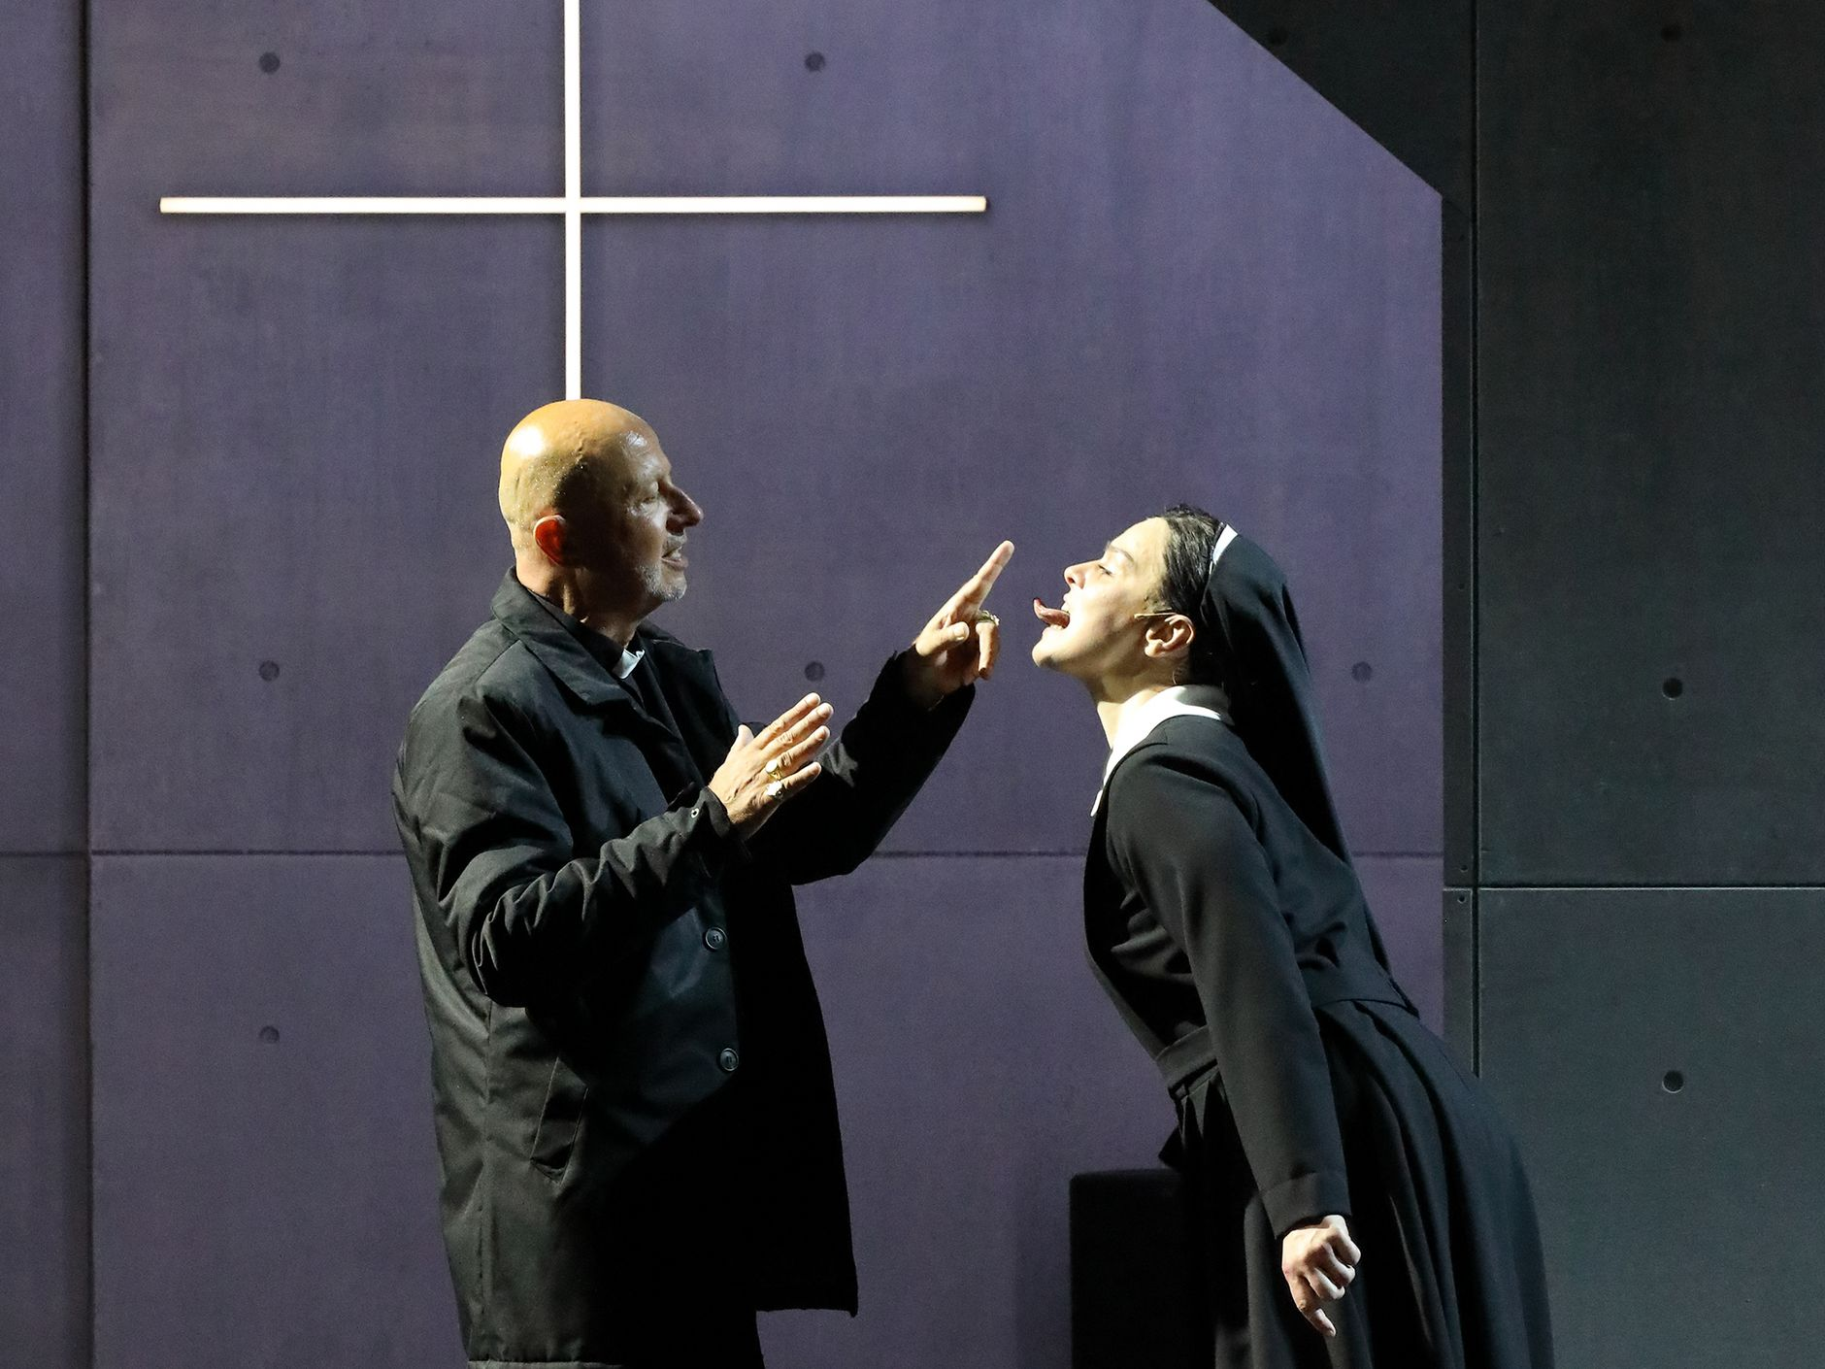

Slide 14
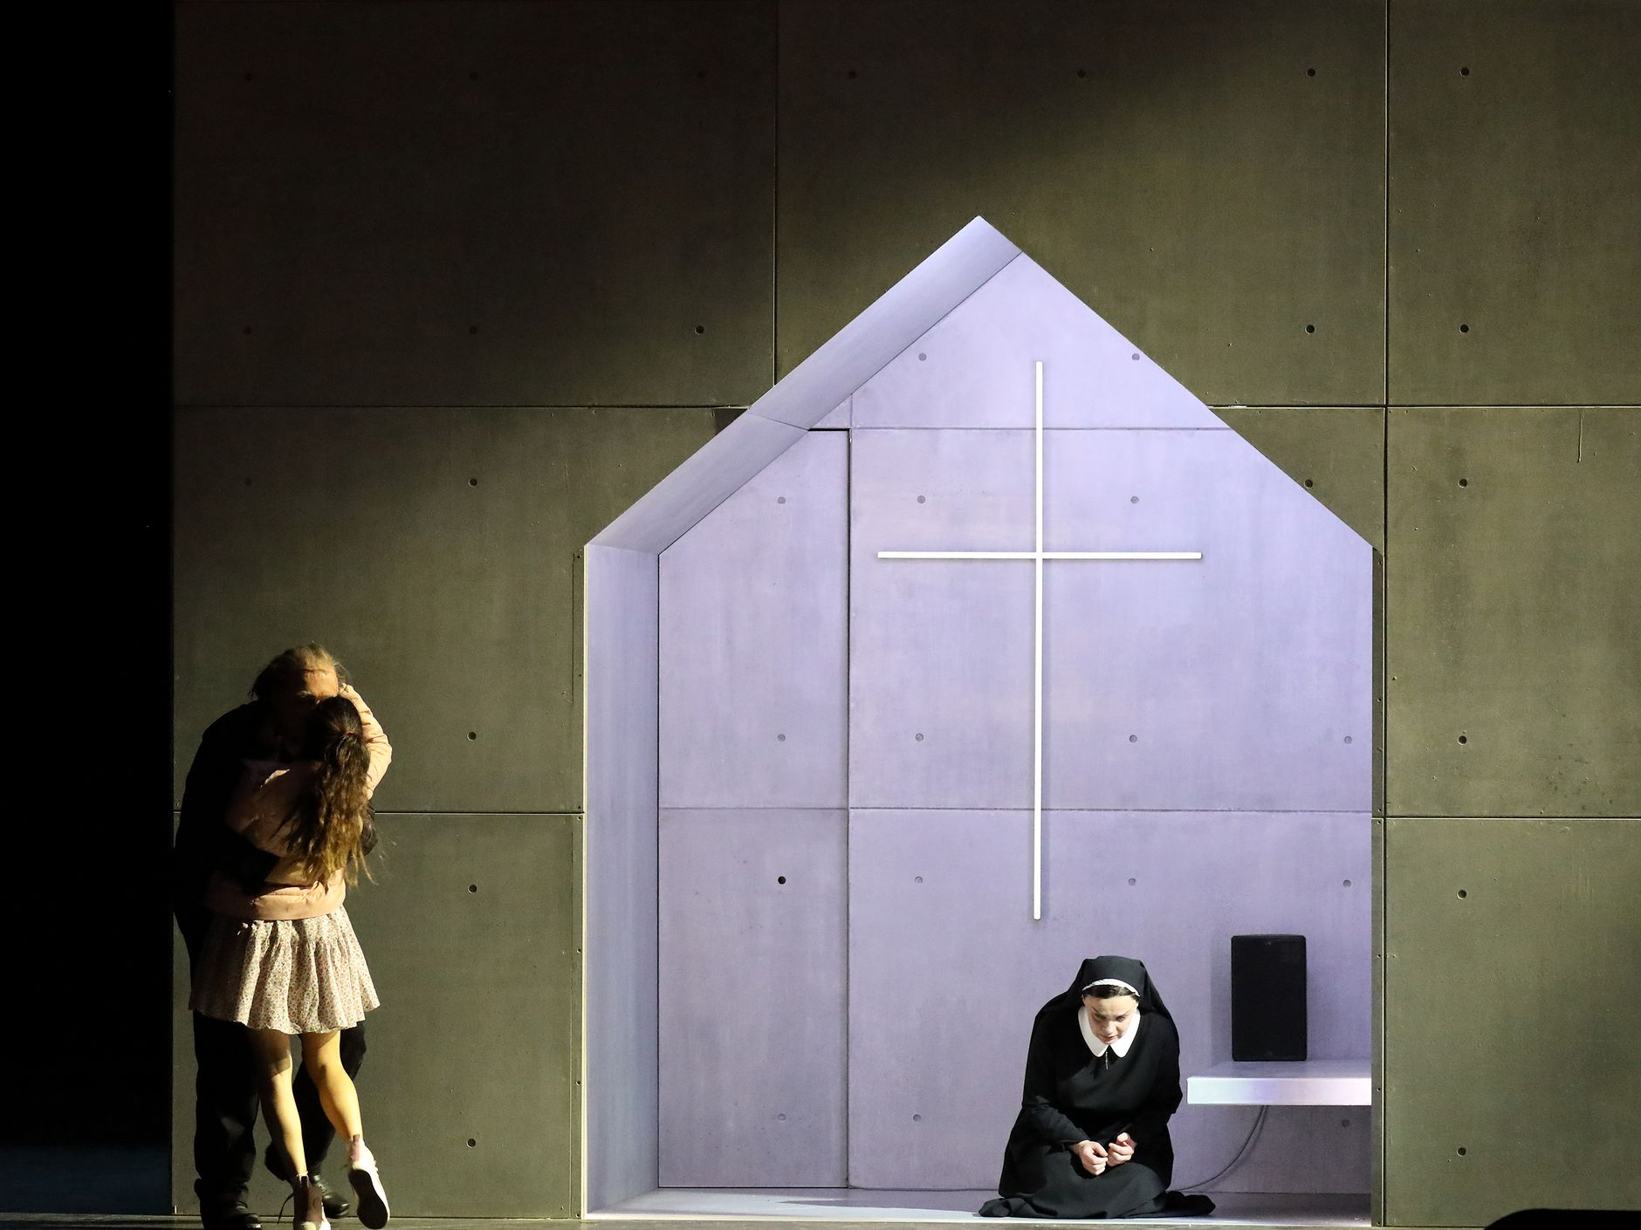
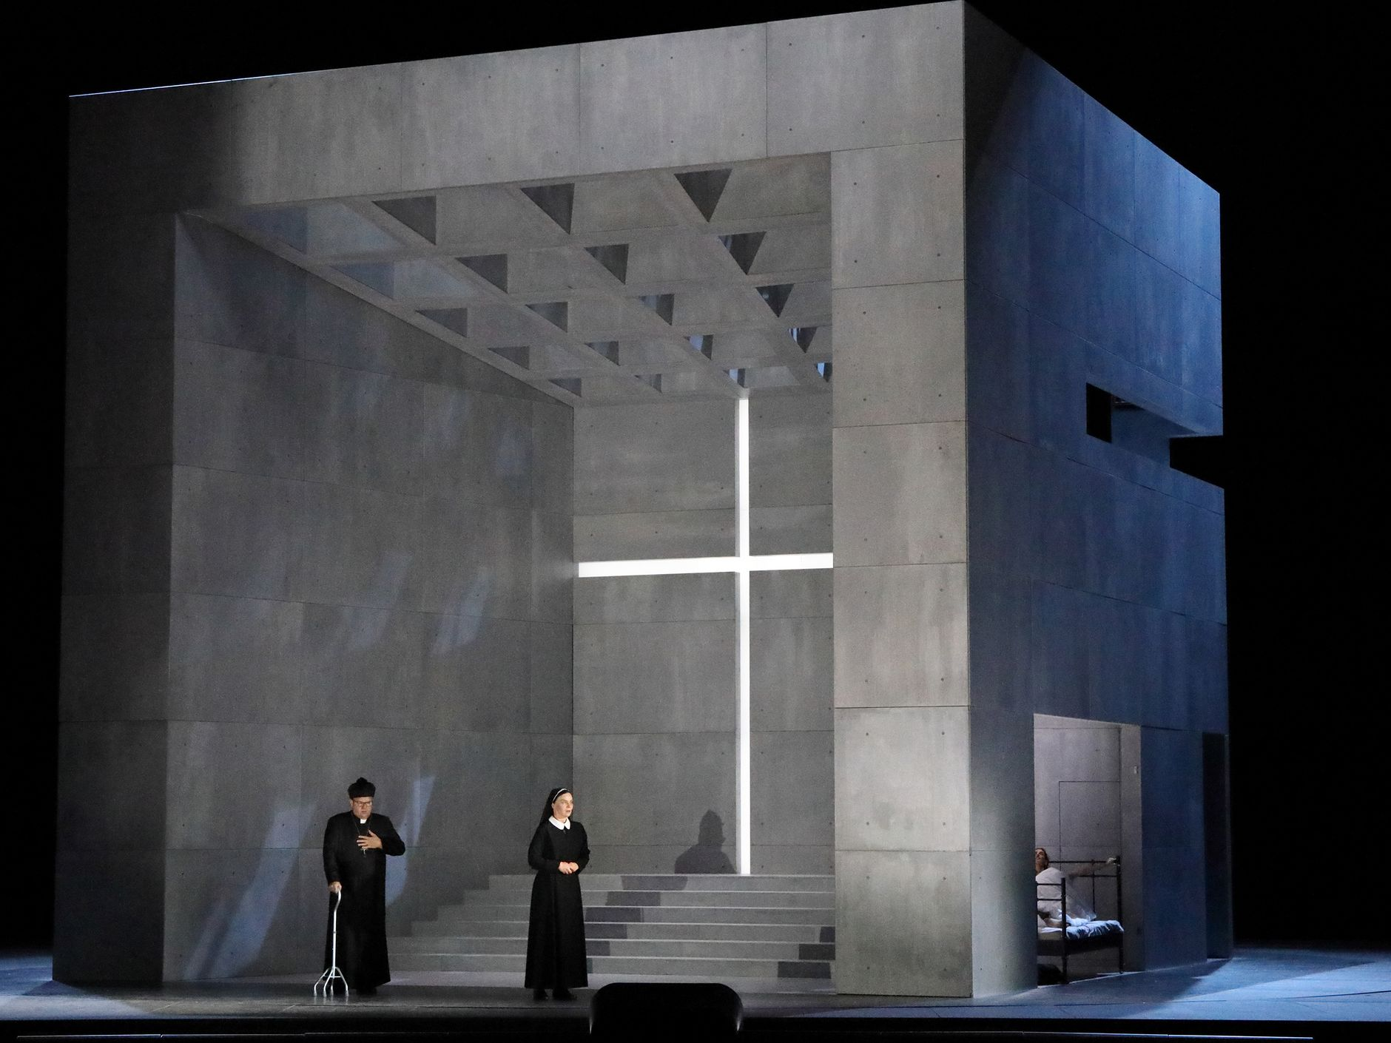
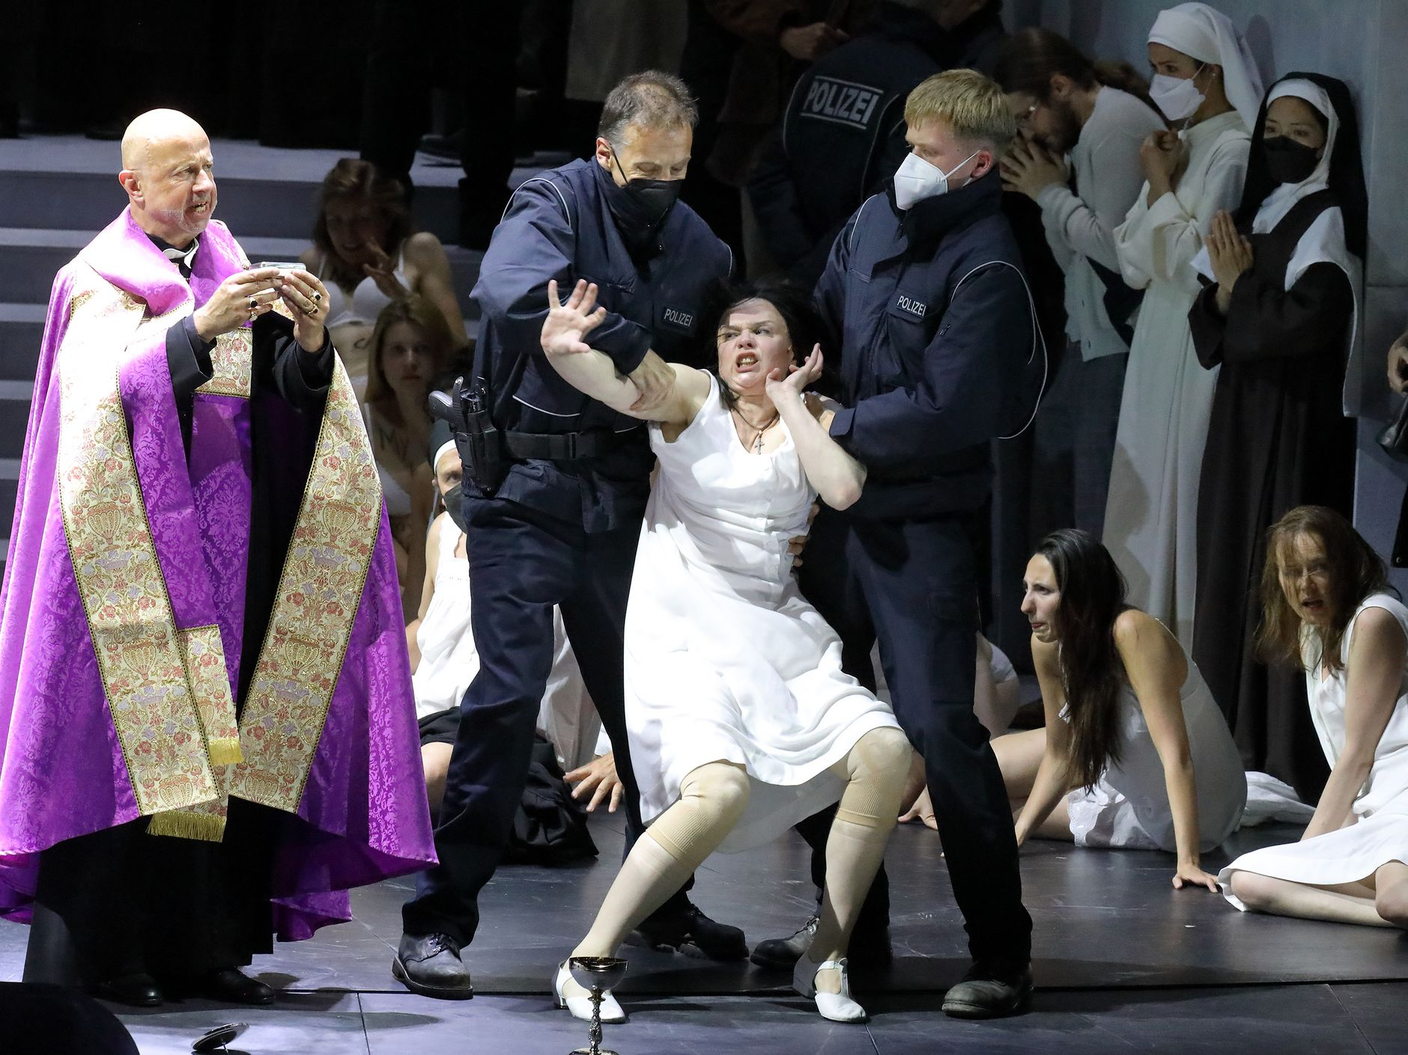
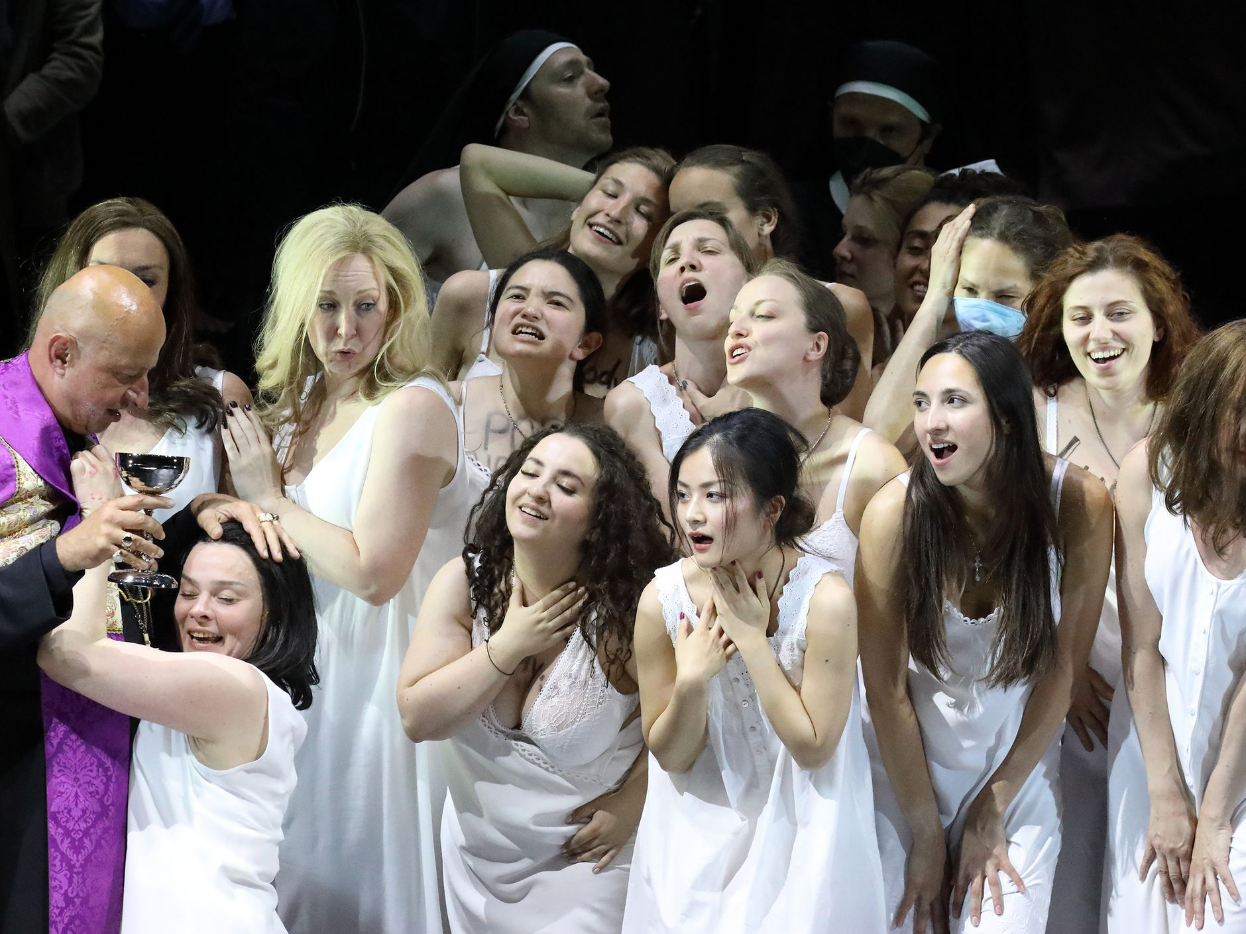

Slide 15

导演巴里·科斯基 (Barrie Kosky) 将变形提升为他的制作原则，并在梦幻般的图像中唤起记忆的转化力量。整部歌剧讲述了对伟大和解的渴望：自然和文化领域之间的和谐，作品也以音乐复杂和多层次的方式反映了这一点。
凭借 《狡猾的小泼妇》 ，巴里·科斯基将 在慕尼黑国家剧院展示他的第五部导演作品：他制作的理查德·施特劳斯的《 玫瑰骑士 》于 2021 年首映，亨德尔的《阿格里皮娜》于 2019 年首映，谢尔盖·普罗科菲耶夫的《 炽天使》于 2015 年首映，施特劳斯的作品2010 年的《 沉默的女人》 。 Rosenkavalier 和 Feuriger Engel 是在慕尼黑新任音乐总监 Vladimir Jurowski 的音乐指导下创作的，Barrie Kosky 自 2012/13 年成为柏林 Komische Oper 的总监以来一直与他密切合作。Leoš Janáček 饰演 狡猾的小泼妇 指挥家 Mirga Gražinytė-Tyla 将首次指挥巴伐利亚国家管弦乐团。她出生于立陶宛，自 2016/17 年以来一直担任伯明翰市立交响乐团的音乐总监。与 玫瑰骑士一样， Victoria Behr 负责服装设计。舞台由加拿大布景设计师 Michael Levine 设计，他为 Robert Carsen 和 Andreas Homoki 等人开发了剧院空间，与 Barrie Kosky 的首次合作也是他在巴伐利亚国家歌剧院的第一部作品。
歌剧史上最感人、最冷漠的爱情场面之一，并不是发生在人与人之间，而是发生在两只毫无情色经验的小狐狸之间。Leoš Janáček 第一次给他们的相遇带来了不可复制的魔力。它的剧本根据一个图画故事改编，讲述了年轻的泼妇被林务员抓住的故事，在她咬住鸡的喉咙之前煽动鸡在他的农场革命，逃跑，将獾赶出他的巢穴，嫁给了狐狸，生下数量难以控制的后代，最后被偷猎者射杀。
人类真的配得上万物之冠吗？雅纳切克在动物身上发现了对人类以及人类身上的动物具有高度暗示性的色调。

Slide 16
概况 Overview
三幕歌剧，捷克作曲家亚纳切克据杰斯诺夫利德克的小说《狐狸比斯特洛斯卡》亲自执笔撰脚本并作曲的。作于 1921―1923年， 1924年11月6日在布鲁诺首演。
简介 Introduction
《狡猾的小狐狸》是亚纳切克的第十部歌剧，也是东欧相当重要的代表性歌剧。此剧取自捷克民间传说，剧中的动物与人类有了交流，从一只小狐狸眼中可以看到人类的感情世界，从音乐的角度又发现动物的语汇。亚纳切克让这部歌剧不再只是单纯的童话寓言，还表现出当年69岁的作曲家对于世间百态的精心刻画。
概述
三幕歌剧，捷克作曲家亚纳切克据杰斯诺夫利德克的小说《狐狸比斯特洛斯卡》亲自执笔撰脚本并作曲的。作于 1921―1923年， 1924年11月6日在布鲁诺首演。
亚纳切克一生共完成十部歌剧。其中有一出被销毁，有一出是单幕的，另一出是两个单幕组合而成，其余的七出是三幕作品。其中最常演出的戏码是《颜如花》《卡嘉·卡芭诺娃》《狡猾的小狐狸》《马克罗普洛斯事件》和《自死屋》等五部。
剧情简介
一只小狐狸(女高音)为了捕捉青蛙，不幸被猎场管理员(男中音)抓住，透过狗儿的帮助，她机警地逃走。由于小狐狸知道管理员、校长、商人等都爱恋着同一个女人，所以小狐狸开始捉弄他们，并把人类耍得团团转，最后这只狡猾的小狐狸还跟一只热情的公狐狸快乐地结了婚。
分幕介绍
第一幕 第一场黑色又干燥的峡谷。仲夏的午后
先是开幕音乐。森林管理员巡视到这里时，由于太疲倦了，坐在树下石头上以后，很快就睡着了。这时狗獾从洞里探出头来，用烟斗抽烟。蝴蝶和蜻蜓，绕着圈子在飞舞。蟋蟀和螽斯也跑出来开心地歌唱，蚊子和苍蝇也抽起烟斗来。
这时青蛙出现了，想捕捉蚊子，蚊子就挣扎着逃生。一只小母狐狸碧丝特娄希卡悄悄地走出来，因为听妈妈说青蛙是可以吃的，于是开始捕捉。惊吓的青蛙，慌张地逃走时，不料跳到森林管理员的鼻子上。结果被弄醒的管理员，便地发现这只小狐狸，然后很灵巧地把它抓住。小狐狸尽管悲伤地喊叫着妈妈，还是被管理员抱走了，他说这只小狐狸一定会为孩子们带来快乐。
第二场 湖畔管理员小屋前的花园
在管理员小屋里，被养大的小狐狸碧丝特娄希卡，这时正寂寞地呜呜叫着。接着，狗儿拉帕克就安慰她说，不要再哭了，恋爱季节即将来到。母狐狸说：“我自己虽然还不懂得什么是恋爱，却看过小鸟们在卿卿我我的情景。”拉帕克用尾巴碰触她，不料小狐狸碧丝特娄希卡却叫着说：“你真不知害臊！”然后跑掉了。
这时调皮小主人佩比克来了，神气地告诉好朋友富兰?f克，他饲养着一只狐狸。然后把小狐狸抱起来，用木棒戮戮她的鼻子等，加以嬉弄。小狐狸碧丝特娄希卡被激怒了，于是把佩比克紧紧咬住。听到哭叫声，管理员飞也似地跑出来，把小狐狸抓过来，用绳子把她绑起来。夜深之后，小狐狸碧丝特娄希卡一边哭着，一边进入梦乡。
经过一段优美的间奏曲后，东方发白，
黎明来到。拉帕克先醒过来，他安慰小狐狸碧丝特娄希卡说：“你如果想逃走，我会替你安排。”公鸡昂头阔步地走过来，看到被绑的小狐狸，就加以嘲笑。母鸡们则以合唱表示：“我们要努力下蛋，卖力工作。”小狐狸听了就对母鸡们煽动地演说：“公鸡虐待母鸡们拼命工作的时代已经过去，你们应该团结起来挣脱公鸡的支配，拾回自由之身!”
小狐狸又说：“看你们连打倒一只公鸡的信心都没有，我看你们不如一死了之。”于是就装作死掉的模样。这群笨鸡以为她真的死了，就围到她身边，想看看究竟。不料小狐狸突然一跃而起，先把公鸡杀死，然后接连把母鸡一只只杀掉。听到鸡的悲鸣，管理员的妻子很快跑出来，举起木棍要打小狐狸，但机警的小狐狸碧丝特娄希卡很快用门牙把绳子咬断，飞也似地逃到森林里。
第二幕 第一场 森林中，狗獾洞穴之前。秋天的午后。
小狐狸碧丝特娄希卡来到狗獾洞穴前面，对着洞穴说话。狗獾不高兴地对她说，不该窥视别人的家。她听了很生气地叫：“你虽然拥有可以住三个人的大屋子，可我只想看一看，你就这样的侮辱我，实在是可恶!”因此得到了森林动物们的同情，他们终于把狗獾送交给众人去判决。狗獾觉得如果真的受到所有森林动物们的指责是无以自容的，于是气咻咻地走了。接着，小狐狸碧丝特娄希卡就大摇大摆地住进去。
第二场 巴塞克经营的乡村酒吧中
在这客栈兼酒吧中，瘦得像蚊子一样的校长和森林管理员在玩着扑克牌。酷似狗獾的牧师抽着烟斗看他们玩牌。管理员对校长说，应该结婚了。牧师则嘲笑管理员说，你所疼爱的小狐狸被跑掉了!在他们彼此挖苦的当中，才发现他们每人都是失恋者，而且对象似乎是同一个人，这时由管理员先唱出了大家对这位泰琳卡姑娘一直难以忘怀的歌曲。
后来牧师用拉丁语嘀咕了一些话，管理员表示听不懂，他就解释说“不可把你的肉体给―个女人”。管理员指着校长说：“你是在讽刺这位瘦子吧?”听了这些话，校长心情变坏了，他说天快亮了，就起身回家了。
这时，酒吧主人巴塞克回来了，对酷似狗獾的牧师说，有一位新房客想到你府上看看。牧师则嘀咕说，让我又回忆起讨厌的事，说完就回家去。猎场管理员这时已经醉了，校长对巴塞克说，其实能给女人的，只有骨头，而且还要了一杯酒。老板说，这杯酒免费，但交换条件是要他说出小狐狸的故事。管理员就生气地说，她逃走了，我还来不及杀掉她。
第三场 月夜森林中的小径
在酒吧中喝一个晚上的酒，校长摇摇晃晃地往回家的途中，小狐狸碧丝特娄希卡从向曰葵后采出头来嘲笑他。校长误以为她就是泰琳卡，于是对她倾诉爱意，表示自己对她的爱永生不渝。小狐狸碧丝特娄希卡做出抚媚的表情，好像和他的话语产生共鸣，校长就兴奋地奔入向曰葵的树丛中。
接着，牧师也以愉快的心情走过来。他年轻时也热恋这泰琳卡。他点燃香烟，就坐在这儿回忆起往事。小狐狸碧丝特娄希卡一直注视着他的举止。突然传来猎场管理员骂《恶棍》的声音。校长和牧师才像从梦中清醒，叫嚷着：“那个男人根本不懂人类是很容易崩溃的!”说罢就逃之夭夭了。管理员从森林里跑出来，他拿着猎枪，下决心要把小狐狸解决掉，这时嘀咕说，她是一只邪恶的母狐狸，这次又让她跑掉了。

Slide 17
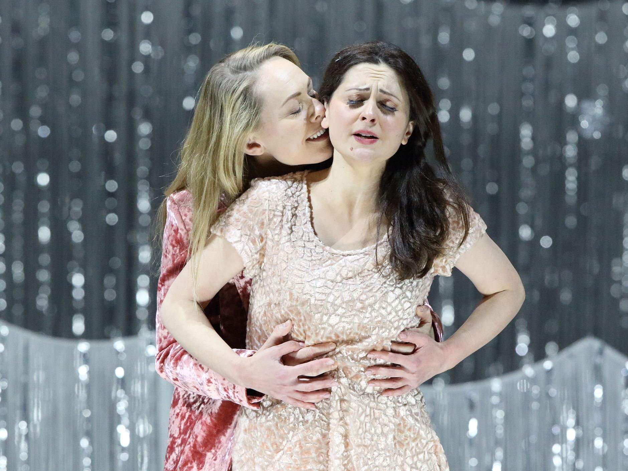
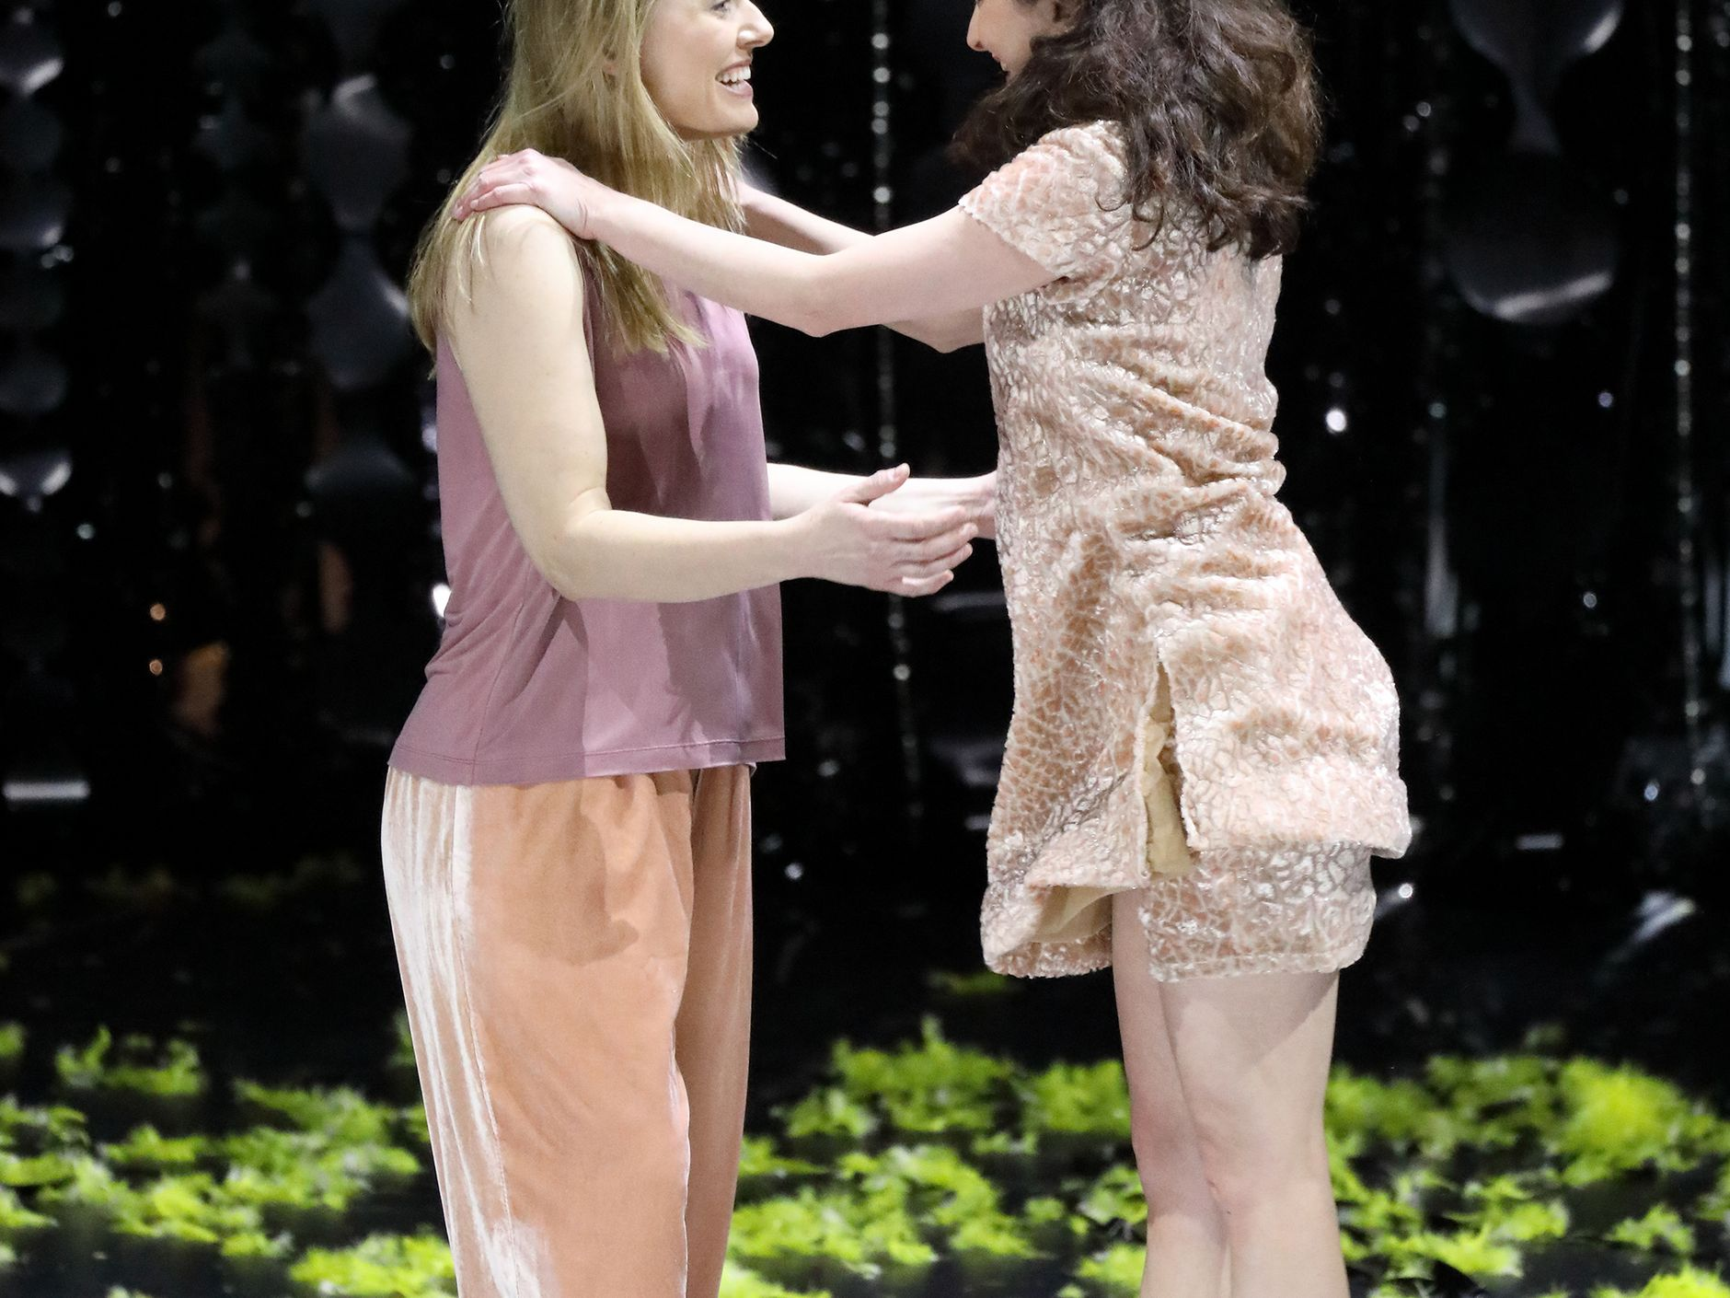
第四场 小母狐狸碧丝特娄希卡洞穴之前。夏夜。
当英俊的雄狐狸走过门前时，小母狐狸碧丝特娄希卡就对他送去秋波。雄狐狸立刻被她的魅力所吸引，于是走到她身边。由于小母狐狸拥有自己的住宅，而且又是在人类的家里长大，所以教养特别好。雄狐狸说他叫兹拉特夫许毕特克，他称赞她是自己心目中理想的女性，知道她特别爱吃兔子时，就向他告别离去。
当碧丝特娄希卡独自低语说，自己已经爱上他的时候，不料雄狐狸又回来了。这时他手上还抓着一只兔子，碧丝特娄希卡非常高兴，两人就开始共享兔肉。不久，雄狐狸便情不自禁地把她抱住，她很害羞地高喊着请放开我。可是很快就被他热情的话所融化，终于被雄狐狸抱着进入洞穴内。
猫头鹰斥责碧丝特娄希卡不要脸，松鼠们则大笑不已。过一会儿后，从洞穴出来时，她却在啜泣。雄狐狸关切地问她为什么哭了，碧丝特娄希卡回答说：“你不会懂得女人的心。” 雄狐狸向她正式提出结婚的请求，于是啄木鸟就立刻发表两人结婚的消息。接着，森林里的动物们，便展现出快活的歌与舞，庆祝这对狐狸的婚礼。
时常伦猎的旅行商人哈拉希特，背着一大篓的鸡走过来。发现一只死兔子，正想伸手去抓它的时候，刚好猎场管理员出现，于是很快把手缩回来。管理员就嘲笑他说：“你总是孤家寡人一个，但好像干得很不错。”不过，哈拉希特却愉快地回答说，我决定和泰琳卡结婚了。管理员听了吓一跳，心想怎么会是泰琳卡呢?这时由于发现他脚下有一只死兔子，就露出疑惑的眼神。哈拉希特简直有口难辩，说明他走到这里就看到的。管理员立刻领悟这是小母狐狸的花样时，便设下圈套后离去。
这时，碧丝特娄希卡和丈夫与子女们出现，碧丝特娄希卡发觉这只野兔是人类碰触过然后又再放在这里的，她就警告小狐狸们要小心圈套，远离这个地方。雄狐狸说：“我们多等待一会儿，让孩子们多玩一阵子。”然后亲热地爱抚着母狐狸。
哈拉希特把鸡装入笼内后回来时，发现了这一群狐狸。机警的碧丝持娄希卡就滚到路的中间，装成死掉的模样。哈拉希特很快地把龙子放下，举起身上的猎枪。不料碧丝持娄希卡却一跃而起，忽左忽右地逃窜，把旅行商人引诱到远方，使他从山坡上滚下去。
当他赶回放着鸡笼的地方时，看到小狐狸们正在吞食他的鸡群。气得哈拉希特就举起猎枪，把保护着小狐狸的碧丝特娄希卡一枪打死。
第二场 巴塞克家的庭院
猎场管理员说，他发现了母狐狸的洞穴，但里面空无一物。今天是泰琳卡的结婚的日子，可是校长又失恋了。酒吧老板娘说，泰琳卡围着一条新的狐狸皮围巾。管理员感叹说，我们已经太老了，付过酒钱后就离去了。
第三场 和第一幕第一场一样，是干涸的黑色峡谷。
某曰，正如这故事的开头发现小狐狸时那样，猎场管理员又在森林中打瞌睡。在梦中他又看到一只小狐狸跑了过来，它长得和碧丝特娄希卡一模一样。是它的女儿吗?当他想抓它，把手伸出时就从梦中醒过来了。
这时被他捉到的，是一只小青蛙。这么说来，往曰碧丝特娄希卡要捉她时，也是这只青蛙跳上自己的鼻子上，把他弄醒的了。于是管理员便怒吼道：“你这妖怪!”就像昔曰那样。
这时青蛙却说：“不是的，那时跳上你鼻子的是我的祖父。祖父时常向我提起这件事!”。

Slide 18
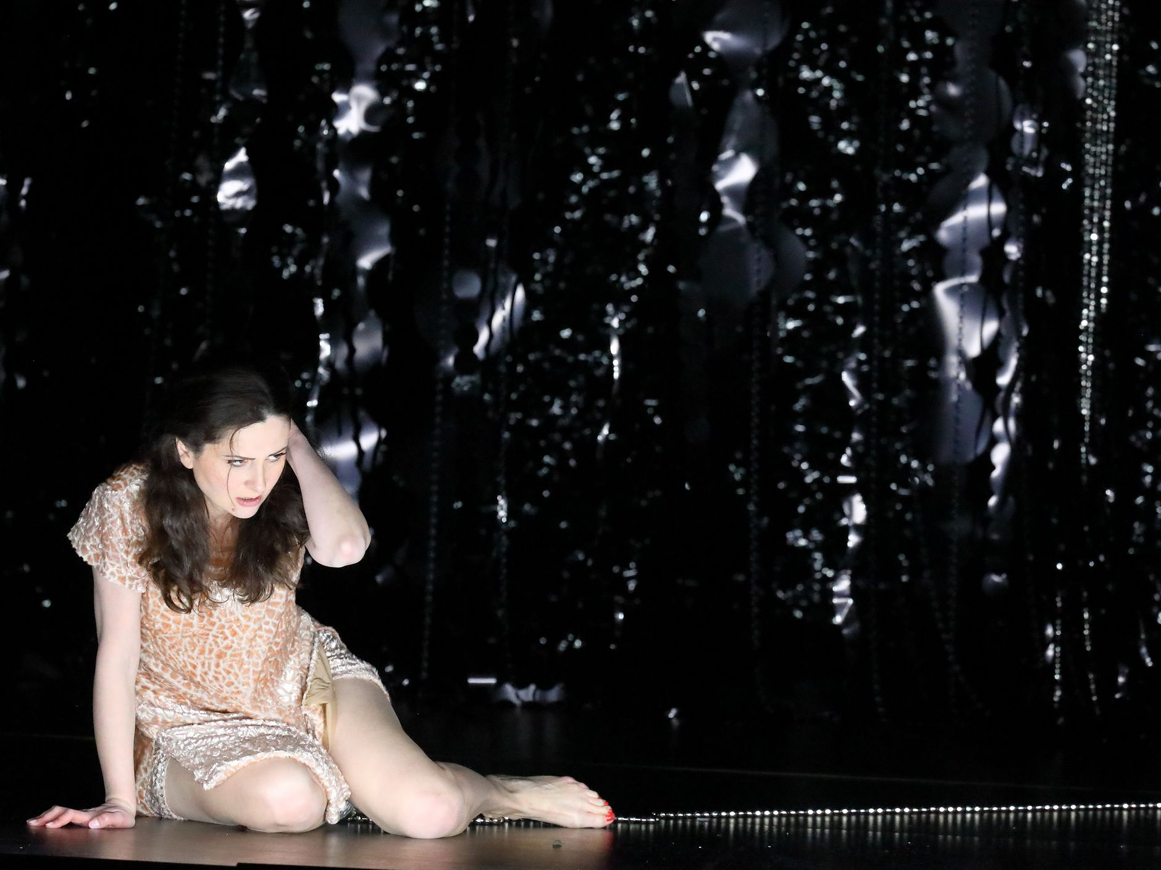
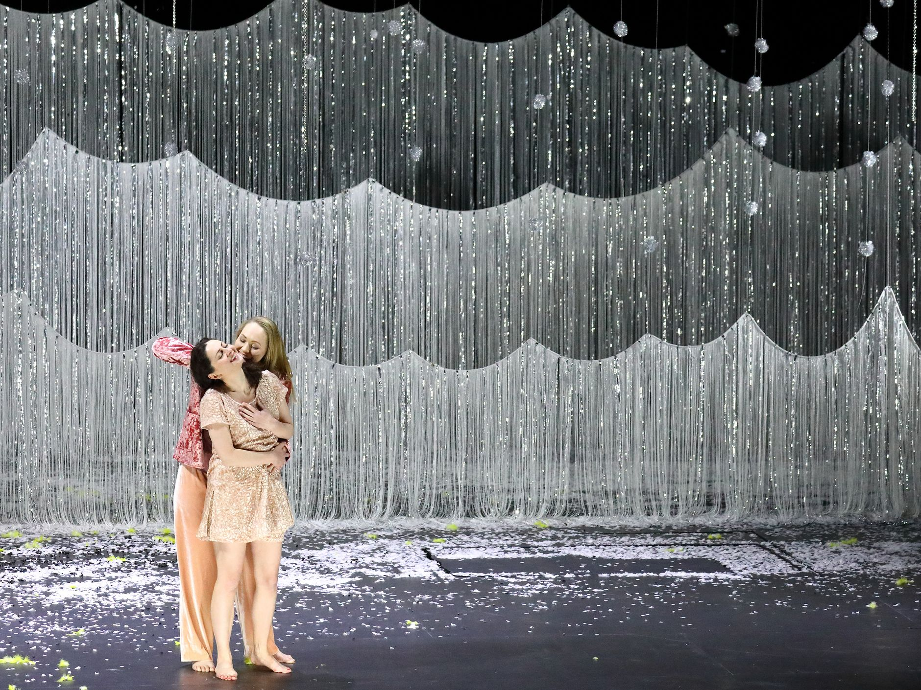
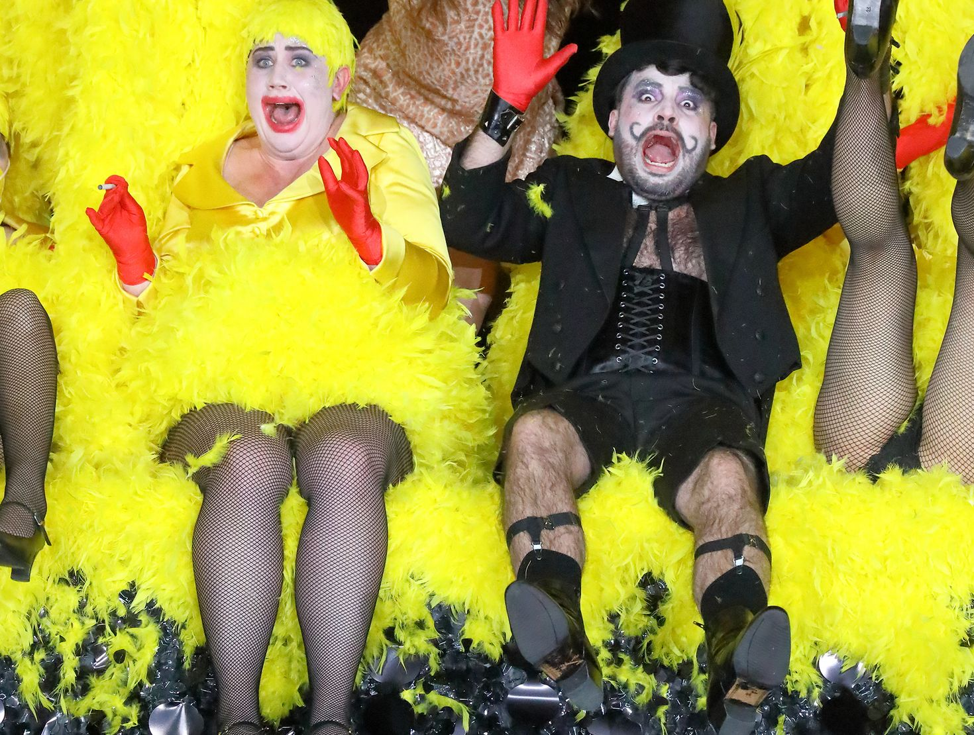
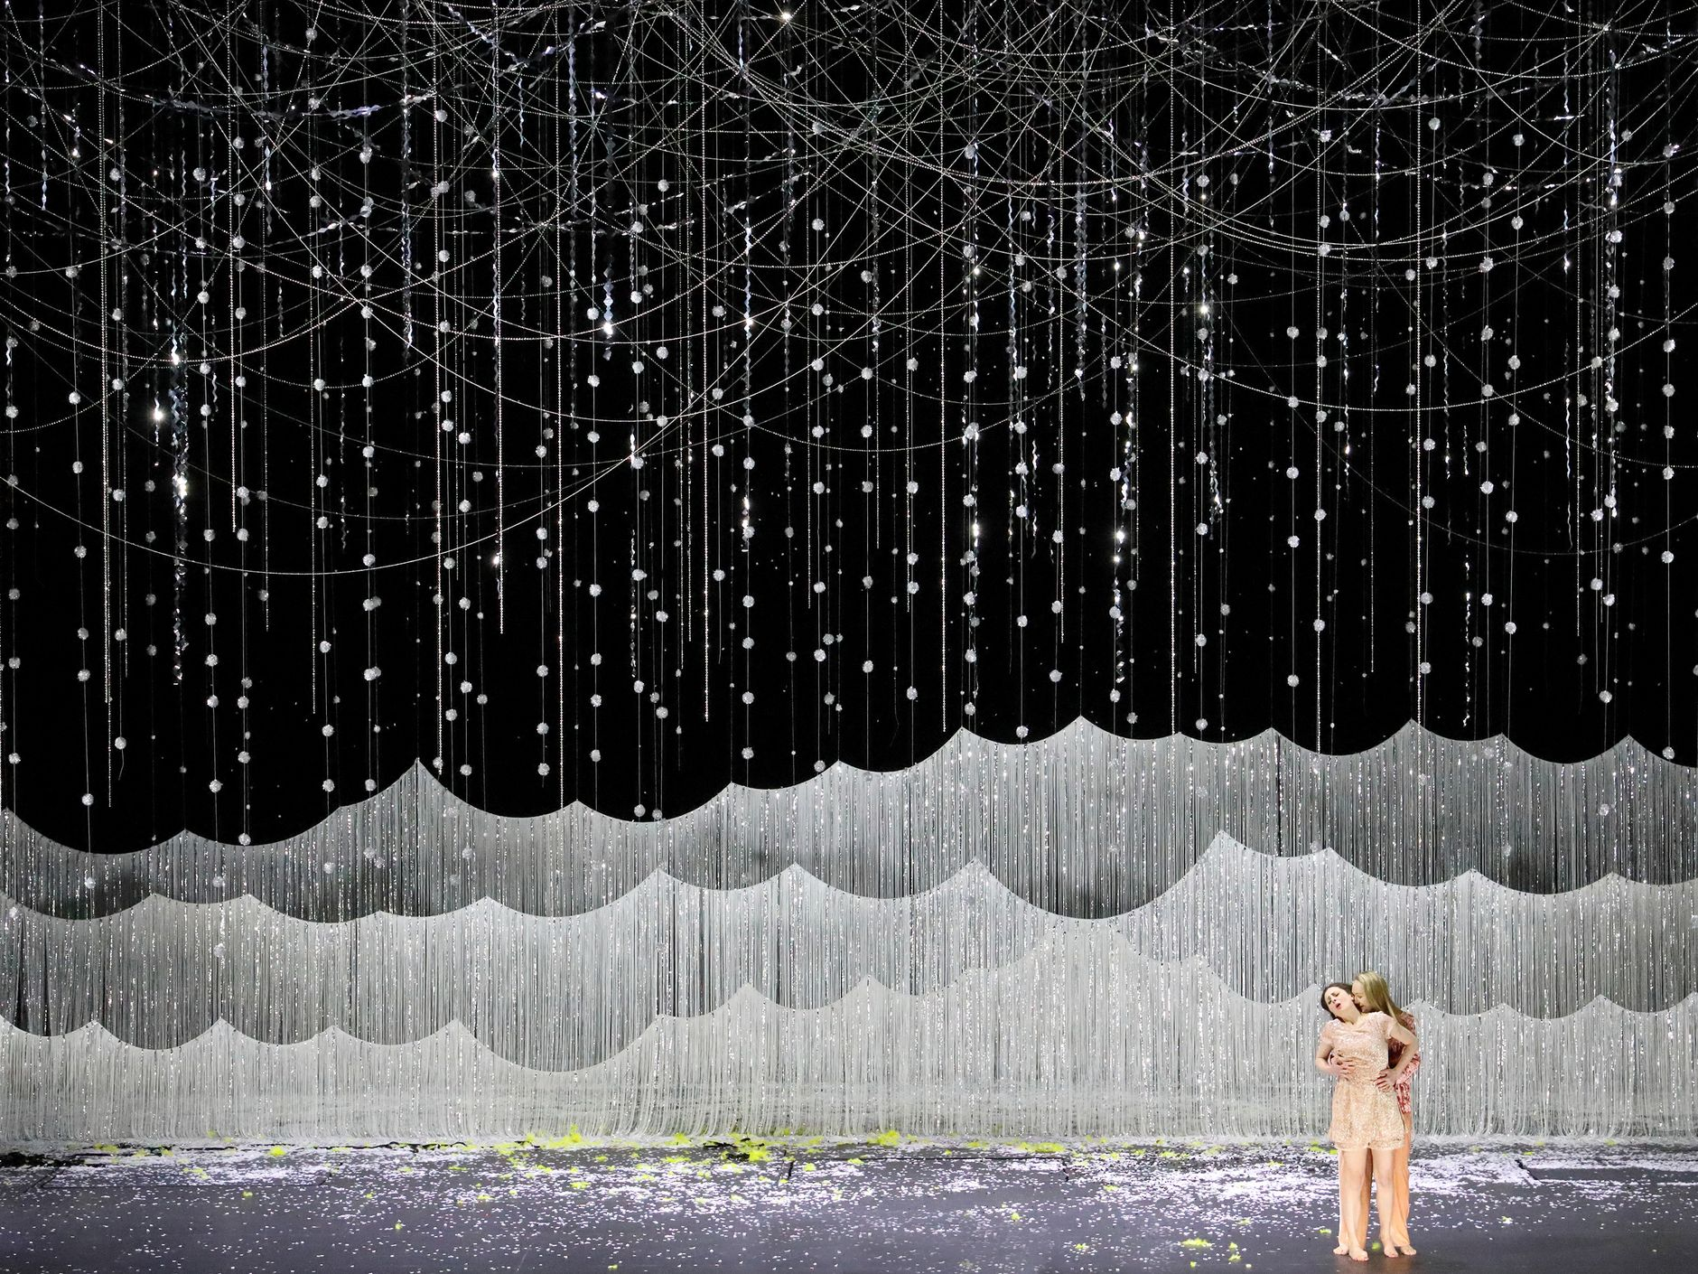

Slide 19
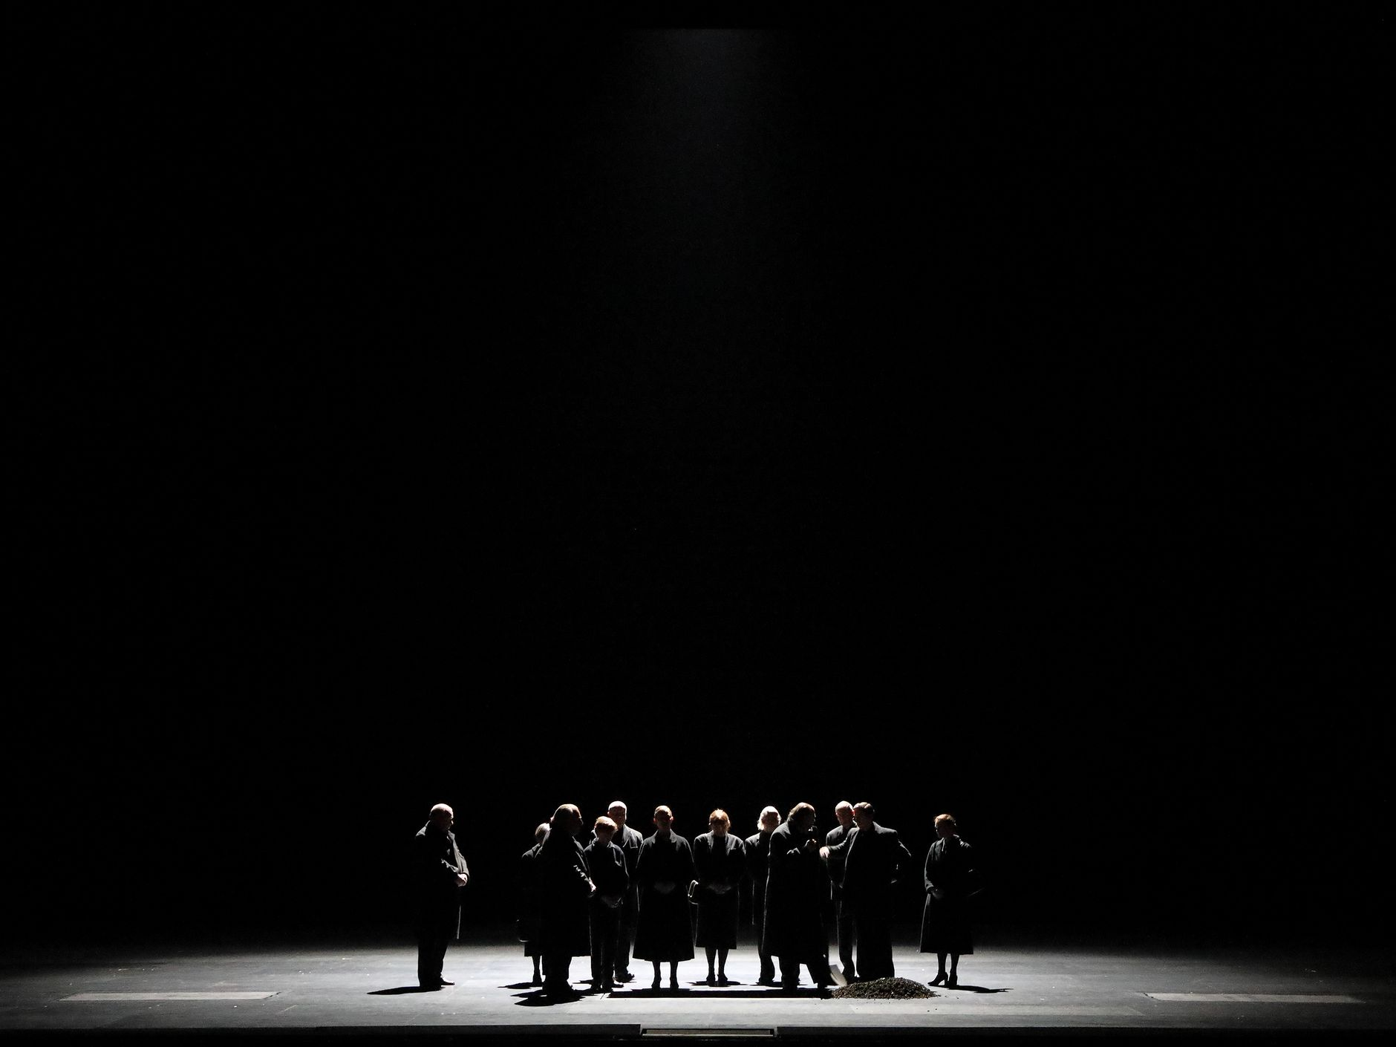
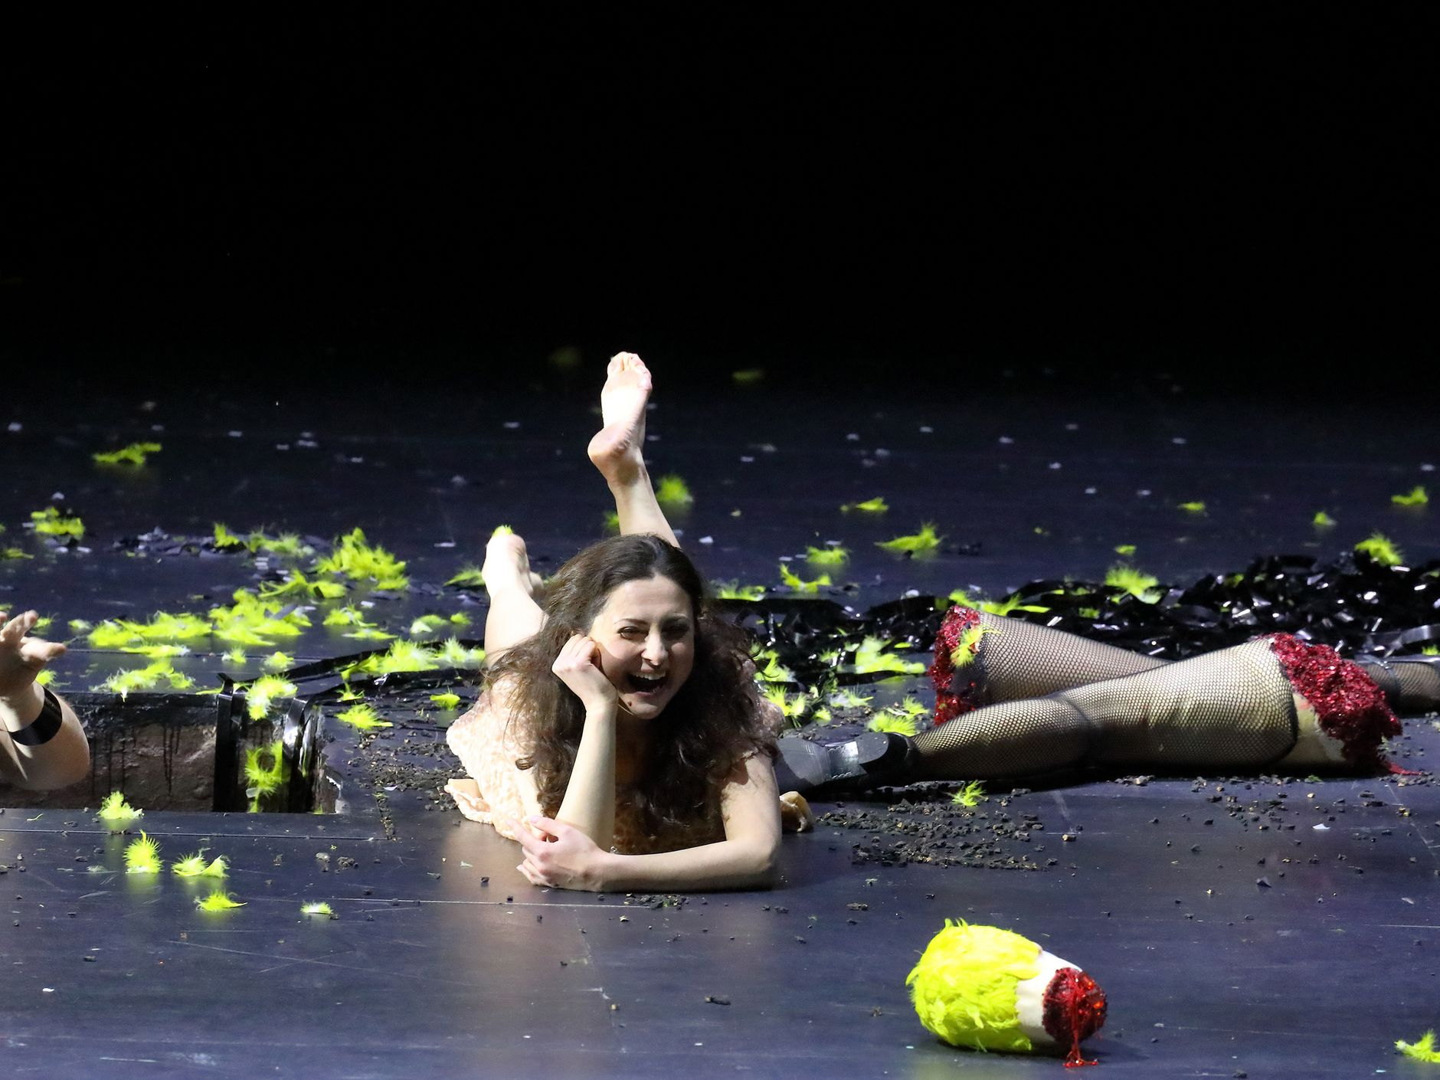
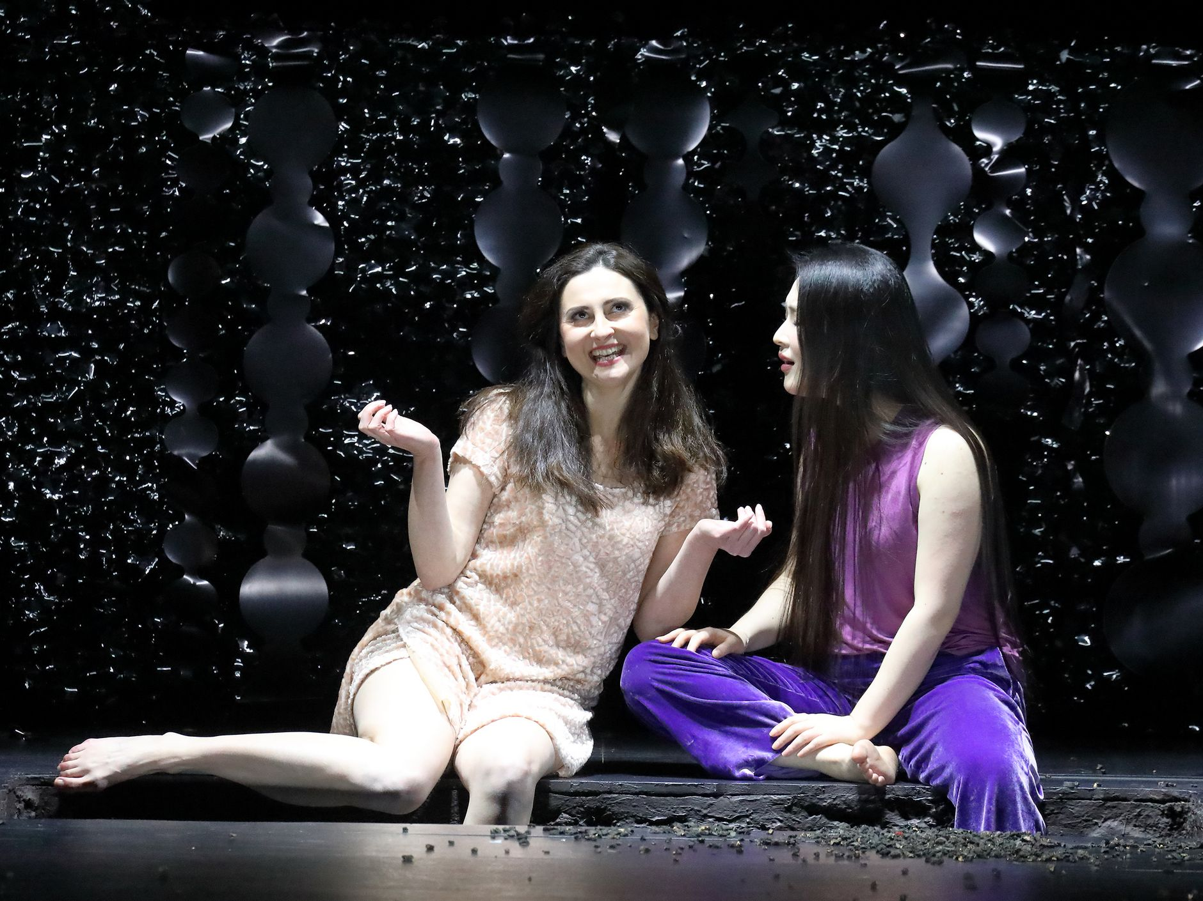
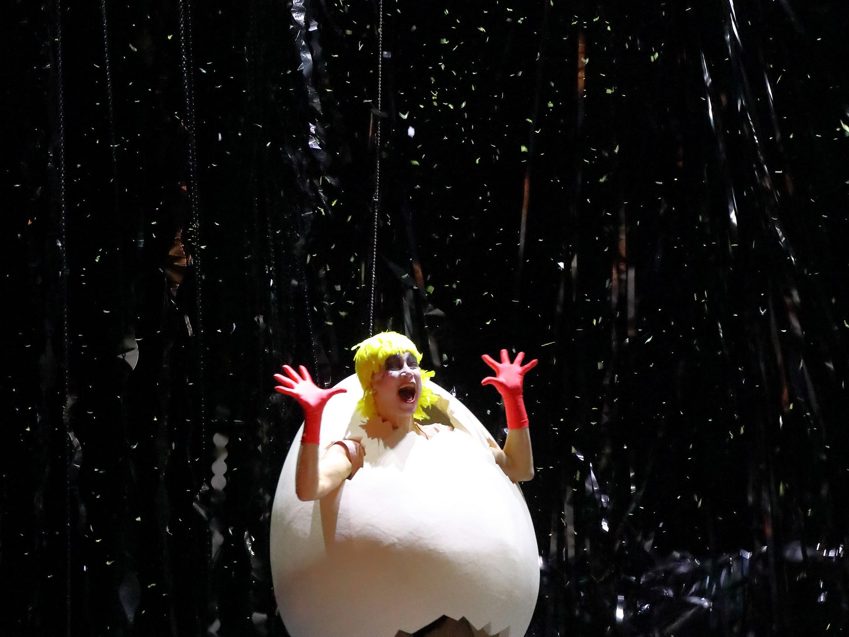
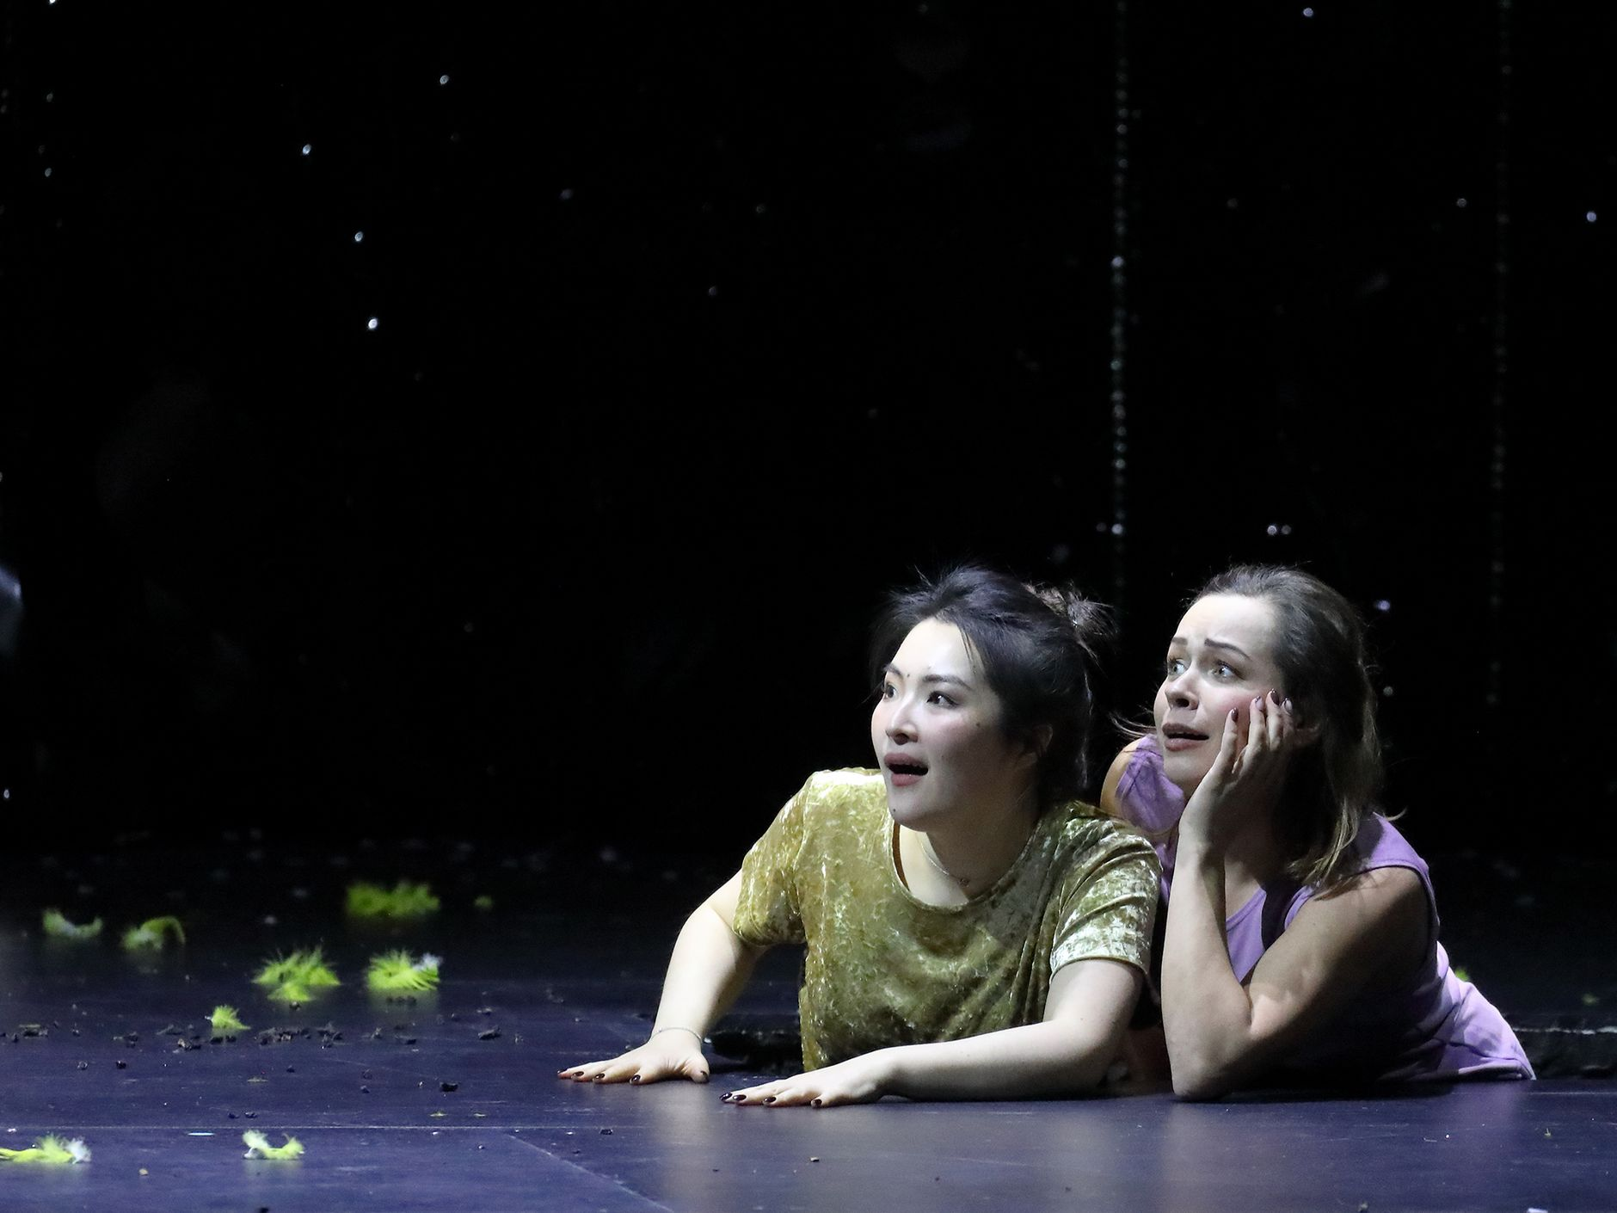

Slide 20
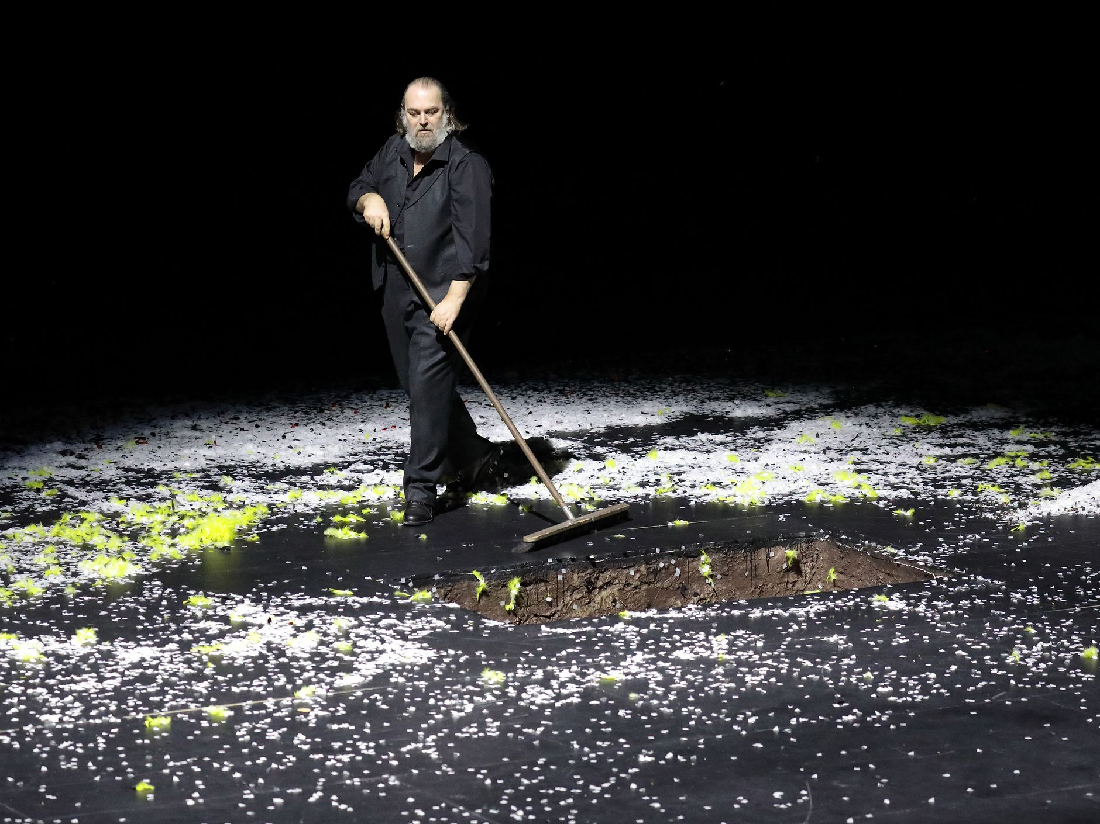
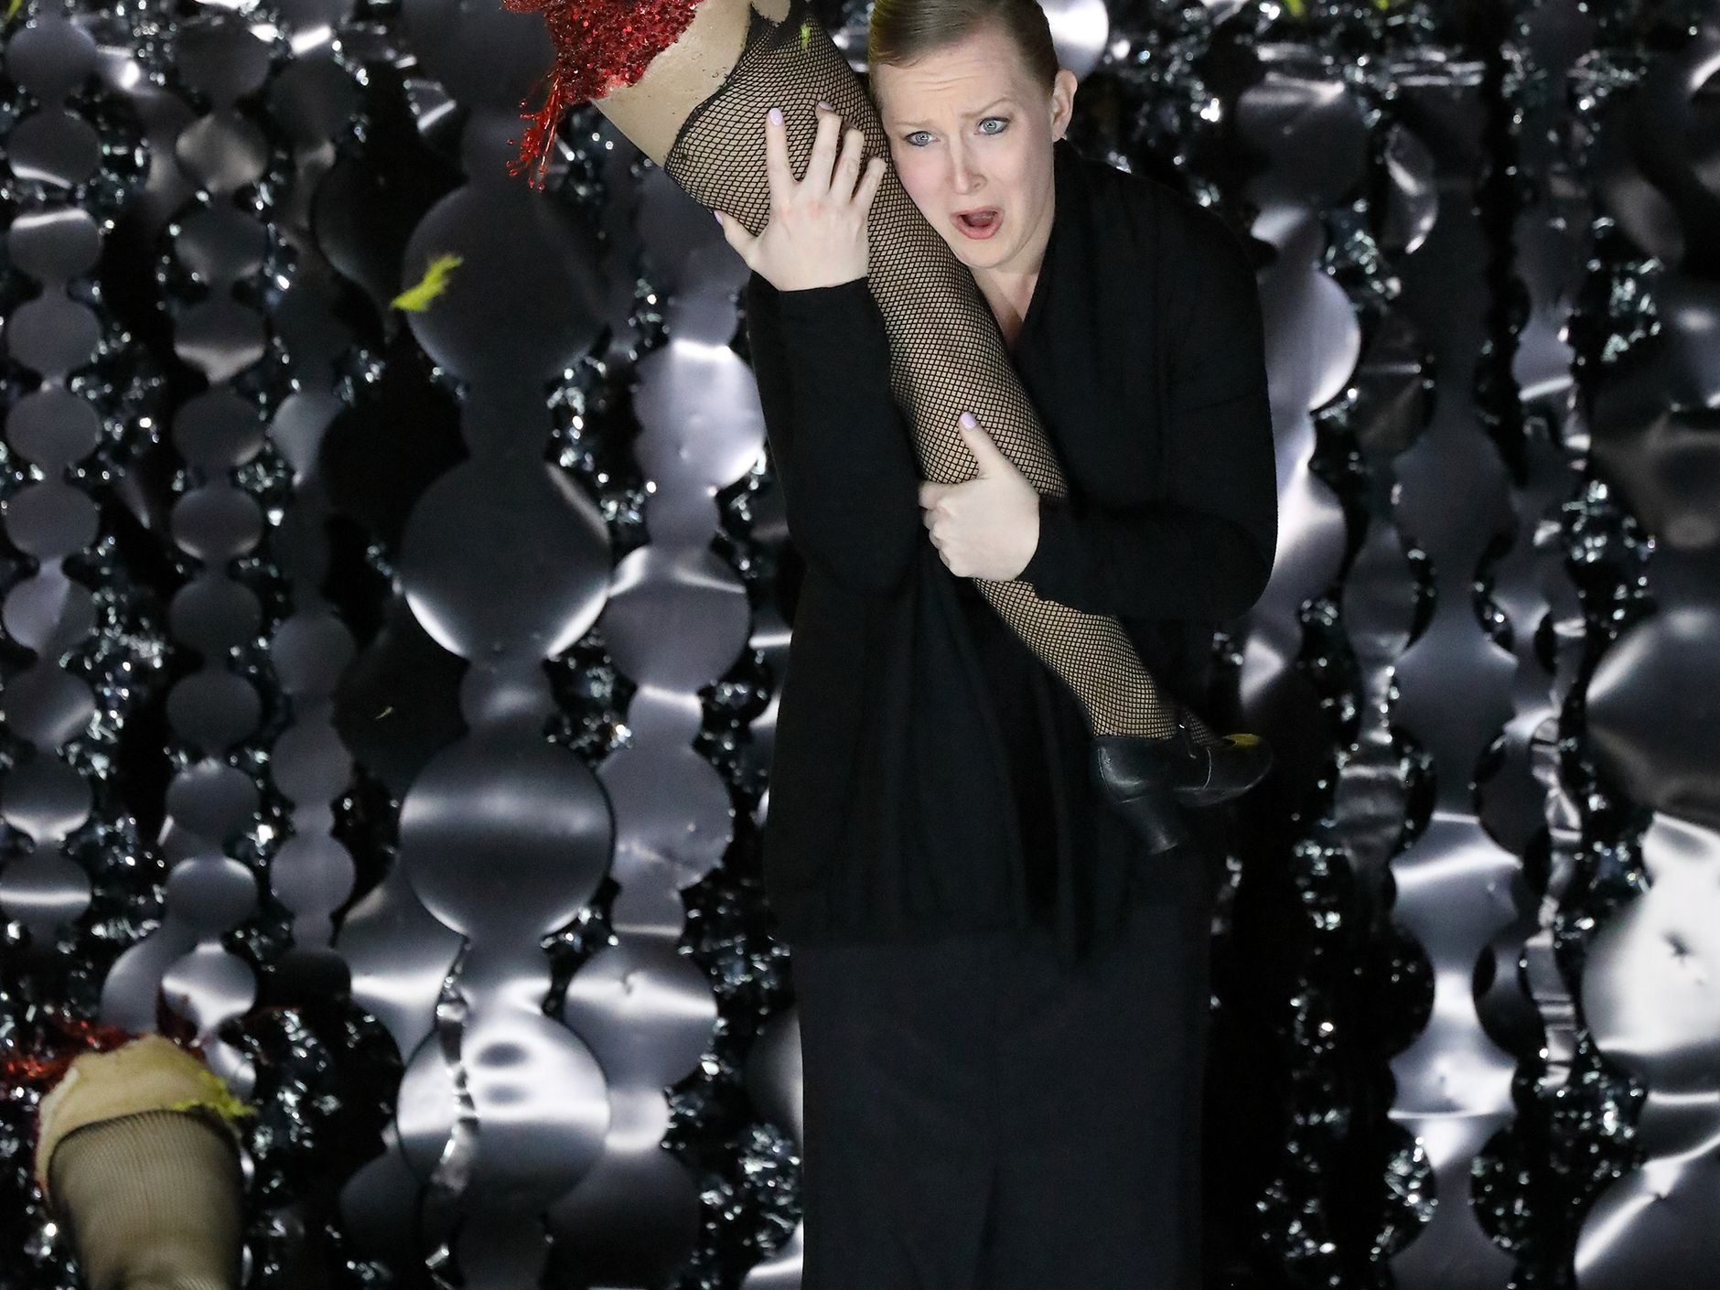
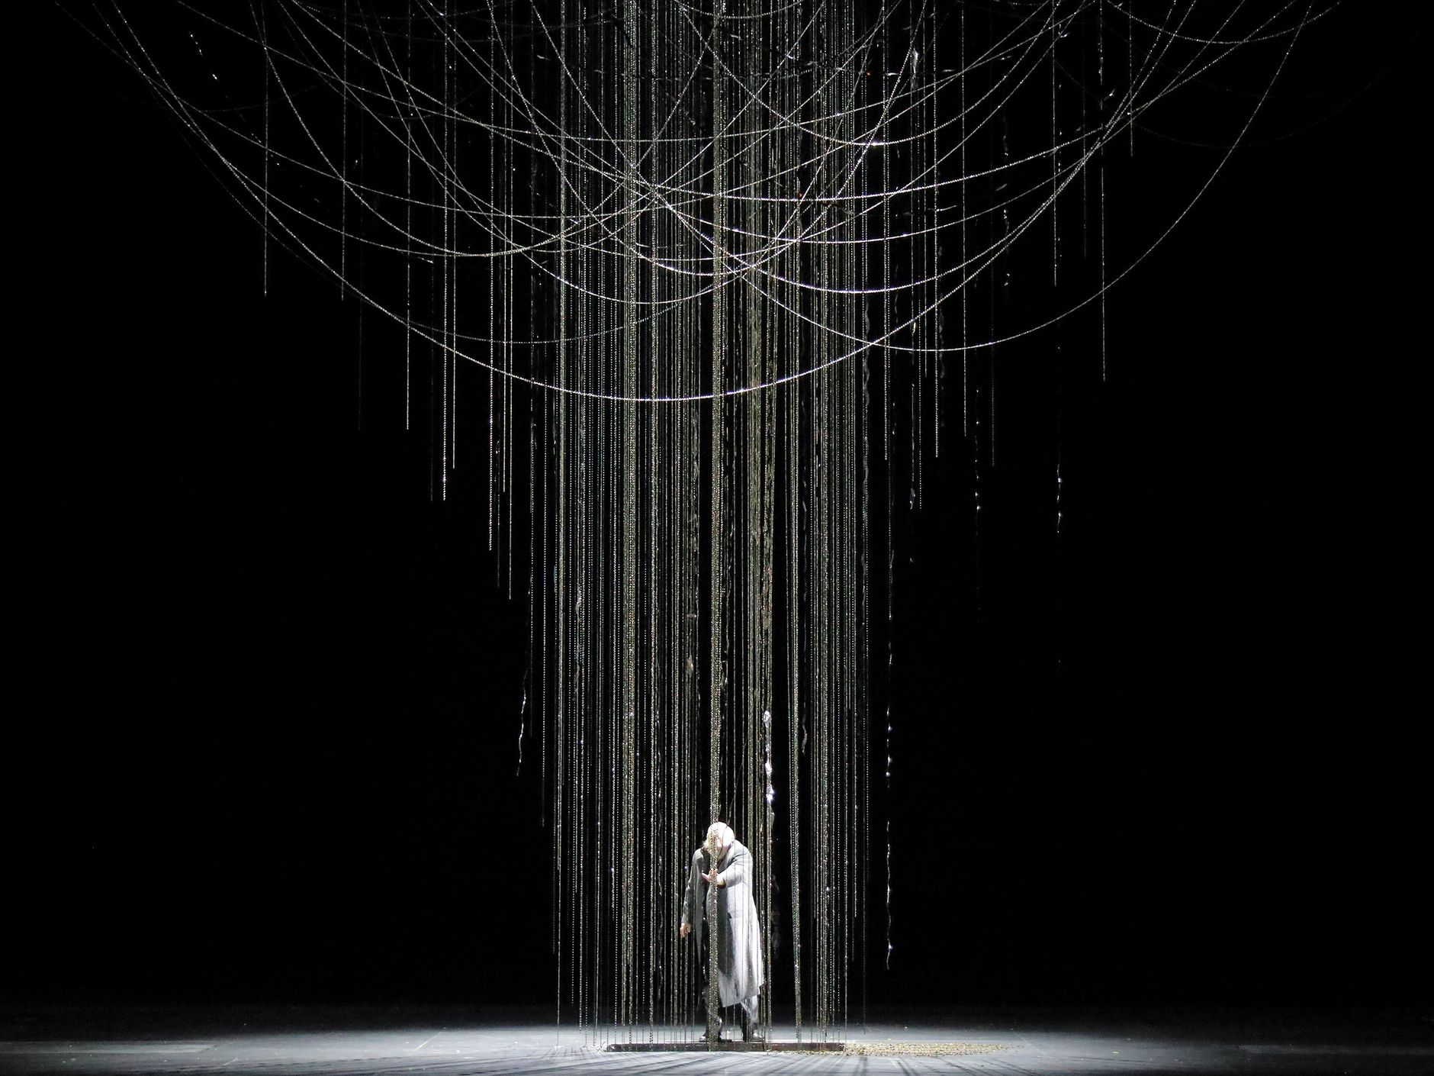
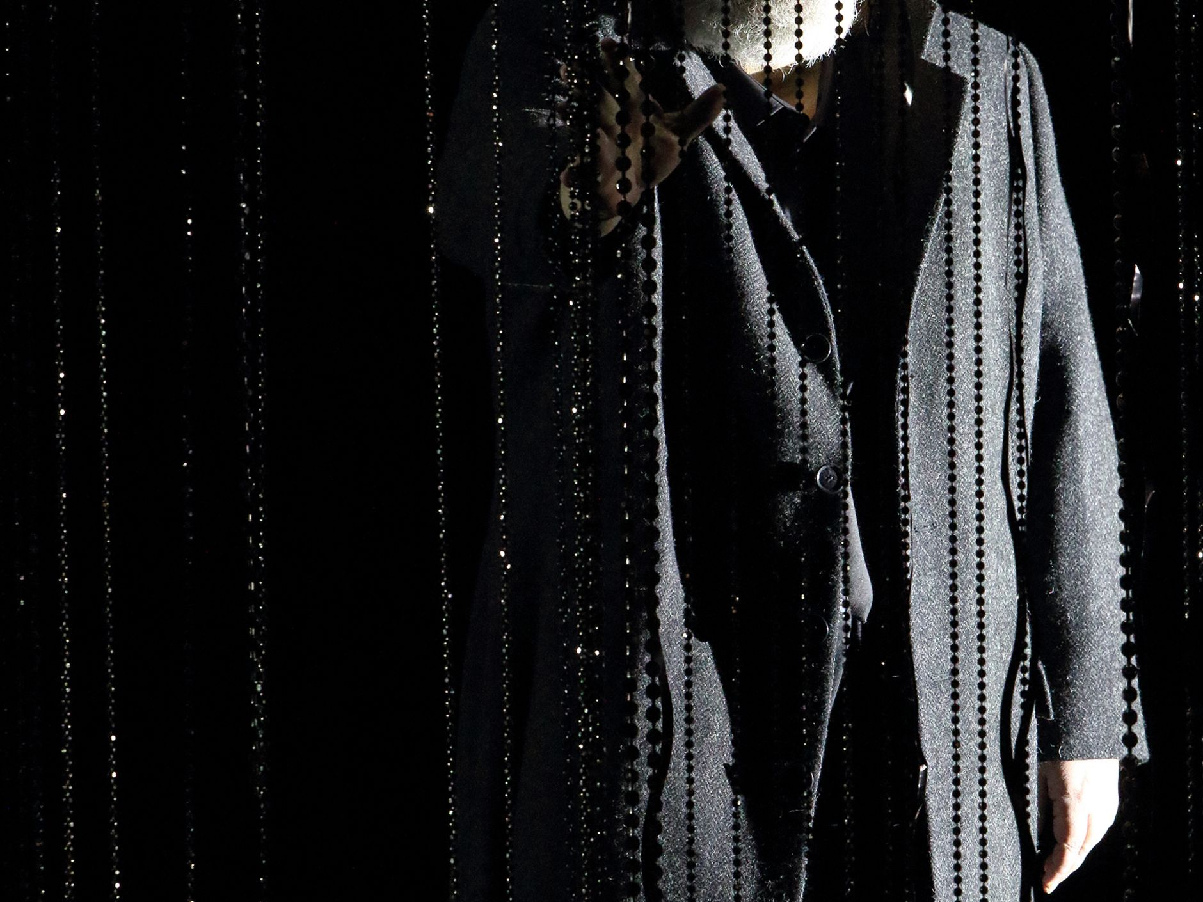
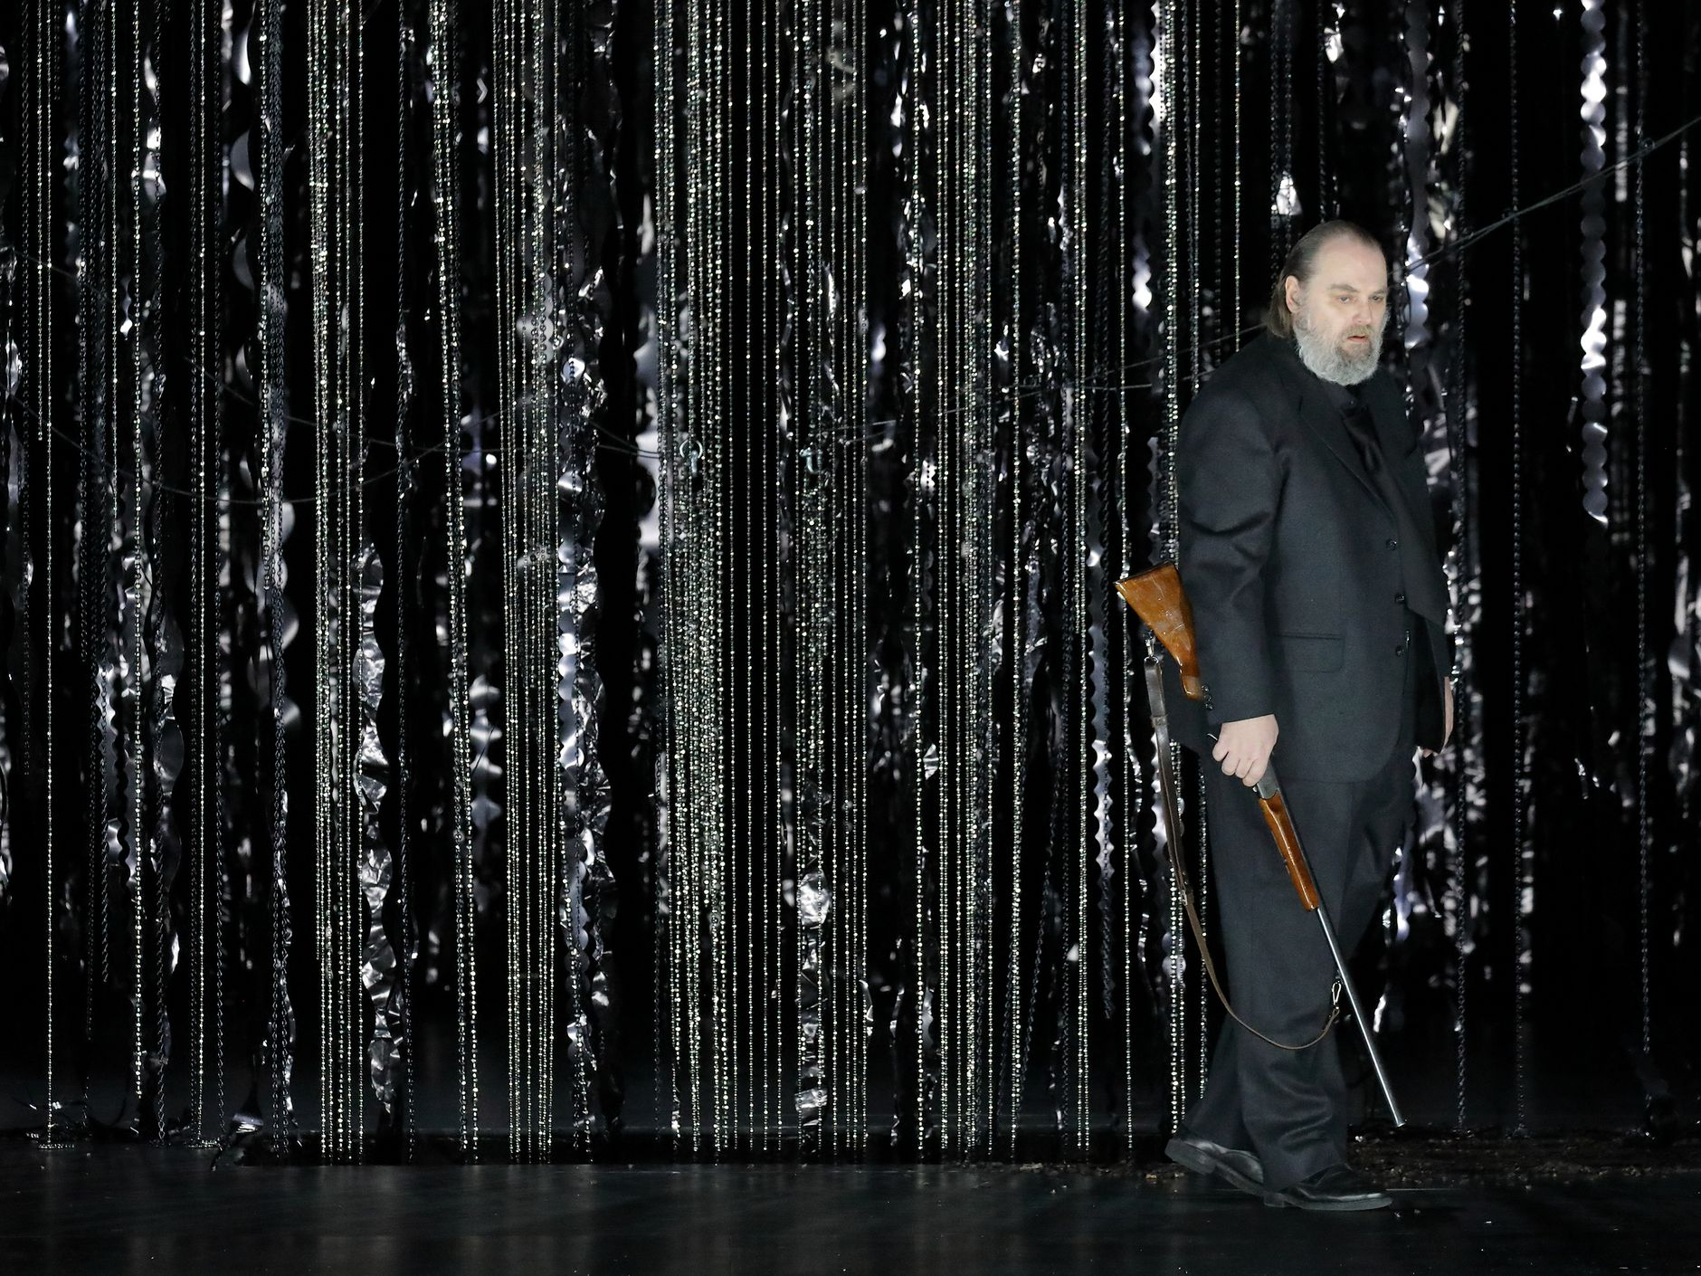

Slide 21

第一部分：耶路撒冷 在耶路撒冷圣殿中，希伯来人祈求他们的上帝保护他们免受巴比伦国王纳布科和他的军队的伤害。希伯来人的大祭司扎卡里亚告诫人们要相信上帝：纳布科的小女儿费内娜可以带来和平。出于爱，费内纳曾将希伯来国王的侄子以实玛利从巴比伦的囚禁中解救出来，并与他一起逃亡。现在她被希伯来人扣为人质。纳布科的大女儿阿比盖尔带着她的战士伪装成希伯来人进入圣殿。她也爱伊斯梅尔，如果伊斯梅尔能回报她的爱，她愿意饶过希伯来人。他拒绝了她。纳布科似乎得意洋洋。为了防止圣殿被亵渎，Zaccaria 威胁说 杀死 Fenena - 但 Ismaele 释放了他心爱的人。纳布科、阿比盖尔和巴比伦勇士们寻求报复。Zaccaria 和希伯来人诅咒叛徒 Ishmaele。 第二部分：肆无忌惮 回到巴比伦，阿比盖尔找到了一份文件，揭示了她的真实出身：她只是一个奴隶的女儿，因此费内娜是王位的合法继承人。纳布科在竞选期间已经将摄政权交给了她。巴力的首席祭司告诉阿比盖尔，费内纳想释放被带到巴比伦的希伯来俘虏。大祭司和他的同谋计划为阿比盖尔加冕，散布纳布科阵亡的谣言。 Zaccaria 祈求上帝帮助他完成让 Fenena 皈依的计划。利未人聚集，他们对以实玛利无情。扎卡里亚和他的妹妹安娜请求原谅伊斯梅尔。当费内娜听说纳布科已经倒台，而阿比盖尔现在想成为女王时，她决心惩罚巴比伦叛军。在大祭司的支持下，阿比盖尔试图从费内娜手中夺取王冠。Nabucco，相信已经死了，回来并要求不仅作为国王而且作为神来崇拜。一道闪电惩罚了他的狂妄自大，纳布科发疯了。阿比盖尔为自己加冕。 第三部分：预言 阿比盖尔接受了她的臣民的敬意。大祭司代表人民要求处决希伯来人和皈依的费内纳。Abigaille 从她精神错乱的父亲那里得到了死刑判决的同意——Nabucco 意识到他已经因此拯救了 Fenena 为时已晚。阿比盖尔销毁了她出身的证据，并逮捕了纳布科。 希伯来人哀叹他们被掳的命运。Zaccaria 预言了巴比伦的陷落和他们即将回归。 第四部分：被摧毁的偶像 费内纳和希伯来人被带到刑场。无奈之下，纳布科向希伯来人的上帝耶和华祈祷。疯狂离开了他。纳布科和他的追随者一起释放了那些被判处死刑的人。他下令砸碎巴力神像，但它自己倒塌了。纳布科信奉耶和华并给予希伯来人自由。临死前，阿比盖尔向希伯来人的上帝祈求宽恕。

Slide 23
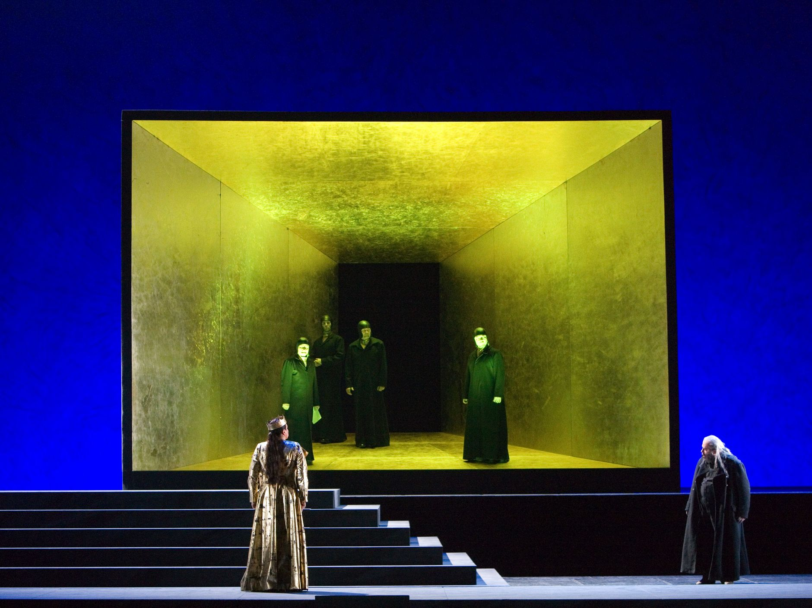
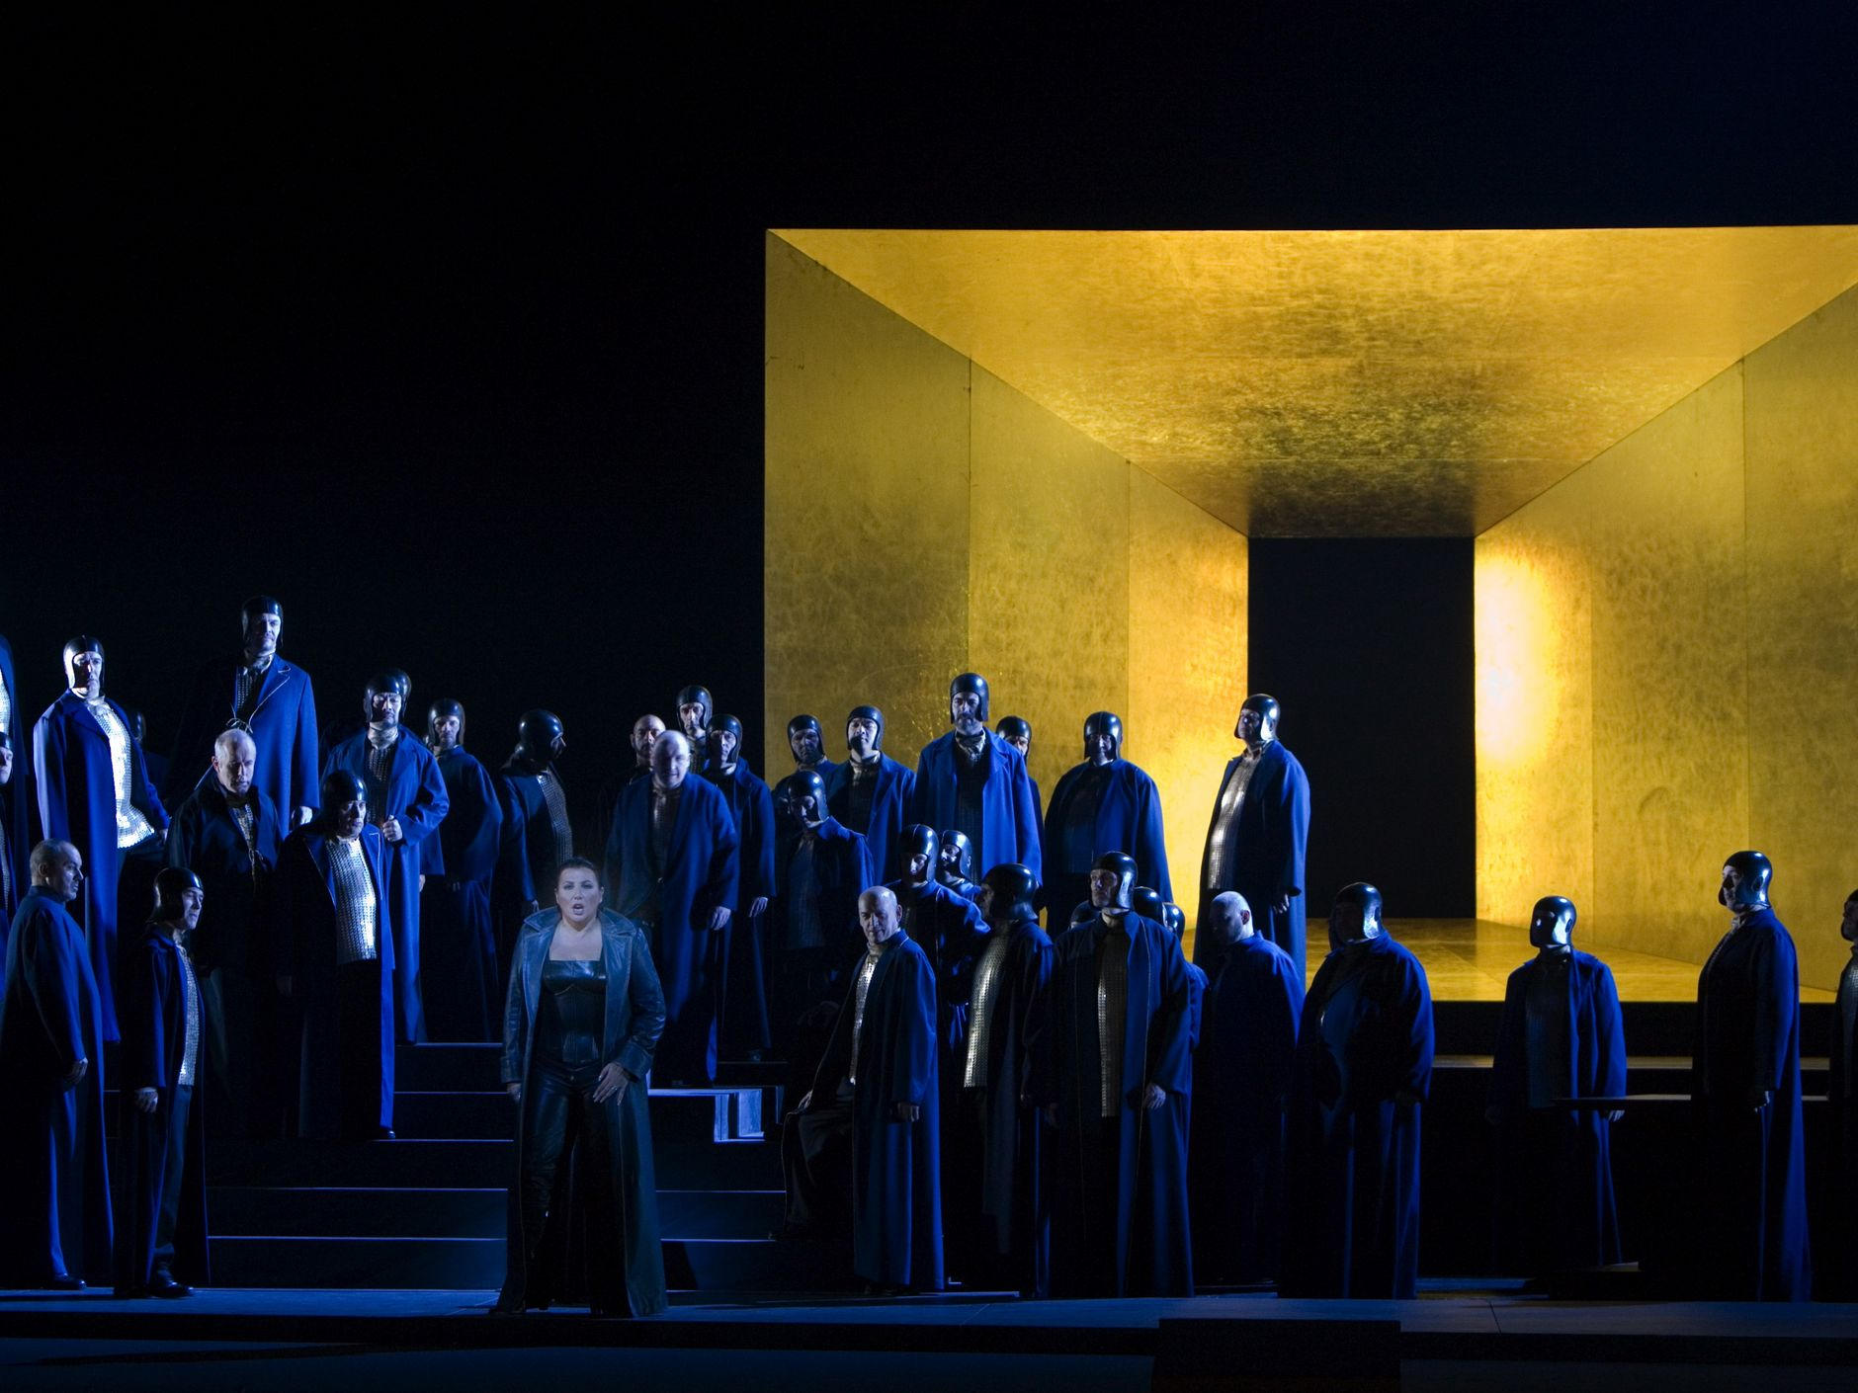
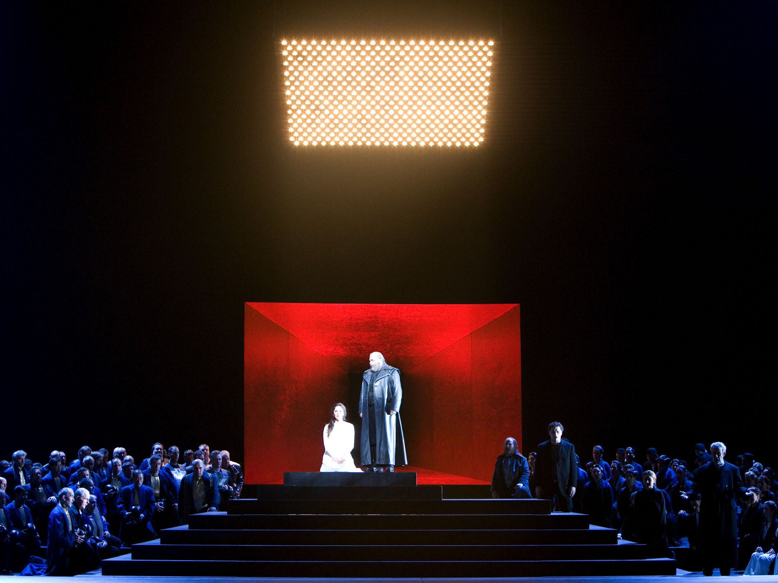

Slide 24
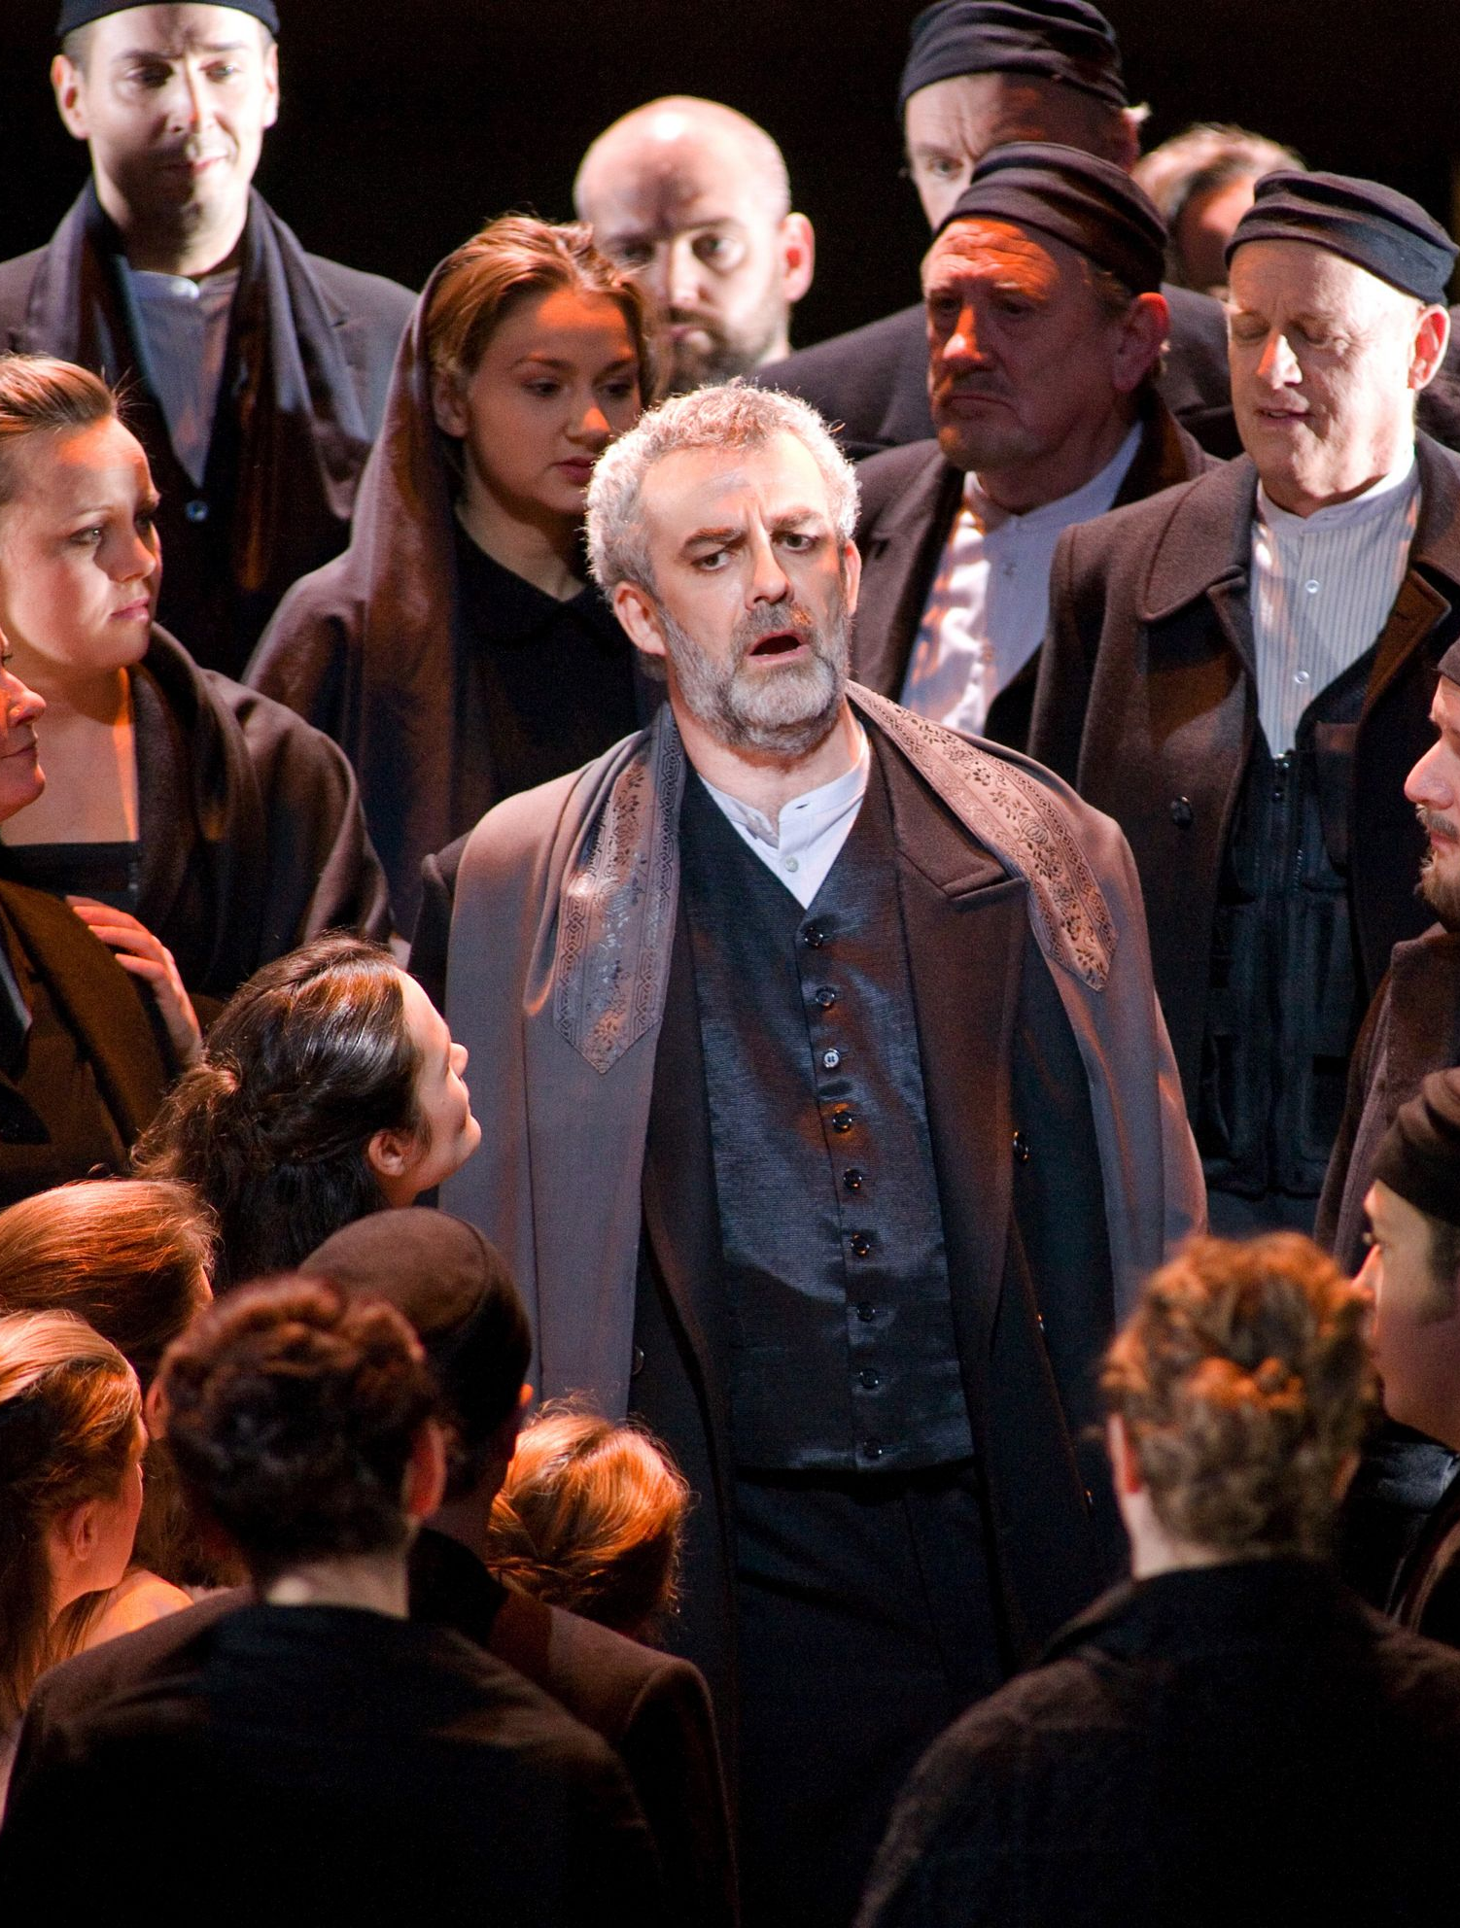
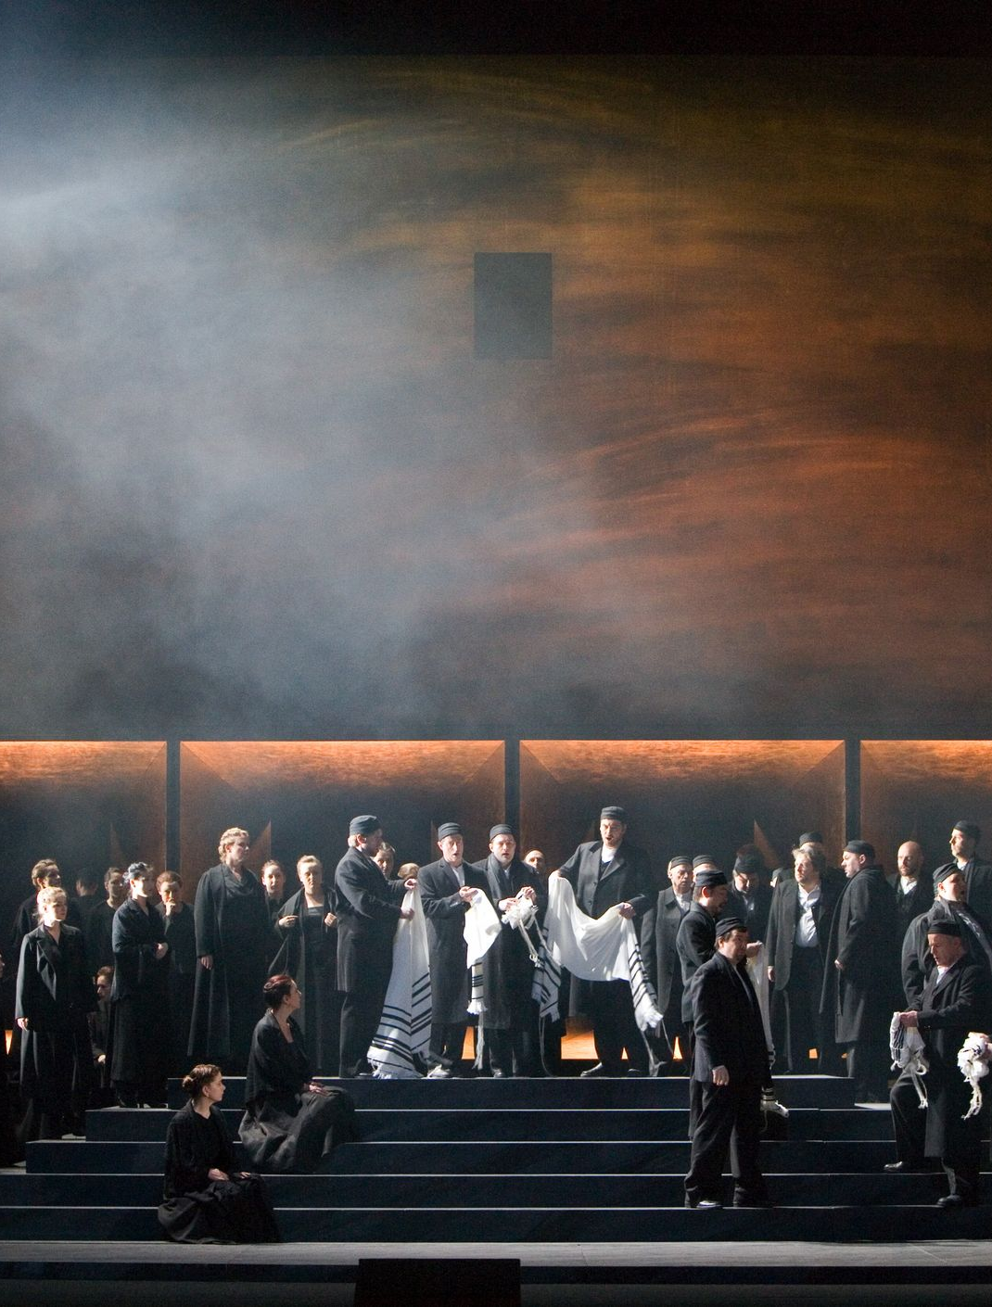

Slide 25
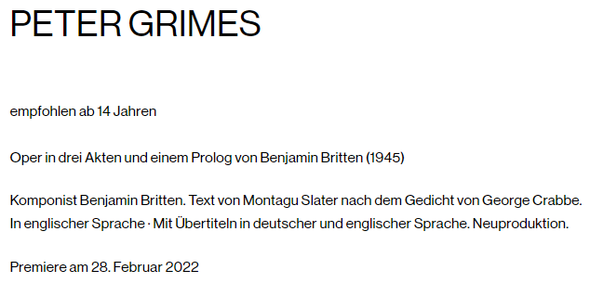
“个人与人群的斗争。社会越邪恶，个人就越邪恶。”这是布里顿一生的主题。每转一圈，套索就会收紧，直到另一场不幸决定了格莱姆斯的命运。布里顿的第一部主要歌剧是一幅取之不尽、用之不竭的人际纠葛全景图，描绘了朴素的沿海居民的世界，他们的赋格曲很难结合在一起。他的音乐以其为孤独的个人、无拘无束的人群和永恒的自然而作的声音深入灵魂。
斯特凡·赫海姆 (Stefan Herheim) 近二十年来一直是当今最重要的歌剧导演之一。他总是从音乐的角度去感受，在令人震惊、视觉冲击力和丰富感官的表演中诠释我们这个时代的新旧作品。他表演中经常被描述的音乐性并不令人惊讶：斯特凡·赫海姆 (Stefan Herheim) 通过学习大提琴开始了他的职业生涯，并通过自己的木偶剧院为他进入歌剧铺平了道路。通过与 Götz Friedrich 的学习，他获得了必要的工具。他的长期战友 Alexander Meier-Dörzenbach 是一位博学多才，拥有博士学位和国际大学经验，作为戏剧家参与了几乎所有的作品，他提供的不仅仅是知识基础。 柏林德意志歌剧院的《尼伯龙根指环 》，以及曾参与制作 《霍夫曼传奇》 和 《灰姑娘》的服装设计师埃丝特·比亚拉斯 (Esther Bialas) 。作为指挥，爱德华加德纳首次完成了这个管理团队。他在音乐剧方面的专业知识——从伦敦到纽约——同样丰富，他的英国血统只是锦上添花，这使他成为本杰明布里顿作为 20 世纪最重要的英国作曲家的理想拥护者。
„Der Kampf des Einzelnen gegen die Menge. Je bösartiger die Gesellschaft, desto bösartiger der Einzelne.“ war für Britten ein lebenslanges Thema. Mit jeder Umdrehung zieht sich die Schlinge fester zu, bis ein weiteres Unglück Grimes’ Schicksal besiegelt. Brittens erste große Oper ist ein unerschöpfliches Panorama zwischenmenschlicher Verstrickungen, dargestellt an der Welt einfacher Küstenbewohner, deren Fugen nur notdürftig zusammenhalten. Seine Musik dringt tief in die Seele mit ihren Klängen für den einsamen Einzelnen, die entfesselte Menge und die ewige Natur.
Stefan Herheim gehört seit inzwischen rund zwei Jahrzehnten zu den wesentlichen Opernregisseuren der Gegenwart. Immer von der Musik her empfindend, in immer wieder verblüffenden, bildmächtig bis überbordend versinnlichten Aufführungen interpretiert er alte und neue Werke für unsere Zeit. Die oft beschriebene Musikalität seiner Aufführungen wundert nicht: Stefan Herheim begann seine Laufbahn mit einer Ausbildung am Violoncello und bahnte sich über ein eigenes Marionettentheater den Weg in die Oper. Durch sein Studium bei Götz Friedrich erhielt er das nötige Rüstzeug. Weit mehr als nur für die intellektuelle Basis sorgt sein langjähriger Mitstreiter Alexander Meier-Dörzenbach, promovierter Universalgelehrter mit internationaler Hochschulerfahrung, der als Dramaturg an praktisch allen Inszenierungen maßgeblich beteiligt war. Auch in der visuellen Realisierung stützt sich Stefan Herheim auf starke Partner: Derzeit verbindet ihn eine enge Zusammenarbeit mit der Bühnenbildnerin Silke Bauer, die auch an der aktuell entstehenden Neuinszenierung von Wagners Ring des Nibelungen an der Deutschen Oper Berlin beteiligt ist, sowie mit der Kostümbildnern Esther Bialas, die bislang an den Produktionen von Hoffmanns Erzählungen und La Cenerentola mitgewirkt hat. Als Dirigent vervollständigt erstmals Edward Gardner dieses Leitungsteam. Seine Expertise in Musiktheater – von London bis New York – ist gleichermaßen reichhaltig, und seine englische Herkunft nur das I-Tüpfelchen, das ihn zum Anwalt für Benjamin Britten als den wichtigsten britischen Komponisten des 20. Jahrhunderts prädestiniert.

Slide 26
序幕
乡村集会的村公所，正在审理关于渔夫彼得·格赖姆斯所雇佣的童工的死亡事件。格赖姆斯提出证词，说童工是在出海打鱼的归途中死于暴风雨，村民们和审判员都怀疑他的陈述，审判员劝告他“以后不得再雇佣少年”。散场后，只有中年寡妇艾伦（Ellen）留下来安慰格赖姆斯。第一间奏曲：描写乡村的黎明。
第一幕第一场，临海街头的野猪头酒吧。这是审问几天后的一个早晨，渔夫们在准备出海，退休船长用望远镜眺望海面，彼得在叫喊有谁肯帮忙，村人们装聋作哑，不加理会。船长巴斯特罗德（Balstrode）和药剂师金恩就走过去帮他。金恩告诉彼得，我在孤儿院已替你找到一名新的见习水手。大家就谴责说，你想用钱买一个孤儿不成？艾伦引用耶稣的话唱《谁若无罪就可以用石头打他》（Let heramong you without fault cast thefirst stone），表示她去帮助领回这个孤儿。固执的马车夫听了这句话，也只好勉强地跟艾伦一起前往。
巴斯特罗德一边用望远镜看着海面，一边警告大家说，暴风雨即将来临，大家唱要防备狂风暴雨的合唱，纷纷回家。可是大部分男人，却不约而同地走进酒吧。巴斯特罗德建议彼得离开这个穷乡僻壤，去当大商船的水手比较有前途，可是彼得却说出他的梦想。他说，他必须赚够钱以后跟艾伦结婚。
彼得唱《我们已勉强踏入风中》（We strained into the Wind）。暴风雨来临，巴斯特罗德也跑进酒吧。彼得唱《什么港口才能保住平安》（What harbour schelters peace？）第二间奏曲：描写排山倒海般的暴风雨。
第二场，野猪头酒吧，女老板宣布要关门了，有身份的塞德丽夫人硬要闯进去，她要向金恩要安眠药。巴斯特罗德也跟渔夫们进门，女老板的两个侄女被暴风雨惊醒，穿着睡袍就下楼，被醉汉纠缠，老船长把醉汉推开。金恩跑进来，向大家报告彼得家附近的山崖崩塌。塞德丽夫人立刻走到他面前说，还没看到马车，我无法在这种鬼地方苦等。金恩表示，如果想拿到药，只能耐心等候。彼得也走进来，大家不约而同地说“魔鬼来了”。彼得唱《大熊座和金牛座》（Now the great Bear and Pleiadey），大家看见他像梦呓般唱出这占星学的歌，都说他不是发疯，就是喝醉了。醉汉要打彼得，被巴斯特罗德劝阻，为了缓和气氛，他催促大家再唱歌。于是大家开始唱《年老的乔出海捕鱼》（Old Joe has gone fishing）。马车夫带着艾伦和少年进来，女人们想让她和少年暧暧身，但彼得却要少年立刻跟他回家，于是拉着少年，在狂风暴雨中离去。第三间奏曲：描写温暖的星期天的气氛。
第二幕第一场，临海街道，与第一幕第一场同，教堂钟响后，人们忙着上教堂。艾伦正照顾那个少年，她带他到海边，与他聊天。这时从教堂传来赞美歌声，艾伦发现少年的上衣破了，又看到他脖子有打伤的痕迹，马上想到彼得粗暴地虐待这个孩子。彼得上场，他说发现鱼群，想把少年带走。艾伦说今天是星期天，是安息日，反问他，你不是说好每周都要让这孩子休息一天的吗？彼得反驳说，我要尽快赚钱，以便买一栋房子，不让别人老是毁谤我，瞧不起我。艾伦追问孩子的脖子为什么受伤，彼得的回答很暧昧。彼得表示说，如果没有你，我什么都不再存在；而艾伦却告诉他，金钱是遮不住大家的嘴巴的，我们的梦已经崩溃了。彼得听了很生气地唱《神站在我这边》（God have mercy upon me！）
粗暴地把少年拉走。看到这情景的酒吧老板无比愤慨地唱出《格赖姆斯捕他的鱼去了》（Grimes is at his ex-ercise！）大家同声谴责彼得虐待少年，把愤怒转向艾伦，指责她实在不应该帮助彼得。艾伦辩驳说，我小心照顾那孩子，为他缝衣服，接着大家就说，要到彼得所住小屋看一看，合唱《现在要看看谣传是真是假》（Now is gossip put on trial），留下来的女老板、侄女们和艾伦，不约而同地说出对男人的感想。她们说所谓的男人，不是让女人笑，就是让她哭，或是要她等着一起睡觉。
第二场，第四间奏曲：巴沙加牙舞曲。彼得的小屋，彼得要少年穿上长靴与艾伦织的毛衣，逼他下海。少年哭泣着，彼得对他说要坚强，他自语着要一直捕鱼到涨潮，抓着一大把钱与艾伦结婚，唱《她不久就会忘记去学校的路》（And she would soorforget her schon house ways）。这时从远方传来村人的合唱《谣传是真是假》。彼得不愿意让村人赶来阻扰，从后门强迫少年走悬崖下海。少年小心翼翼地走到悬崖的小径，因失去平衡，跌到崖下，不见踪影。彼得吓坏了。赶忙随后走下悬崖。到彼得家的牧师、法官和渔村的男人们，惊讶地发现彼得的家整理得很干净，由于找不到彼得，什么事也做不成，反而表示说，回到家以后，应该规劝自己的老婆，少去干涉别人的私生活。第五间奏曲：月光下的大海。
第三幕第一场，临海街道，月夜。人们在举行舞会，法官想查询两个侄女一些事，被她们逃脱，只好进入酒吧。塞德丽夫人碰到金恩说，少年一定又被杀了，金恩不加理会，说她是吃安眠药有太多的幻想。舞会结束，有人进酒吧，而塞德丽夫人自言自语说，探查别人犯罪是我的乐趣。艾伦和巴斯特罗德一起登场。老船长对她说，他在海边捡到少年的毛衣，上面有刺绣的锚。巴斯特罗德又说，一小时前彼得的船已经回来，并没看到少年的影子。艾伦就静静地唱出《儿时的刺绣》（Embroidery in childhood），悲叹说，而今刺绣却成为解某一件谜的线索。巴斯特罗德鼓励艾伦，当所有的人都跟彼得敌对时，要对他尽一点心，然后带着艾伦去寻找彼得。把这些全部窃听到的塞德丽夫人，立刻推开酒吧的大门把法官喊出来，以夸大的语气把所听到的转告他，而法官又叫来兼任警察的马车夫，命令他进行正式的搜查。此事传到酒吧里以后，人们就聚集到广场上，以合唱，主张彻底的搜查。
第六间奏曲：似乎模仿村人的喊声。第二场，场景同第一场，数小时后，方传来村人叫“彼得·格赖姆斯”的声音。彼得上场，憔悴而疲倦。他反复地自言自语道：第一个是自己死的，第二个是跌落摔死的，第三个……。这时响起《谣传是真是假》和《年老的乔出海捕鱼》的旋律。艾伦登场了，她虽然在叫他，但声音好像不曾进入他耳里。老船长巴斯特罗德说，海上男子汉的规矩是，彼得应该把船开到海上把它击沉，暗示他必须自杀，他帮助彼得把船推入水中。艾伦伤心地大叫“住手”，但彼得的船已经划出去了。老船长看到事情已经解决，就含泪扶着艾伦离去。黎明来到，人们又像往常开始一天的工作。法官来向大家说，根据海岸警备队报告，发现有一艘船在海洋上沉没。渔夫用望远镜远眺，但什么也看不见。酒吧女主人又说，这可能又是谣言。村人们又回到日常生活中，幕静静地落下。

Slide 27
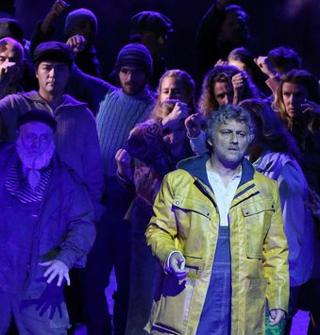
简介 Introduction
这是布里顿的第一部歌剧，由蒙太古·斯茅培据克拉布(Crabbe, 1754—1832)的长诗《自治市》（The borough，1810年）撰脚本，布里顿作于1944—1945年。1945年6月7日于伦敦萨德勒泉剧院首演、这部歌剧包括序幕及各分两场的3幕构成，各场之间由6首间奏曲连接。
这部歌剧堪称经典之作，因为它以一种现代的、而又很能为听众接受的音乐语言表现了一种时常以新的面貌出现在音乐剧中的基本矛盾：失去家园的人的矛盾——他渴望集体，却又遭到无情的拒绝。 在不少同代人眼里，本杰明·布里顿（Benjamin Britten）不啻是亨利·珀塞尔（Henry Purcell）转世；在美国生活的几年里，布里顿发现了彼得·格赖姆斯（Peter Grimes）这个局外人形象。这个角色之所以如此完美切合他的心意，一方面在于他能借此表达内心对家乡自然景色的怀念和依恋，另一方面，这个角色恰好能够满足当代歌剧的要求：如果剧情围绕一位俄耳甫斯、浮士德和沃采克似的主角展开，那么按照当代歌剧理念，这部作品就可以被认为是维护了传统。序幕开场，格赖姆斯被传唤出庭。市长斯瓦娄（Swallow）宣读誓词，格赖姆斯以更深沉、更悠长的节奏逐句重复，然而市长谄媚的旋律却将彼得·格赖姆斯的要求一一扼杀。在这个英国典型的小城镇上，一个人如果被打上替罪羊的标记，那么作为局外人，他与镇上其他人就再无共通之处。小渔村的世外桃源景色不过是一种假相，在它背后一场残酷的猎捕活动正在进行，而猎物正是同类的人。彼得的死从一开场就已注定。
作品开场，市民们相互致意“早安”，其矫情作态同全剧末尾他们再次假惺惺的互道“晚安”毫无二致。第一场，彼得·格赖姆斯的小船搁浅了，他尖声呼救，叫喊声仿佛一个闯入小镇这个虚伪世界的不速之客。他的存在是向所有人发起的一种挑战——无论他们是敌或友。大家像被牵着绳索的木偶整齐排列在宽阔的平台上，直到艾伦（Ellen）唱起呼唤自由的咏叹调，声音的封锁才被打破。船长巴尔斯特罗德（Balstrode）是除艾伦外惟一关心彼得的人。格赖姆斯梦想有朝一日娶艾伦为妻；在自欺欺人的谎言中，他越陷越深，无法自拔。虽然巴尔斯特罗德劝他离开，彼得却坚持留在大伙中间。他天真地以为，只要自己哪天发了财，便自然而然会得到他人的承认。他始终在幻想中生活，期盼着迎娶艾伦的那一天。这里，布里顿安排歌手反复吟唱这个愿望，直到听众终于明白，彼得·格赖姆斯根本不可能接受现实。歌剧结尾处，伴随着雾笛低沉的音调，一场充满矛盾的生命循环结束了；而直到这时，第一场结尾时彼得为寻找“心灵的港湾”而唱起的旋律才再次响起。同一支曲调的跨度竟然如此之大，最显然不过地表明了彼得渴望的故乡根本不属于这个世界。
狂风骤雨在小姑（Auntie）的酒馆四周咆哮。敲门声明白无误地告诉观众，每一个走进这扇门的人都是陷阱中的猎物。而首当其冲的就是彼得·格赖姆斯，他仿佛被潮水冲进屋子，满脑子尽是大海女神和捕鱼的丰收。他以单调的音高唱出了对解脱的憧憬，歌声刺透了黑暗与空虚。彼得的不祥预感引起众人的抗议，然而一支脱口而出、耳熟能详的渔歌“出海捕鱼的老琼”立刻压倒了不满。不可调和的世界在相互碰撞，事态的发展愈加失去控制。如果说第二幕开场，艾伦和彼得还只是因为礼拜天祷告起了点争执，而到第三幕开场，在间奏曲的舞蹈旋律中，村民们追求轰动的心理及其谋杀欲望已慢慢显出真面目，其中尤以代表“全民意见”的赛德利夫人（Mrs. Sedly）为主帅。气势汹汹的鼓声宣告了追捕彼得行动的开始。对这部完成于1945年的歌剧而言，慑人的鼓声不啻是一场歼灭战的恐怖回声。只剩下四名妇女，艾伦、小姑以及小姑的两位侄女独自留守，在室内乐的伴奏下揭露着毫无意义的暴力行为；看到她们，观众不禁会想起古希腊罗马戏剧中的哭灵妇女。这一场极富张力，直至第四场末尾，剧情才更紧张起来。正当市民们不分青红皂白地将彼得的小屋扫荡一空时，巴尔斯特罗德穿过悬崖边的小门，向彼得和被推下海的小男孩爬去。钢片琴的非现实音调与中音提琴的抒情独奏，讲述了彼得与小男孩之间无法言说的关系：迫于压力的无奈的爱恨交织。

Slide 29
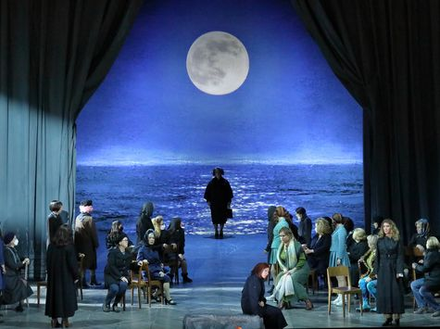
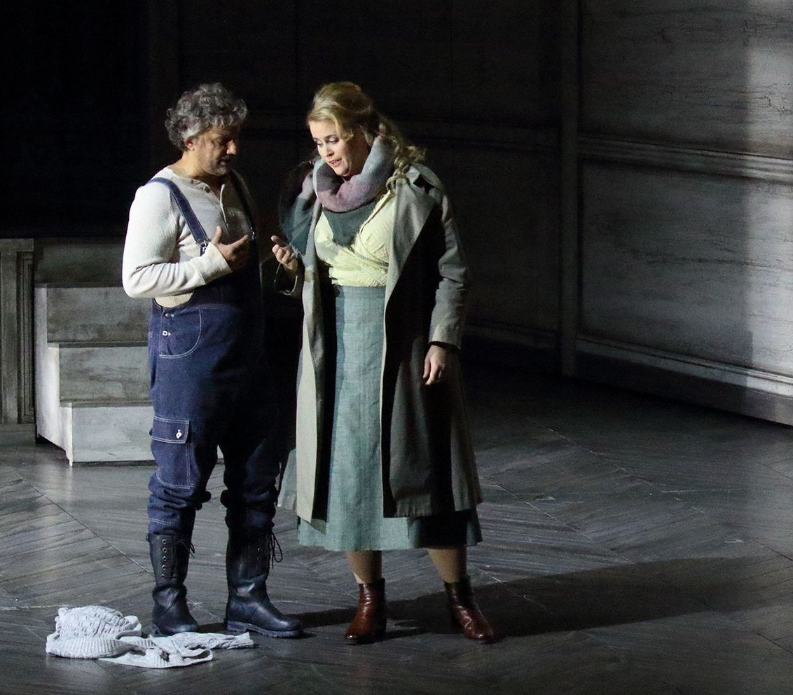
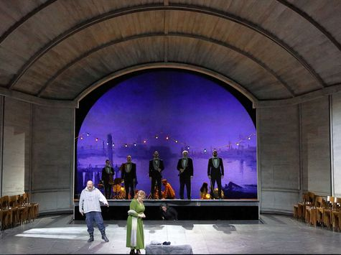
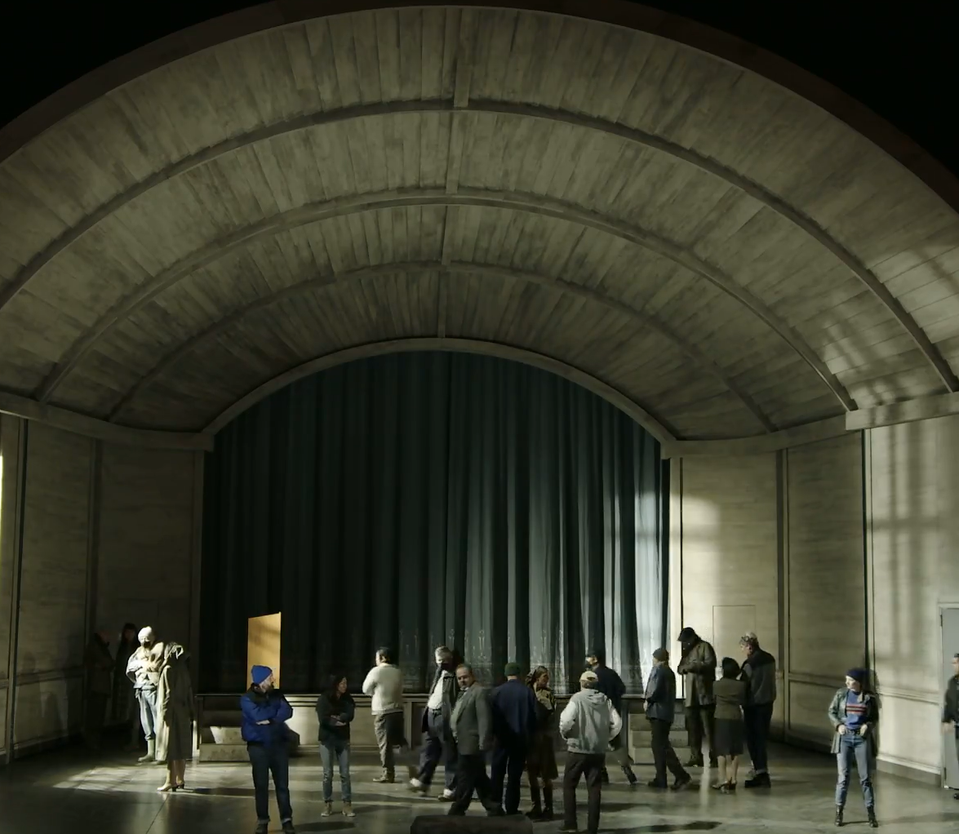
《彼得·格赖姆斯》的主人公是英国东海岸某小镇上的一个渔夫，性情孤独怪僻，无法与人融洽相处，只有寡居的小学女教师艾伦·奥佛德能与他相通。一次彼得被人误告杀害帮工，虽经查明被无罪释放，但镇上的人仍怀疑他是坏人。他受尽侮辱，决心要进行报复，于是一个为他工作的可怜孤儿，成了他发泄的对象和奴隶，终被折磨而死。镇民们纷纷要求处死格赖姆斯。最后他趁浓雾逃脱，驾小船出海自沉。作品深刻探讨了边缘人物、另类思维在社会中的孤立状态。这部歌剧的作曲布里顿认为：“这个个体与社会斗争的主题直击我心。社会的险恶更加造就了个体的恶毒。 ”这部剧讲述的是每个人都有可能遇到但又不希望遇到的人生历程，它为观众展现的就是这一看似边缘与另类人物的人生，也是很多人内心惧怕的人生。

Slide 30
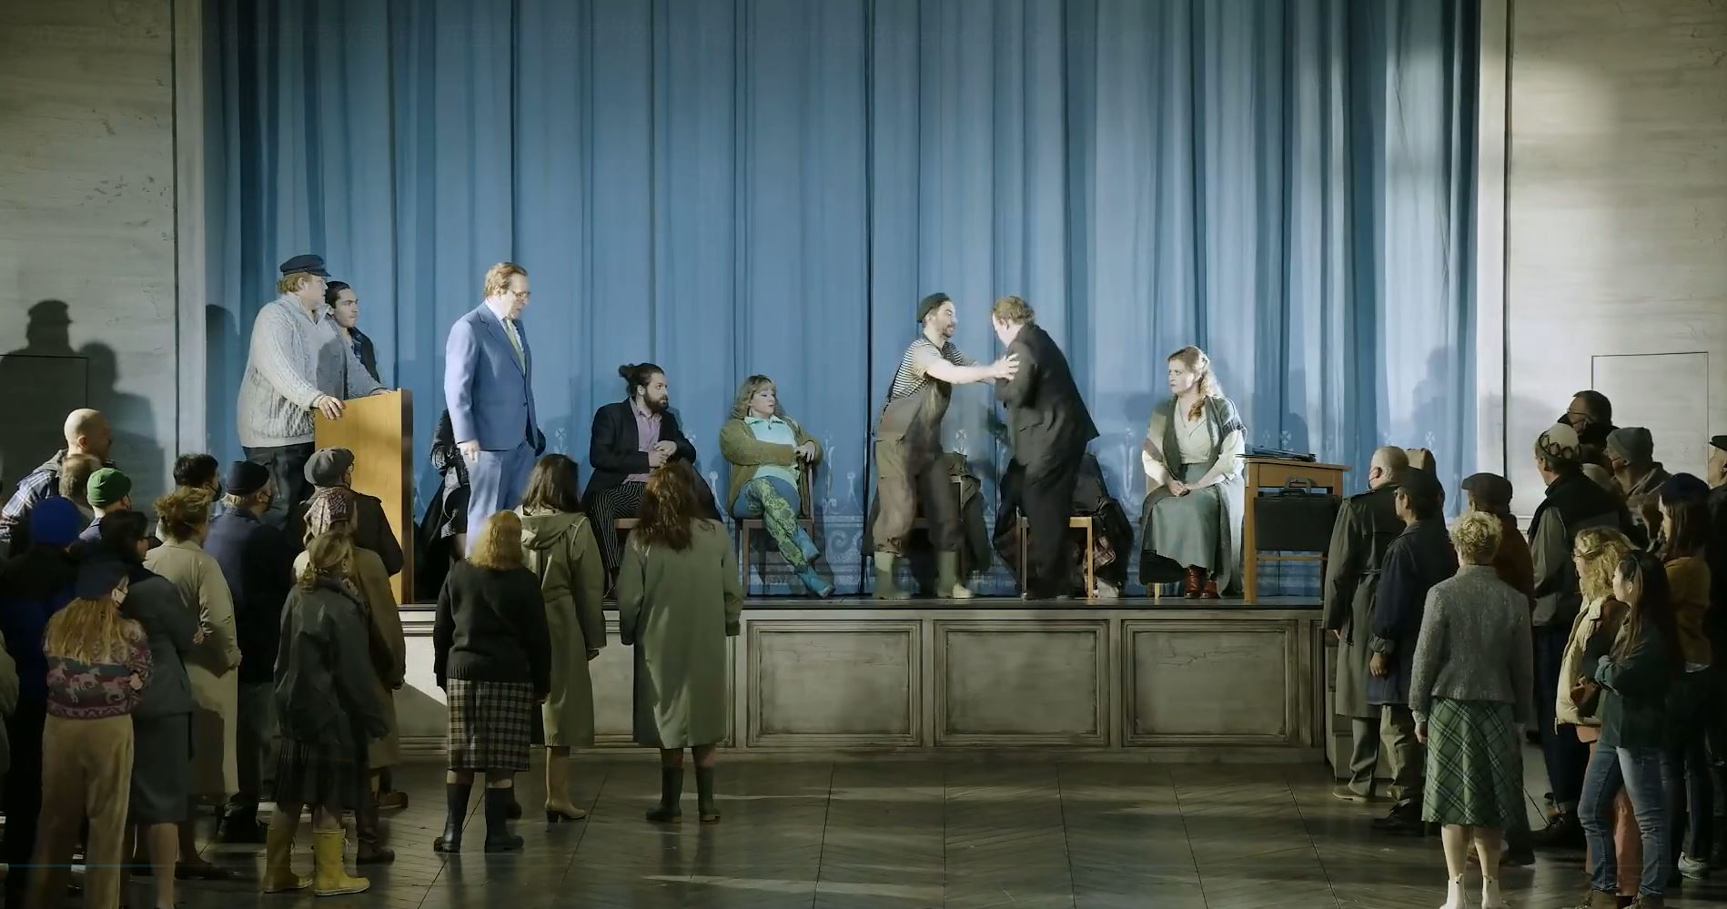
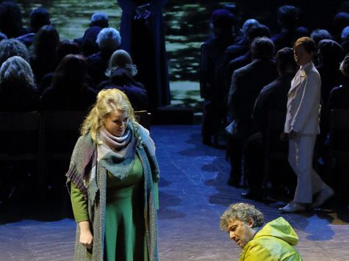
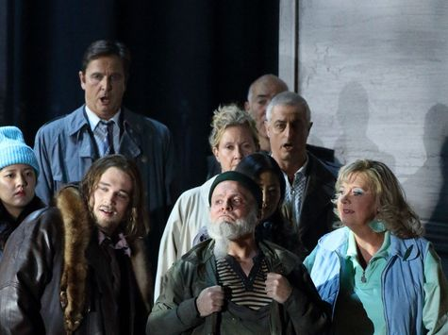
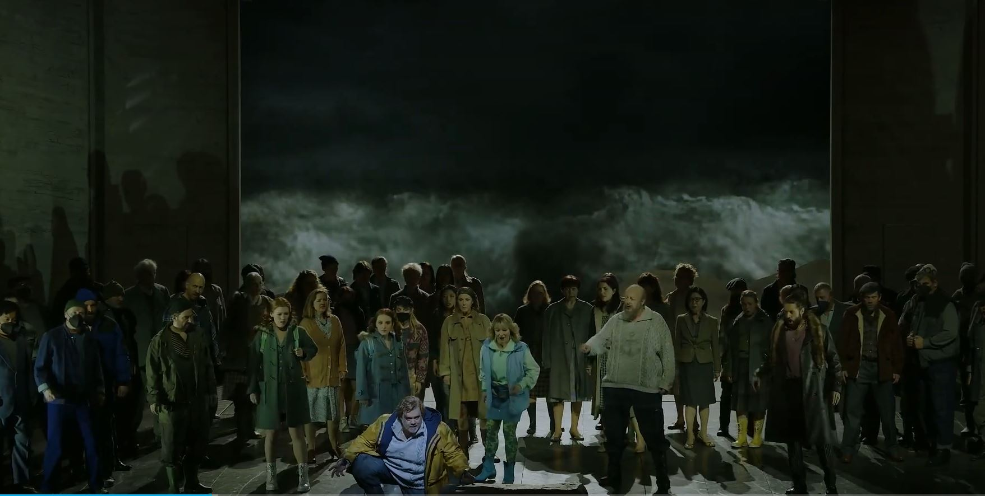

Slide 31
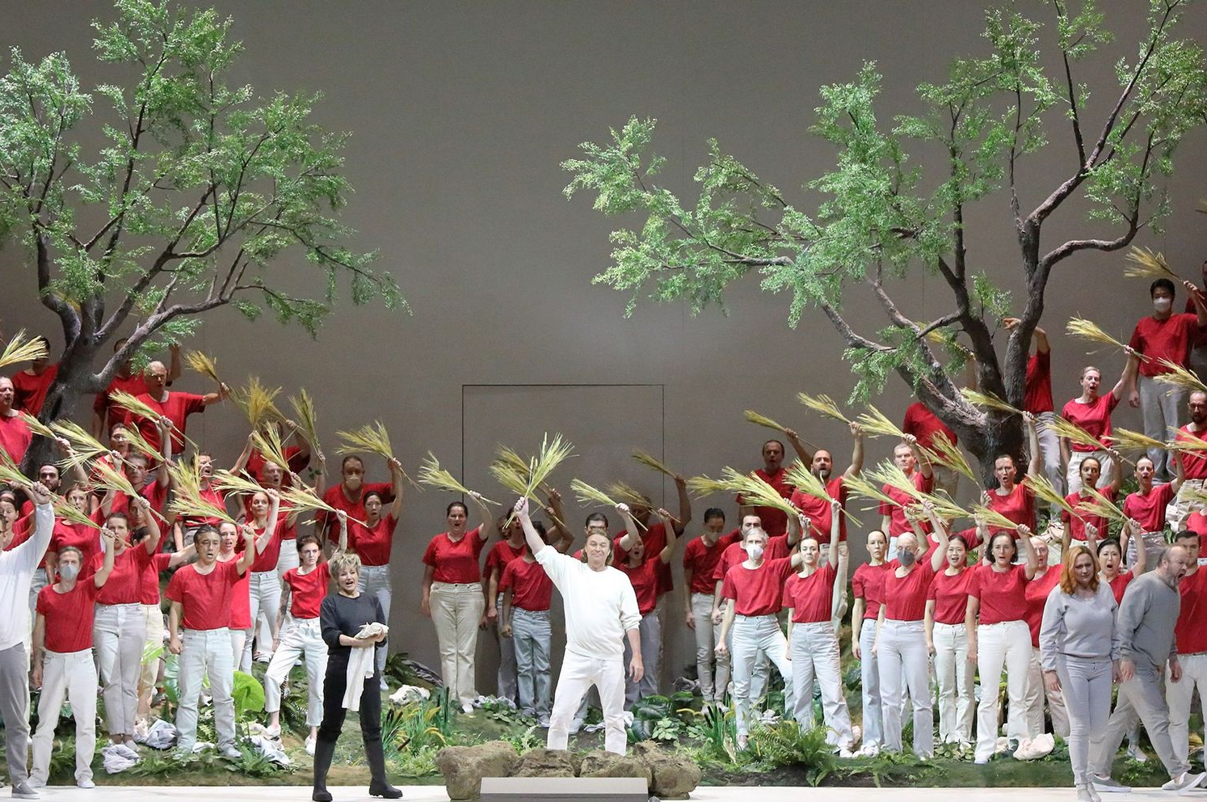
LOHENGRIN

Slide 32
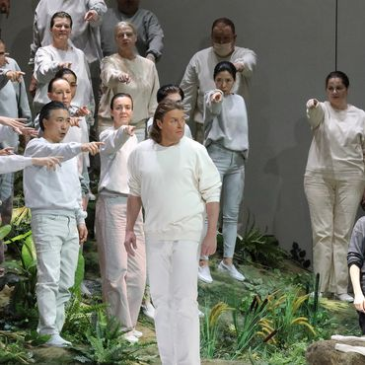









Slide 33










Slide 34

匈牙利电影和戏剧导演 Kornél Mundruczó 的作品在世界上最重要的节日和舞台上放映，他也在歌剧领域工作了多年。他在 Vlaamse 歌剧院制作的The Makropulos Case (2016) 获得国际歌剧奖提名，去年他首演了 Peter Eötvös 的歌剧《不眠之夜》在柏林国家歌剧院菩提树下。他亦是独立剧团质子剧场的创办人及董事。他和他的团队（包括舞台设计师 Monika Pormale 和服装设计师 Ania Axer）现在正在巴伐利亚国家歌剧院首次亮相。指挥家弗朗索瓦-泽维尔·罗斯 (François-Xavier Roth) 首次在这家歌剧制作中担任音乐总监，他以历史渊博的表演实践和不寻常的节目组合而闻名，并经常受到顶级管弦乐队的邀请。克劳斯·弗洛里安·福格特 (Klaus Florian Vogt) 演唱主角，约翰尼·范·奥斯特鲁姆 (Johanni van Oostrum) 将演唱艾尔莎 (Elsa)。
Ein kleiner Junge ist verschwunden, der Thronfolger eines alten Reiches. Die Schwester wird seines Todes beschuldigt. Statt sich zu verteidigen, ruft sie eine Traumgestalt an, ihr zur Seite zu stehen. Und ihr Ritter, er kommt tatsächlich, gewinnt ihre Sache und ihr Herz. Nur wer er eigentlich sei, das soll sie nie fragen. Elsa und Lohengrin könnten nun ein glückliches Herrscherpaar sein. Doch das Frageverbot steht dem Erkenntnisdrang entgegen, dem romantischen Wunder widersetzt sich das Wissenwollen, Aufklärung verträgt sich nicht mit blindem Glauben. Die Zweifel, die ihre Widersacher in Elsa wachrufen – Ortrud, die den alten Göttern anhängt, und Telramund, der seine Ehre verloren hat –, sind in jedem Menschen von Natur aus gesät. In Wagners Musik gewinnt das Verführerische wie das Riskante von Lohengrins Wunsch Ausdruck, der sich eine Liebe um seiner selbst ersehnt. Die Neuinszenierung von Kornél Mundruczó forscht dem ambivalenten Potential nach, das in dem Entwurf eines dem Normalen überlegenen, mit überirdischen Kräften versehenen Menschen liegt. Für ihn ist Lohengrin „die provokanteste inhumane Figur im gesamten Opernkosmos“. Die Handlung spielt in einer posthumanen Welt, in der eine Gruppe von Überlebenden voller Angst und voller Fragen auf Erlösung hofft.
一个小男孩失踪了，他是一个古老王国的王位继承人。姐姐被指控杀害了他。她没有为自己辩护，而是召唤了一个梦想中的人物来支持她。而她的骑士，他确实来了，赢得了她的事业和她的心。她永远不应该问他到底是谁。Elsa 和 Lohengrin 现在可以成为幸福的统治夫妇了。但禁问阻碍了求知欲，求知欲抵制了浪漫的奇迹，启蒙与盲目信仰不相容。Elsa 的对手——忠于旧神的 Ortrud 和失去荣誉的 Telramund——对她产生的怀疑是每个人与生俱来的。在瓦格纳的音乐中，诱人和冒险都在罗恩格林的欲望中得到体现 谁渴望对自己的爱。Kornél Mundruczó 的新作品调查了一个优于常人并被赋予超自然力量的人的设计中存在的矛盾潜力。对他来说，罗恩格林是“整个歌剧界最具挑衅性的非人人物”。该行动发生在后人类世界中，一群恐惧和质疑的幸存者希望获得救赎。

Slide 35
《罗恩格林》是瓦格纳在《漂泊的荷兰人》和《汤豪瑟》两部歌剧之后，创作的更加接近乐剧的一部作品。虽然一般还是把她称作歌剧，但其乐剧的特点已经初具规模，表现在已经不用全剧的序曲，而是每一幕各自有前奏曲；主导动机的运用也更加明显，例如圣杯的主导动机；剧中的独唱也难于区分是咏叹调还是宣叙调。
更为深刻的印象是，罗恩格林正是尘世中瓦格纳的真实写照。他是唐豪瑟和荷兰人的另一个侧面，他同样孤独，但却是这个富于悲剧性时代的一个奇迹。这个世界尽管渴求奇迹，可奇迹一旦出现，却又千方百计试图将其纳入日常生活的范畴中，从而又消灭了奇迹。天才所要求的是绝对的忠贞，完全的信任，要求保留一切奇特的事物，而平庸的生活却要求知道名称和方式，要求将奇迹归于平凡世界。这就是瓦格纳和罗恩格林所共同面临的悲剧。
也许是在创作过程中，作者与角色的互相作用，导致了瓦格纳与四周的世界越来越格格不入，他的艺术越是向前精进，所遭受的误解与责难似乎就越多，一个献身于伟大艺术的戏剧家和音乐家是不会对公众的口味让步的，他渴望戏剧具有像古希腊悲剧那样宏伟崇高的场面，他以天生的改革家的狂热致力于这一理想的实现，他疏远了那些把歌剧看作是一种消遣的轻浮贵族，疏远了那些阻挠他改革尝试的保守的剧院经理，甚至也疏远了自己的妻子明娜，因为她对目前所获得的地位非常满意并开始反对他的空想计划。他还得忍受着批评的不公正，同行的敌视，来自梅耶贝尔的无比妒忌。在这缺乏理智与善良社会里，他深感孤独与无助，他希望能免遭非议，他盼望为人所爱，而又不必问他来自何方，有何需求，姓甚名谁。信任与热爱，瓦格纳认为这就是全部幸福的奥秘，可这根本不存在。所以，一切的冲突必然以悲剧告终。
浪漫主义的最后命运是弃绝尘世走向神界，《罗恩格林》应验了这种命运。浪漫主义的最终目的是综合艺术品，瓦格纳在《罗恩格林》中实现了这一目的。当李斯特梦想着将剧院中的戏剧因素与教堂中的虔诚因素相结合，试图创造出一种新型的“人道主义音乐”时，当柏辽兹正努力将一切(包括歌剧)都包容到交响乐中时，瓦格纳已经成功的将哲学、历史、神话、文学、诗、音乐、人声、手势表演、造型艺术等等全部纳入了他的音乐戏剧。对于旧歌剧所有的改造在《罗恩格林》中完成了。
还是在创作《罗恩格林》期间，瓦格纳同时注意到了德国神话和希腊悲剧、社会主义之间的一些联系。在对希腊文化的研究的帮助下，他将德国神话里的人物也赋予了人性。在《罗恩格林》中他精确而生动的描绘出德国中世纪的传奇景象，但他认为这还不够，因为那仍然不是一个理想的时代，他还要往回追溯，更深入到德国古昔的神话中去，在那个世界里，没有足以造成现代社会变形的事物，那个世纪公正无私，艺术家的创作能立刻获得人们的赞赏。他开始阅读《德国神话》一书，结果终于找到了日耳曼文明的源头——北欧的神话传说。首先使他感兴趣的是尼伯龙人的被奴役与解放的问题。尼伯龙人是从黑夜与死亡的怀抱中诞生出来的一代人，他们以毫不间断、永不停息的活力挖掘着地球的心脏，他们烧红、精炼、锻打着坚硬的金属，“他们这些劳动者的肩上重负着游手好闲的巨人们的封建制度。”瓦格纳幻想着尼伯龙人所收的奴役被粉碎，由众神之王沃坦(应该就是奥丁，黑紫注)来实行人道的统治。这一念头与当时流行的空想社会主义思想极为相似。看来瓦格纳是想写一出政治理想国的歌剧，在这个国度，人类终于打破了各种束缚而表现出一种纯粹的人性，他们做一个完全的自己，可以去爱，而且是自由地去爱。

Slide 36
故事发生在第10世纪的安特卫普，埃尔萨被控谋害她的弟弟戈特弗里德 也就是布拉邦特公爵的继承人。神秘的骑士在天鹅带领下出现，他愿意为维护埃尔萨的贞洁而战。他要求埃尔萨保证绝不问起他的姓名、出身与过去，他打败指控埃尔萨的泰拉蒙伯爵，并赢得她以身相许。泰拉蒙的妻子奥特鲁德具有邪恶的法力，她在埃尔萨心中埋下怀疑骑士的种子。埃尔萨在新婚当晚忍不住违反承诺，问了禁忌的问题，也破坏了自己的幸福。如今，骑士必须离去。临去之前，他当众宣布自己是圣杯骑士罗安格林。他将被奥特鲁德化成天鹅的戈特弗里德魔法的束缚中释放出来，使埃尔萨姐弟重相逢，自己却不得不回归孟沙瓦特的圣杯之城，继续守护格拉尔圣杯。
第一幕
进入歌剧的故事之前，听众就能跟从前奏曲进入另一个世界。前奏曲描绘一幅圣杯王国的景象，音乐以A大调进行。
音乐然后过渡到精神有力，但又不乏柔情的C大调至第一幕。
使者宣告国王亨利一世的到来(H&ouml;rt Grafen, Edle, Freie von Brabant: Heinrich der Deutschen K&ouml;nig kam zur Statt, mit Euch zu dingen nach des Reiches Recht - gebt Ihr nun Fried' und Folge dem Gebot?)正如所提到的，亨利想在此组建一支军队，但他从泰拉蒙的公爵腓特烈那里获悉，波拉班特的公爵已逝世，他将自己的遗孤(埃尔莎和弟弟高特菲)托给了腓特烈，腓特烈成了摄政王。但高特菲突然离奇失踪，在泰拉蒙人们认为埃尔莎有可疑，认为是她谋杀了弟弟。
泰拉蒙解除了先前的婚约(Dem Recht auf ihre Hand, vom Vater mir verliehen, entsagt' ich willig da und gern)并与佛里斯兰人的最后一位继承人奥尔图德结婚。而奥尔图德却挑唆其丈夫，说自己亲眼看到埃尔莎将弟弟溺死于池塘中。
泰拉蒙于是控告埃尔莎，并要求夺取埃尔莎父亲爵位（Dies Land doch sprech' ich für mich an mit Recht, da ich der N&auml;chste von des Herzogs Blut. Mein Weib dazu aus dem Geschlecht, das einst auch diesen Landen seine Fürsten gab）。
埃尔莎否认控罪，认为这只有天庭可定夺。埃尔莎先前曾经梦到，上帝会派遣使者来保护她。当她向国王亨利诉说了这个梦之后，使者呼唤天庭，此时果然出现了一位骑士。他站在一艘由天鹅拉着的小船上。他在决斗中战胜了泰拉蒙，并与埃尔莎订婚，但有一个条件，就是永远不要问（"woher ich kam der Fahrt, noch wie mein Nam' und Art"，意为：我来自何方，我的名字和身份）。从后面罗恩格林的叙述可得知，这个要求并不是出于罗恩格林爱务虚荣，而是由于圣杯骑士的规定。
泰拉蒙在决战中失利，罗恩格林有权处死他，但后者没有这样做，唱到: Durch Gottes Sieg ist jetzt dein Leben mein - ich schenk' es dir, m&ouml;gst du der Reu' es weih'n（我主的胜利，使得你的生命落在我手，我将它还给你，请你不要有负于它）。
第二幕
第二幕开始，奥尔图德说服了丈夫，决斗并不公平，罗恩格林只是靠幻术取胜。同时她还断言，只要罗恩格林身体的任何一部分，就是指尖被打掉，幻术就会消失。但同时奥尔图德在婚礼上遇到埃尔莎时显得很内疚。埃尔莎并不记仇，一心要和奥图尔德重归于好。在一次私底下的谈话中，奥图尔德别有用心的暗示到，罗恩格林不说自己的名字，肯定有鬼。埃尔莎努力驱除头脑中的疑虑，但是显然未能完全释怀。
场景转换，使者号聚布拉班特人并宣告，泰拉蒙竟敢对上天不敬，被依法剥夺其财产和权利。而那位陌生的上苍使者却应得布拉班特公国的爵位（Doch will der Held nicht Herzog sein genannt; ihr sollt ihn hei&szlig;en "Schützer von Brabant但这位英雄不愿意接受这个封号，你们应该称他为布拉班特的卫者）。使者还宣布，罗恩格林会在当天与埃尔莎成婚，并会于次日与布拉班特人跟随国王出征。
在边上有一小撮人，围在泰拉蒙周围抱怨，不愿意为隔山之火而烧身。
第三幕
埃尔莎和罗恩格林成婚。新婚之夜，响起了著名的混声四部合唱的结婚进行曲〈婚礼合唱〉。两人终于可以单独四目相对。对话不会像以前那样在床上，而是在房间的大沙发上进行。埃尔莎向罗恩格林保证，就算奥图尔特的话为真，她也会忠于罗恩格林的。而罗恩格林则向埃尔莎保证，自己是纯洁的。(Kein Los in Gottes weiten Welten wohl edler als das meine hie&szlig;: B&ouml;t mir der K&ouml;nig seine Krone, ich dürfte sie mit Recht verschm&auml;hn. Das einz'ge, was mein Opfer lohne, muss ich in Deiner Lieb ersehn).
埃尔莎却没有释怀，她还是战战兢兢的开口问道了武士的姓名。罗恩格林非常遗憾，想到为她的缘故已付出了许多。这时，泰拉蒙冲进了房间，罗恩格林和他展开了第二次对决，并把他刺死了。
罗恩格林唤来了布拉班特的贵族到国王前。他对国王说到（圣杯故事）自己的名字，他的来历，以及因为埃尔莎已提出了那破约的问题，他已不能跟国王前去打仗了，也不会留在波拉班特。他还保证国王战争的胜利（Doch, gro&szlig;er K&ouml;nig, lass mich Dir weissagen: Dir Reinem ist ein gro&szlig;er Sieg verliehn. Nach Deutschland sollen noch in fernsten Tagen des Ostens Horden siegreich nimmer ziehn.）罗恩格林对埃尔莎则说，其实她只要一年之内不提出破约之问，他们两人是可以永远在一起的，而弟弟高特菲也会回来。
埃尔莎的央求，国王的诚邀，都没能使罗恩格林留下。天鹅又出现了，后面还是那条船。突然奥图尔德大声欢呼起来，她认出那天鹅就是高特菲("Am Kettlein, das ich um ihn wand, ersah ich wohl wer jener Schwan: es ist der Erbe von Brabant!")。
罗恩格林通过祷求，将高特菲的魔法到达限期之前就解除了，而罗恩格林的小舟，则会由一只鸽子牵引。奥图尔德大叫一声就倒地身亡，而埃尔莎则因为伤心过度而魂归天国。
但音乐却是大调式的，这暗示到罗恩格林和埃尔莎在天国亦将重逢。

Slide 37

Così fan tutte

Slide 38




Slide 39




Slide 40





Slide 41
假阳具和花雨 Dildo und Blütenregen
Diese Oper ist freundlich im Ton, aber gnadenlos in ihrer Message: In "Così fan tutte" räumen Mozart und sein Textdichter Da Ponte mit allen Illusionen über die Liebe auf. Schreddern sie buchstäblich. Romantik? Träum weiter. Hingabe? Quatsch. Treue? Vergiss es. Kalt ist das Licht in den kahlen Zimmern, die auf der riesigen schwarzen Bühne von hinten an die Rampe rollen. Billige Absteigen, leerstehende Räume, wie gemacht für's Fremdgehen. Die Einrichtung besteht nur aus einer unbezogenen, fleckigen Matratze. Ein ungleiches Paar liegt darauf. Er zieht sich eine Ledermaske vom Gesicht, sie bleibt auf Abstand. Don Alfonso, schwarze Unterwäsche, weißer Bart, hat gerade mit dem Zimmermädchen geschlafen. Oder wollte es zumindest. Offenbar war der Sex nicht so toll. Oder er hat gar nicht stattgefunden. Jedenfalls will sie den Geldschein nicht, den er ihr hinhält.
这部歌剧语气友好，但传达的信息却冷酷无情：在“Così fan tutte”中，莫扎特和他的作词家 Da Ponte 摒弃了所有关于爱情的幻想。从字面上切碎它们。浪漫？继续做梦。敬业？废话。忠诚？算了吧。在巨大的黑色舞台上，光秃秃的房间从后面滚到坡道上，光线很冷。便宜的廉价旅馆，空荡荡的房间，为作弊而生。该设施仅包括一个未覆盖的污渍床垫。一对不平等的夫妇躺在上面。他摘下脸上的皮面具，她保持距离。唐·阿方索，黑内裤，白胡子，只睡了女仆。或者至少想要。显然性并不是那么好。或者它根本没有发生。
EINE FLECKIGE MATRATZE 弄脏的床垫
Christian Gerhaher zeichnet Don Alfonso als neurotischen, sexuell frustrierten Voyeur. Zwei junge Paare werden von ihm einem emotional grausamen Experiment unterzogen. Die jungen Männer glauben felsenfest an die Treue ihrer Freundinnen. Don Alfonso, der alte Zyniker, will ihnen das Gegenteil beweisen. Er wettet, dass beide in kürzester Zeit die Geliebte des jeweils anderen rumkriegen werden. Der erste Treuetest findet in der Garage statt. Ein fetter, schwarzer SUV dient den bestürmten Frauen als Bollwerk und Klettergerüst. Je mehr die falschen Gefühle zu echten werden, desto surrealer wird die Bühne. Eine riesige Barbie-Kitschburg wird aufgepustet und bricht in sich zusammen. Zum Vorschein kommt eine Glasfront, hinter der Don Alfonso die Opfer seines Menschenversuchs studiert. Am Schluss sind alle komplett desillusioniert. Genau der richtige Moment zum Heiraten, meint der zynische Don Alfonso, während das schlaue Zimmermädchen die Matratze in Brand setzt.
克里斯蒂安·格哈赫将唐·阿方索描绘成一个神经质、性受挫的偷窥狂。他对两对年轻夫妇进行了一项情感上残酷的实验。年轻人坚信女友的忠诚。老愤世嫉俗者唐·阿方索 (Don Alfonso) 想要证明他们是错误的。他打赌他们很快就会互相勾搭对方的情妇。第一次忠诚度测试在车库进行。一辆胖胖的黑色 SUV 充当被袭击妇女的堡垒和攀爬架。越是虚情假意，舞台就越是超现实。一座巨大的芭比媚俗城堡被炸毁并倒塌。出现了一个玻璃正面，唐·阿方索 (Don Alfonso) 正在玻璃正面研究他的人体实验的受害者。到最后，所有人都彻底幻灭了。
VLADIMIR JUROWSKI：了解莫扎特的综合音乐总监！
VLADIMIR JUROWSKI: EIN GENERALMUSIKDIREKTOR, DER MOZART KANN!
Endlich mal ein Generalmusikdirektor, der Mozart kann! Und das ist bei den teuren Dirigenten ja durchaus eine Seltenheit, muss man leider sagen. Bei Vladimir Jurowski gibt's keinen auf laschen Dauerwohlklang reduzierten Streichelmozart. Das ehrwürdige bayerische Staatsorchester, das bei Wagner und Strauss so wunderbar satt und pastos klingt, verwandelt er in ein scharfzüngiges Kammermusikensemble. Und entwickelt gerade dadurch ordentlich Schlagkraft. Mit historischen Instrumenten, darunter die heiklen Naturhörner, sorgt Jurowski für ein unsentimentales, aber enorm differenziertes Klangbild, pulsierend, atmend, sprechend.
终于认识莫扎特的总音乐总监了！不幸的是，这对于昂贵的导体来说是非常罕见的。在弗拉基米尔·尤洛夫斯基 (Vladimir Jurowski) 的作品中，流畅的莫扎特 (Mozart) 并没有被简化为松散、持久的悦耳之音。他将受人尊敬的巴伐利亚国家管弦乐团（在瓦格纳和施特劳斯的作品中听起来如此丰富和厚重）转变为一个尖锐的室内乐合奏团。这正是它产生巨大影响力的方式。Jurowski 使用历史悠久的乐器，包括精致的天然号角，提供了一种不带感情但极具差异化的声音、脉动、呼吸和说话。

Slide 42
简介 Introduction
《女人皆如此，或恋爱学堂》(Così fan tutte, ossia La scuola degli amanti，作品号K.588)为莫札特所作喜歌剧，剧本由洛伦佐·达·彭特(Lorenzo da Ponte)撰写。莫札特有三部歌剧作品的剧本都由彭特所作(女人皆如此、唐·乔望尼与费加洛婚礼)。这出剧是在神圣罗马帝国皇帝约瑟夫二世(Emperor Joseph II)的建议下进行创作，原本规划是由作曲家萨列里(Antonio Salieri)为这剧本谱曲，但不知何故，在他完成第一幕的部分后即中断创作。这个标题“Così fan tutte”原意为“女人们都这么做的”，不过通常翻译为“女人皆如此”，这段文字在剧中第二幕终曲前由三名男士所唱出。
两幕歌剧<女人心>是莫扎特后期创作的意大利喜歌剧(Opera Buffa)典范.故事发生在18世纪的那不勒斯,两位年轻军官在同事、老光棍阿方索怂恿下打赌:两人佯装因公务外出,在与各自的情人道别后,却乔装成斯洛文尼亚富有的青年,去分别追求对方的情人.两位女人在他们的百般追求下,都答应嫁给对方.最后,两位青年军官卸去伪装,露出了他们的庐山真面目.
第一幕
时间：十八世纪的拿波里
在咖啡厅中，两名军官费兰多与古烈摩互相炫耀他们的未婚妻(朵拉贝拉跟费奥迪丽姬)有多么忠诚，这时阿方索先生加入他们的讨论，并且跟他们打赌，只要一天的时间他就能证明这两个女人有多善变。这项赌局成立，两个军官佯装被征召参加战争，之后他们易容并勾引对方的未婚妻。场景移到两个女士那边，他们正在赞扬他们的未婚夫。阿方索来找他们并且告诉他们一个坏消息：他们的未婚夫被调往前线打仗，费兰多与古烈摩很伤心的与他们的未婚妻道别(五重唱：喔，天啊!我觉得我的脚正在抵抗(Sento, o Dio, che questo piedo è restio))。当船启程时，阿方索与两姊妹祝福他们有平安的旅程(三重唱：希望风如此轻柔(oave sia il vento))。之后阿方索独自离开，开始抱怨女人的变化无常(噢，可怜的家伙，为了女人下注100个金币(Oh, poverini, per femmina giocar cento zecchini?))
场景转到姊妹的房间。他们的女仆黛丝宾娜问他们发生了什么事，多拉贝拉对于其未婚夫离开她感到相当悲伤(咏叹调：无法抚平的痛苦(Smanie implacabili))。黛丝宾娜嘲笑这两个姊妹，并且建议他们去找个新的爱人(咏叹调：你们期待男人与军人的忠诚吗?(In uomini, in soldati, sperare fedeltá?))。他们离开后，阿方索出现。他怕黛丝宾娜会认岀已经易容的费兰多与古烈摩，所以他就收买她希望能协助他赢得这场赌局。两姊妹的未婚夫装扮成大胡子的阿尔巴尼亚人，而两姊妹对于陌生人在他们家出现感到惊吓。这两个阿尔巴尼亚人企图说服两姊妹，古烈摩述说着他的优点(咏叹调：别害羞(Non siate ritrosi))，但对姊妹没起作用(咏叹调：像个石头(Come Scoglio))。费兰多离开，感到赌局的胜利在望(咏叹调：爱的气息(Un aura amorosa))。
场景转到花园中，两姊妹依旧相当苦闷。黛丝宾娜要求阿方索让她接管这个计划。很快的两个阿尔巴尼亚人又出现，拿着毒药对两姊妹威胁说，若是她们不接受其爱意，那就要死给她们看。当阿方索劝他们冷静时，他们喝下毒药且昏倒。不久后，医生出现(黛丝宾娜假扮)，解救这两个阿尔巴尼亚人。这两个苏醒的人产生幻觉，要求站在他们面前的女神(两姊妹)亲吻他们。即使阿方索与医师鼓励她们这么作，但两姊妹还是拒绝。
第二幕
在两姊妹的房间中，黛丝宾娜想要说服两姊妹接受阿尔巴尼亚人的爱意(咏叹调：一个15岁的女子(Una donna a quindici anni))。在她离开后，多拉贝拉向费奥迪丽姬坦承她有些动心，而且她们两个也都同意，短暂的恋爱将无害于他们与未婚夫的爱，而且也可以帮助她们度过这段孤独寂寞的时光。(二重唱：Prenderó quel brunettino)
场景回到花园中，多拉贝拉正与假扮的古烈摩成对在花园里谈天，另外两个也是如此，但有对方在场，对话总是感觉不自在。
之后费兰多与费奥迪丽姬离开，这时古烈摩想要对多拉贝拉求爱。她没有强烈反抗，而且很快的就给他一个项链(里头有费兰多的照片)当作定情物交换(古烈摩给多拉贝拉心型的小盒子)(二重奏：我把我的心交给你(Il core vi dono))。费兰多追求费奥迪丽姬就没有这么顺利(咏叹调：啊!我看到了它(Ah, lo veggio);请原谅我，我的至爱(Per pietá, ben mio, perdona))。当费兰多看到古烈摩有着他给多拉贝拉的项链时，他相当气她这么快的移情别恋。古烈摩起初对费兰多感到同情(咏叹调：Donne mie, la fate a tanti)，但念头一转，洋洋得意，因为他的情人相当忠诚。
场景转到姊妹的房间，这时多拉贝拉向费奥迪丽姬承认他的轻浮(咏叹调：爱是个小偷吗?(É amore un ladroncello))。费奥迪丽姬对这样的发展感到遗憾，并且决定要到军中找他的爱人。在他离开前，费兰多来找她，并且持续对她献殷勤，最终费奥迪丽姬陷入他温暖的怀抱中(二重唱：拥抱(Fra gli amplessi))。古烈摩知道事情的进展，简直要发狂，而阿方索赢了这场赌局，并且告诉他们应该原谅他们的未婚妻，毕竟女人皆如此。
终场是姊妹与阿尔巴尼亚人的婚礼。黛丝宾娜扮为公证人，出示结婚证书，两对新人都在上面签字。在此同时，远方传来军队的音乐，表示出征的战士归来。阿方索知道两姊妹正在担心，因为他们的未婚夫即将回来，而两名阿尔巴尼亚人急忙想要躲起来(事实上是要变装回到原本的身分)。两名军官回来后，向他们的未婚妻表示爱意，而阿方索这时拿起结婚证书给军官看，他们怒不可抑。两名军官离开片刻，回来后的装扮一半是阿尔巴尼亚人，一半是他们的军装，这时两姊妹才发现受到愚弄。最终两姊妹的未婚夫都原谅她们，众人歌诵。

Slide 43
赏析
莫扎特的歌剧女人心，1790年首演于维也纳。它是莫扎特作品中形式最完美和平衡的一部。在今天它被认为是最富于人情味的最优秀的喜剧之一，是关于人性和人类感受，忠贞与不忠贞的微言大义。
故事发生在18世纪的那不勒斯，老光棍阿尔丰索与两位年轻人打赌说：“你们正在热恋的情人对你们的感情是否是如你们自己所说的那样真挚，我很怀疑。要不然我们来验证一下如何?”两位青年欣然同意，于是这个老光棍就出下了一个馊点子，他叫两位青年佯装因公务外出在与各自的情人道别后，却乔装成斯洛文尼亚富有的青年，去分别追求对方的情人，如果追求成功，则验证他的疑惑是正确的。于是乎两位青年便努力使出了他们各自的追求女人的绝招，来证明另一方的女人的不忠。不过，看来不忠的女人不是一方，而是双方的，因为两位青年都得逞了。两位女人在他们的百般追求下，都答应嫁给对方。最后，两位青年不得不卸去伪装，露出了他们的庐山真面目，为了验证老光棍的话，他们开了一个不大不小的玩笑!
其实看来男人也如此喽!
全剧犹如室内歌剧小品一样，角色只有六人。
(第一幕)(第一场)两个年青军官甲男和乙男在酒店外各自吹嘘他们的女友是如何地贞洁，此时他们的贵族朋友老光棍阿方索前来，听到他们的对话，表示说其实他们的女友也和其它女人没有什幺不同，通不过爱情的测试。这两个年青人都不服气，甚至气得要和光棍决斗，并同意和光棍友人打赌，以一天为限期，其间完全听候光棍的安排要来试一试他们的女友够不够真心。
(第二场)当甲乙女两姐妹陶醉在情人的相片之中的时候，光棍进来告知不好的消息了，原来她们的未婚夫将上前线，甲男和乙男也走了进来忧伤地告别，姐妹两人也哭着叮咛，而光棍则在一旁暗自好笑之中，结束了告别场面。
(第三场)当姐妹在哀怨未婚夫出征时，光棍说动她们的侍女来引介两位他带来的东方的阿尔巴尼亚贵族青年(即是由甲男及乙男假扮)，此时，两姐妹上场，两青年即上前倾吐爱意，两女都很生气地予以拒绝，并且表示心如磐石绝不动摇，生气地下场去了，两青年很高兴地要向光棍要赌金，因为他们赢了，不过，光棍表示时限未到，在两青年下场后，光棍又再与侍女商议。
(第四场)在两姐妹思念未婚夫之际，两个东方青年又上场了，这次是拿着毒药在她们面前自杀，剎时服毒而倒地，光棍及侍女都赶上场来，侍女也劝说姐妹不要做得太绝了。接着光棍带着侍女下场找医生去了。一下子，光棍带来了一位「医生」(不过，侍女不见了，因为，「医生」就是侍女扮的)。医生拿出了神奇的磁石，竟让两青年好转过来了。两青年又向姐妹们求爱，不过，她们仍是生气地拒绝了。
(第二幕)(第一场)在屋内，侍女劝姐妹们不必太正经做作，唱出当女子到了十五岁，就要懂得男人心，而就能知变不惊了。在侍女下场后，两姐妹就开始互道心里话了。妹妹(乙女)诉说她对于甲男有好感，而姐姐(甲女)则看上了乙男。
(第二场)在海边花园里,甲乙两男合唱着小夜曲，而光棍和女侍则设法诱使甲男和乙女，其它人都下场后，这两人也接着开始互诉情意，进而互换信物，互订终身。而这时，乙男追甲女而上，因甲女拒绝接受乙男的追求，在乙男下场后，甲女唱出她心中的千头万绪。而甲男和乙男则互相交换追求的情形，当甲男听到甲女的坚定时很是高兴，但当乙男听到乙女那幺快就变心，心头神伤，但还是唱出对乙女的爱不变。
(第三场)在屋内，甲女责备乙女的变心，乙女告诉甲女，她无法抗拒甲男，并且唱出爱情的喜悦;而甲女也承认在她心中所爱的其实也不只有一个甲男而已。甲女想要身着男装，前往战场寻找未婚夫甲男，此时，乙男又出现表在她面前并且表示说，如果她离开就要自杀，在纠缠之下，终于软化了甲女，互相拥抱。而令见到这个光景的甲男也十分伤心。两男于是向光棍表示要离开变心的两女，侍女示两女要下嫁异邦两男子，要大家把这场戏演完。而光棍则以哲学角度来宽慰两男：当大家指责女人时，我却要为她们辩护，因为，天下的女人都是一样地。
(第四场)在礼堂，女侍和佣人们在准备着婚礼，终于两对新人上场了，其中只有甲男连唱歌都心不在焉外，其余三人唱着三重唱，而此时，假扮成证婚人的侍女上场，开始读婚约。此时，突然光棍宣告军队已返乡回来了，两男连忙躲藏下场，而两女则不知所措。接着，换装了的甲乙两男一脸欢喜状地上场了，甲男追问甲女为何身穿礼服，甲女表示是参加假面舞会方才回来。而光棍则故意把婚书掉在地上，两男拾起看后就指责两女在他们出征时变心，两女羞愧难当。两男再回复异乡人的样子，于是真相大白。两女表示要痛改前非，而光棍则打圆场地说：女人终归是女人，女人大多如此。并唱道 “这是嬉戏，千万不要当真”。于是在言归于好的欢乐合唱中结束本剧。
分析
莫扎特的歌剧《女人心》，直译应该是“女人都是如此”。原来歌剧的副标题是“恋人的学校”(La scuola degli amanti)，但莫扎特不太喜欢这个subtitle，仅管剧作者Da Ponte更倾向于它，认为那更能说明剧作的意图。
《女人心》是莫扎特后期创作的意大利喜歌剧(Opera Buffa)典范之一。同《唐·乔万尼》一样，它深刻地反映了莫扎特对喜歌剧创作所持有的不同寻常的严肃。在保持喜歌剧幽默气氛的同时，在古典诗剧和奏鸣曲式的框架内，莫扎特和剧作者力图表现的是他们对人性，对人物的心理、欲望和情感的认识与理念。它们表面轻松的形式、它们让人喜闻乐见的情节和音乐表述象那个时代很多艺术作品一样，常常能让当时的人们轻易将之等同于通俗。但那些对世俗现象深刻的呈示，对剧情和整幕的音乐结构的精心安排，使后来尤其是现今的人们不难认识到它们在古典美学之外的哲思，这正好像伏尔泰创作“天真汉”时字句中富含深意的笔触。
另一方面，《女人心》在歌剧的写作上也是别具一格的——常常被称为“Opera Ensemble”。各种重唱占据了通常是男女主角抒情的咏叹调;乐队远远不是在伴奏，木管的织体不是穿插而是轮流的同人声一起歌唱;管弦乐色彩的对比极其丰富……所有这些音乐上的特征，我更愿意用一句话来说明——那是部你听到序曲后就不舍得放下整部的歌剧。

Slide 44

GIUDITTA

Slide 45

轻歌剧《朱迪塔》的作者弗朗兹•莱哈尔是二十世纪奥地利最重要的轻歌剧作曲家。他生于1870年4月30日，其父亲为军乐队乐长。
弗兰兹·莱哈尔(Franz Lehár,1870-1948)是出生于奥地利的匈牙利作曲家,是新型维也纳轻歌剧发展史上的重要代表人物,他的创作挣脱了当时约翰·施特劳斯轻歌剧停滞不前的局面,他的创作风格新颖,一度影响了新型维也纳轻歌剧的发展,他的著名歌剧作品有《风流寡妇》(The Merry Widow)、《微笑王国》(The Land of Smiles)等
1882～1888年，莱哈尔在布拉格音乐学院学习小提琴和音乐理论，毕业后曾任剧院小提琴师，后来在安东•德沃夏克的鼓励下钻研作曲，创作了不少进行曲和圆舞曲。他曾在他父亲的军乐队任指挥，并在维也纳、布达佩斯等地演出。1896年写成歌剧《杜鹃》。1905年，他的轻歌剧《风流寡妇》在维也纳连续上演500场，使之成为继约翰•施特劳斯之后最受欢迎的轻歌剧作曲家。
《茱迪塔》描述南欧港口的妇人茱迪塔与军官奥克塔维欧相恋，弃夫私奔到了北非。茱迪塔为了求得与军官长期厮守，劝他放弃军职，可是军官并不愿意。到后来，军官终于放弃军职回来了，但茱迪塔已人去楼空。四年后，他们再次相遇，但此时茱迪塔已是一位公爵的情人。朱迪塔与公爵一同离开后，只留下奥克塔维欧一人在钢琴边喃喃自语这一段再也捕捉不回的记忆。

Slide 46





Slide 47





Slide 48

第1幕 麦克白和班科遇到女巫，女巫以考德领主和未来的苏格兰国王迎接麦克白。他们预言 Banco 他将成为国王之父。当邓肯国王的使者报告考多领主被处决并宣布麦克白为他的继任者时，预言已经应验了。 麦克白夫人从丈夫的一封信中得知女巫的预言，力劝丈夫走上支配尸体的道路。同一天晚上，麦克白杀死了邓肯国王，但犹豫着将凶器放在熟睡的守卫旁边，从而引起他们的怀疑。因此，这位女士正在亲自执行她计划的这一部分。天亮时，谋杀案被发现。麦克白和他的夫人加入挽歌。 第2幕 麦克白是新国王。他对班科的后代将成为国王的预言感到不安。他雇用刺客杀死班科和他的儿子弗莱恩斯。班科在夜间被不祥的预感所控制。 麦克白和他的夫人举办了一场盛大的派对，国王宣布为他的妻子唱一首酒歌。麦克白得知班科被谋杀和弗莱恩斯逃跑的消息，不久之后班科的鬼魂出现在他面前。主人的困惑使派对陷入一片喧嚣。这位女士怀疑她丈夫的男子气概，并侮辱他是弱者。Macduff 怀疑真相并离开音乐节，将 Duncan 逃跑的儿子 Malcolm 带回苏格兰。 第 3幕 麦克白再次质疑女巫们从事的是一项令人毛骨悚然的“无名工作”。因此，女巫们出现了幻影来回答麦克白。第一个警告国王有关麦克德夫的事。第二个肯定了他对谋杀的渴望；女人所生的男人不能伤害他。第三，一个戴着王冠的孩子出现了，他预言他将无敌，直到他看到 Birnam 森林向他走来。最后，麦克白看到了八位国王，最后一位是班科。麦克白晕倒了，被舞动的空气之灵唤醒。 麦克白夫人从她丈夫那里得知了新的预言。这对皇室夫妇以他们的谋杀欲望发誓，决定烧毁麦克达夫的城堡并杀死班科的儿子。 第4幕 苏格兰难民哀叹他们国家的苦难，这已成为他们孩子的坟墓。麦克德夫哀悼被麦克白杀害的妻子和孩子。马尔科姆带着英国士兵抵达伯纳姆森林，离麦克白的城堡不远，并用从森林里砍下来的树枝伪装他的军队。 侍女和医生看着麦克白夫人在睡梦中讲述所犯下的罪行。 麦克白为即将到来的战斗鼓励自己，但这位女士去世的消息并没有阻止他。他得到消息说 Birnam 的森林正在向他的城堡移动。在战斗中，麦克德夫杀死了麦克白。预言又一次应验了，因为麦克德夫是从他母亲的子宫里割下来的。马尔科姆被誉为新的苏格兰国王。

Slide 49


MACBETH

Slide 50








Slide 51
简介 Introduction
《麦克白》（又名：马克白）是一部歌剧，由朱塞佩·威尔第作曲，意大利文剧本乃根据威廉·莎士比亚的同名著作，由皮亚威(Francesco Maria Piave)编写，由马菲(Andrea Maffei)再作润饰。
朱塞佩·威尔第于1846年至1847年开始撰写《麦克白》。皮亚威的剧本是以 Carlo Rusconi 在1838年在都灵出版的《麦克白》译本为蓝本编写。歌剧于1847年3月14日于佛罗伦斯的佩哥拉剧院(Teatro della Pergola)首演，之前威尔第从来没有读过莎士比亚的故事原文。
差不多20年后，为让歌剧于巴黎抒情歌剧院(Théâtre Lyrique)上演，威尔第被要求加插一些芭蕾乐曲，以迎合巴黎观众的口味和习惯。借此机会，威尔第重新对全剧的音乐作了仔细的修改。这个修改版本于1865年4月21日首次搬上舞台，这个版本是现代较为采用的版本。
威尔第的《麦克白》颇为紧贴莎士比亚的原著，但他稍作了一些有趣的改动。他没有依照原著以三个女巫入剧，而是以三组女合唱团扮演三个女巫作三部合唱。最后一幕以英国难民合唱为启首，并以一群吟游诗人庆祝战胜暴君的合唱作结尾，这些改动无疑是向莎士比亚致敬。
摘要
前奏曲由本剧的几个主题构成。开始的木管齐奏主题是来自第三幕启幕时的女巫景，紧接着的乐段也是出自同一幕里的幽灵音乐。后半段的悲怆旋律则是第四幕马克白夫人《梦游景》音乐的呈现。
四幕歌剧，是威尔第34岁时所写的第十部歌剧，由皮雅菲撰写剧本，于1847年3月10日，此剧于佛罗伦萨的佩格拉剧院首演，大获成功，威尔第把这作品题献给岳父巴烈齐(年轻时的资助者，前妻的父亲)后来，威尔第在法国出版商兼经纪人爱斯库狄尔的建议下将原剧内容作部份修改：例如，第三幕里的芭蕾音乐和男女主角落幕前的二重唱《这是死亡和复仇的时刻》便是这时所添增。改订版的首演是1865年4月21日在巴黎抒情剧院举行的。
第1幕
故事发生于11世纪的苏格兰。'Macbeth(麦克白)及 Banquo<班戈> 战胜归来，经过战地旁的树林时遇到3群女巫。女巫正确地称呼麦克白为葛莱密斯领主(Thane of Glamis)，并预言麦克白会成为考德的领主(Thane of Cawdor)，及未来的苏格兰国王;Banquo 虽然不能当统治者，但他的后人会成为国王。女巫预言后随即消失。
这个时候，国王 Duncano<邓肯> 的信差抵达，宣布考德的领主因叛国被处死，国王颁令麦克白继任。女巫的第一个预言应验了。
在麦克白的城堡内，麦克白夫人读著丈夫的来信，信中谈到有关遇到女巫的事。她的野心勃勃，决定不惜一切要扶助丈夫登上王位(歌曲：“Vieni! t'affretta!”)。国王宣布他会在麦克白的城堡过夜。麦克白夫人怂恿她丈夫乘机弑君篡位。
国王及贵族成员到临，国王入睡。麦克白在夫人的催逼下，杀死了国王(歌曲：“Mi si affaccia un pugnal?”)。麦克白感到非常害怕，陷入失控状态。麦克白夫人不齿麦克白的懦弱，冷静地为事件善后，她将国王的血涂在熟睡中的守卫身上，并将凶刀留给他们，企图嫁祸给守卫。
翌日，Macduff<麦德夫> 揭发凶案。城堡内所有人，包括麦克白夫妇，这时候一同唱和，请求上帝为国王报仇(歌曲：“Schuidi, inferno, ...”)。
第2幕
国王死后，女巫的第二个预言又应验了：麦克白成为苏格兰国王。麦克白开始忧虑著 Banquo 的子孙会成为国王的预言。麦克白向他的夫人透露，为了稳坐王位，他决定于宴会上杀死 Banquo 及他的儿子。麦克白夫人着魔似地欢欣起舞(歌曲：“La luce langue”)。
在城堡外，一群杀手伺机刺杀前来赴宴的 Banquo 及其儿子。Banquo 似乎意识到大祸将至，他满心忧虑地唱着“Come dal ciel precipita”。Banquo 遇刺身亡，但他的儿子侥幸逃脱。
在地堡的殿堂上，麦克白迎接宾客，麦克白夫人唱着“Si colmi il calice”。手下向麦克白报告 Banquo 已经被杀，当麦克白返回餐桌的时候，看到 Banquo 的冤魂正正坐在自己的坐位上。麦克白慌乱不已，陷入疯狂。宾客以为国王疯癫了，仓皇离开。
第3幕
在一个黑洞内，一群女巫围着一个大锅。麦克白前来寻访女巫，希望知道更多自己的命运。女巫施展魔法，给麦克白3个隐晦的警示：1)小心提防 Macduff ;2)任何由女人所生的男人都不能伤害麦克白;3)只在在勃南森林(Birnam Wood)向他移动时，他才会落败。
这个时候，Banquo 的冤魂及他的8个后代(8个未来的苏格兰国王)向他显现，预示本来的预言将会应验。恐怖的幻觉令麦克白惊慌倒地。
在城堡来，麦克白回复清醒，他和夫人决定铲取 Macduff 及 Banquo 的家族(歌曲：“Ora di morte e di vendetta”)。
第4幕
一群苏格兰难民在英国边境悲歌国难(歌曲：“Patria oppressa”)。远处是勃南森林。Macduff 誓要报复暴君麦克白杀害他的妻儿(歌曲：“Ah la paterna mano”)。Macduff 投奔 Malcolm(国王 Duncano 的儿子)的英国军队，对抗麦克白。
Malcolm 命令士兵在勃南森林折下一些树枝作掩护，军队前进，看起来就像勃南森林逐步迫近。军队誓要从暴君的手中夺回苏格兰(歌曲：“La patria tradita”)。
在麦克白的城堡内，医师及仆人看见麦克白夫人梦游，尝试从手上洗去看不见的血迹(“Una macchia”)。最后，麦克白夫人死于神智错乱。
麦克白得悉军队已经迫近城堡，但他想到女巫的警示，仍然感到安心。当他接到夫人的死讯时，他显得漠不关心。
他召集军队，并同时看到勃南森林已经抵达城堡之外。两军交战，Macduff 赶到和 Macbeth 决斗，在杀死麦克白之前，Macduff 告诉麦克白，他并不是自然地出生的，而是经剖腹从母体取出来的，印证了女巫的预言。
麦克白死后，Malcolm 成为新的苏格兰国王。
歌剧以吟游诗人、士兵、苏格兰妇人一同合唱赞歌庆祝战胜作终结。

Slide 52
前奏曲由本剧的几个主题构成。开始的木管齐奏主题是来自第三幕启幕时的女巫景，紧接着的乐段也是出自同一幕里的幽灵音乐。后半段的悲怆旋律则是第四幕马克白夫人《梦游景》音乐的呈现。
第一幕
第一场：佛列斯附近的荒野
在苏格兰的一个荒野森林里，微暗的天空中闪烁着雷电，在轰隆作响的雷声中，三群女巫陆续登场。她们唱着咒语，边吵闹，边跳舞。这时从舞台后传来小鼓 声，苏格兰国王邓肯王的两位将军马克白和班可路过此地。女巫们看了，立刻对马克白预言说：“你将是考特的领主，成为考特领主后便将登上苏格兰国王的宝 座。”也预测班柯将有孩子是国王。不久，国王的使者来到并传达圣旨说：任命马克白为考特的领主。他们两人因为女巫的预言立即应验而大感惊讶。而马克白的内 心已经燃炽起登上王位的野心。
第二场：马克白城堡的大厅
马克白夫人正在阅读现在已成为考特领主的丈夫来信，看到信中所提的女巫预言后，她野心高炽，无法压抑，准备不择手段篡夺王位。这是由读信而进入一首 艰难的咏叹调“快过来!点火。” 这时仆人进来报告说，今晚国王邓肯要来访并将在城堡里过夜，马克白夫人知道后立即蓄意诱导丈夫谋杀国王。她大叫着“今晚是暗杀国王的好时机”，然后唱出跑 马歌“起来，地狱官”。接着马克白回来了，夫人就对他低语说：“今晚用这把短剑把国王杀了吧!”
不久传来欢迎的音乐，苏格兰国王邓肯在将军班柯、贵族马克杜夫、儿子马尔康的陪同下登场，走入大厅。马克白夫人吩咐仆人，酒宴准备好就摇铃。这时在马克白面前浮现血淋淋的短剑幻影，马克白胆怯地对着幻影中的剑唱出独白《我梦中所见的道路，你要先走一步》。
这时，夫人用信号铃声通知马克白酒宴齐备，而马克白则鬼使神差地走入国王的寝室。紧接着马克白夫人就登场，这时在国王寝室里马克白已经把国王给杀 了，拿着血淋淋短剑的踉踉跄跄地走出来，胆怯地对夫人说出杀害国王的恐怖情景。这是二重唱：“宿命般的妻子呵……”。夫人为他打气，想嫁祸给卫兵，马克白 十分恐惧，拒绝再进去。凶悍的夫人就把丈夫的短剑抢过去，自己动手把因酒醉昏睡的卫兵杀死，然后和丈夫一起逃离现场。
接班的马克杜夫和班柯登场。此时东方已发白，马克杜夫就走进寝室想叫醒国王，却发现国王已被惨杀，惊慌地回来大声叫人。大伙闻讯赶来，听到这可怕的 事故，个个露出恐惧脸色，当然马克白和他的夫人也来了，大伙听到这个噩耗后便齐声诅咒不知名的谋杀者。他们唱着《复协奏曲》：“地狱呵，打开你的口”，众 人高呼请神惩罚杀人者。
第二幕
第一场：马克白城堡内的一室. 在城堡中，正如女巫们所预言的，马克白成为苏格兰国王，但他心神不宁，他对于女巫所说“班柯将成为国王的父亲”的预言，深感到不安。于是夫人就耸恿 他把班柯父子双双除掉以绝后患。丈夫走后，马克白夫人就说为了保住王位，必须把所有的邪魔统统杀掉，唱出阴森森的咏叹调《光芒已渐消失》。
第三场：城堡内的大厅
堡内的大厅里正在举行着庆贺马克白就任国王的欢宴，许多贵族和骑士们都被邀参加。马克白唱着饮酒歌，但心情焦虑，这时有一名刺客前来向马克白报告 说，班柯已确实被杀，但儿子却逃掉了。马克白半喜半忧，但当他要回座，却见班柯的幽灵血迹斑斑的坐在王位上(别人看不见只有马克白一个人看得到)，马克白 向鬼魂斥喝大叫，十分惊慌，他的夫人一面拼命想让丈夫镇定，一面劝止想离开的贵宾们，又引吭高歌《干杯之歌》。但鬼魂一再出现，使得马克白神智慌乱，他拔 剑攻击，全场立刻大乱。朝臣马克杜夫已隐约看出他的破绽。在大重唱中，马克白夫人不为所动，但马克白本人决定再一次造访女巫。
第三幕：女巫们阴暗的山洞里
洞外雷雨交加，惊天动地。洞内女巫们一面围绕在大锅旁煮着邪恶的药剂。一面唱出妖里妖气的歌曲跳着邪恶的舞蹈，这时马克白前来请求巫女的帮助他为自己的未来感到不安。他要求女巫询问幽灵他的未来会怎么样。三个幽灵陆续警告他留意马克杜夫，并预测没有任何女人十月怀胎所生的人会杀害他。最后还说：“只要巴南的森林不移动，就不会被打败”。他会保持现在的荣耀。但是马克白并不满意，他想确实知道班柯的儿子是否会继他之后登上王位。于是女巫让他看到八位国王的幻影，而最后一位竟是手拿镜子炫耀子孙的班柯。马克白因恐怖而当场昏厥。众女巫回答马克白的质疑后消失。
这时马克白夫人为了寻找丈夫，来到这山洞。马克白发现夫人已在身旁，他把刚才幽灵的预言说给夫人听。夫妇两人为了保住王位，便发誓要灭绝马克杜夫及其家族，并且还要找出班柯的儿子。
第四幕
第一场：苏格兰和英格兰国境的荒野远处可以看到巴内森林。被马克白追捕的苏格兰逃亡者们，在等待着能回到祖国的日子，一起合唱《受虐待的祖国》：“祖国已近……”。接着，马克杜夫城 堡被烧、爱妻和子女诐杀，他一面怀念祖国，一面感叹自己未能保护他们，唱出咏叹调“啊，父亲的双手”。悲叹苏格兰的悲惨命运。这时，先王邓肯的儿子马尔 康，率领着许多土兵来到，命令砍下巴内森林的大树，利用树枝隐藏身体，向城里移动进攻。在马马克杜夫和马尔康的引导下，唱出鼓舞士气的重唱曲。他们一起发 誓复仇。
第二场：马克白城内的大厅
深夜医生和侍女交谈着最近马克白夫人因良心不安，常出来梦游。说着夫人果然出来，只见她手里拿着蜡烛、双目呆滞的在大厅内徘徊后又反复地搓洗双手，想把手上血迹洗净。同时唱出以《梦游场面》闻名的咏叹调《消失吧，被诅咒的血斑》。
第三场：马克白城堡内的一室
马克白得悉马尔康已和敌对的英格兰联盟正向自己攻击而来，但他仍然相信巫女的预言，自己是天下无敌的，于是骂道“背叛者!我不会输给你们。”唱出咏 叹调《哀痛、荣誉、爱》。马克白领军迎战，但他听到夫人已逝世的消息，心神不定，士兵又进来报告巴南的森林向前移动，更心生恐惧。敌人已经攻过来了，马克 白对忌讳的预言感到绝望，狂叫“是死亡或胜利”，并随士兵们赶往沙场。
第四场：被密林包围的宽广平地战场
马克杜夫向马克白进逼而来。马克杜夫和他决斗时，透露他是其母亲怀胎不足十月的早产儿时，马克白真的胆寒了，自信与勇气顿失，马克杜夫便乘马克白一 时慌乱将他击毙。从舞台后传来雄壮的胜利欢呼声，被苏格兰驱逐的逃亡者和英格兰的土兵们簇拥下马尔康登场，马克杜夫推举马尔康为新国王，大伙儿高唱胜利的 欢乐。

Slide 53

《托斯卡》(Tosca)是普契尼的3幕歌剧，劇本由伊利卡(Luigi Illica)和契亚克萨(Giuseppe Giacosa)改编自法国剧作家萨尔杜(Victorien Sardou)的同名戏剧。于1900年1月14日在罗马科斯坦兹剧院作首次演出。
G.普契尼创作的歌剧。3幕。作于1900年，同年在罗马首演。剧本由贾可萨和伊利卡根据萨尔多的戏剧改编。在这部歌剧中，普契尼注意音乐的感情渲染和戏剧性效果，全剧始终强调声乐的重要性，有许多精彩唱段。例如第二幕托斯卡的咏叹调，为了艺术，为了爱情。第三幕卡瓦拉多西的咏叹调，星光灿烂。剧中人物性格的刻画很深刻，有很强的艺术感染力。

Slide 54




TOSCA

Slide 55






Slide 56
那不勒斯和两西西里女王玛丽亚卡罗琳娜，玛丽亚特蕾莎的女儿和玛丽安托瓦内特的妹妹，在巴黎被斩首，她带着她的军队占领了罗马并推翻了因拿破仑占领而在那里建立的罗马共和国。在秘密警察的领导下，维泰利奥·斯卡皮亚男爵和他的间谍在全城搜寻前共和党人。1800年6月14日，在意大利北部的马伦戈，拿破仑的军队与为盟军欧洲贵族作战的奥地利将军梅拉斯激战。6 月 17 日晚上，关于他们结果的两份报告传到了罗马：第一份是宣布战胜法国人。女王下令在法尔内塞宫举行盛宴，以纪念这位胜利的将军。 第 1 幕：S. Andrea della Valle 教堂 Cesare Angelotti 共和国的前领事被指控犯有叛国罪，从他在 Castello S. Angelo（恩格斯堡）的监禁中逃脱。他在 Sant'Andrea della Valle 教堂寻求庇护，卡瓦拉多西在那里为抹大拉的玛丽亚的雕像工作了一段时间，每天前来祈祷的伯爵夫人阿塔万蒂 (Attavanti) 作为远方不知不觉的模特。当他听到脚步声时，安吉洛蒂躲在他家的小教堂里。
教堂管理员对画家的政治观点以及这个女人将自己的容貌借给圣人这一事实感到愤慨。Cavaradossi 继续他的工作并崇拜他心爱的托斯卡。圣器管理员消失了，安吉洛蒂从教堂里出来。卡瓦拉多西认出了逃犯并答应帮助他。他锁上了教堂，但不久之后托斯卡不耐烦地要求让他进去，他让安吉洛蒂再次躲起来：他心爱的人不能对她的忏悔神父隐瞒任何秘密，如果成为逃跑的帮凶，那将是危险的。
托斯卡怀疑她被隐瞒了完全不同的事情：因为锁着门而怀疑，她认为另一个女人和卡瓦拉多西在一起，而玛丽亚·玛格达莱娜根本不像她自己，而是阿塔万蒂伯爵夫人，这加剧了她的嫉妒。卡瓦拉多西用爱的宣言来安抚她，并答应她在他的别墅共度一个晚上，他不耐烦地催促她离开。 Cavaradossi 从 Angelotti 那里得知了 Attavanti - Angelotti 的妹妹每天来访的原因。她为她哥哥的逃跑做好了准备，并在家庭礼拜堂里为他藏了女装。一声炮响宣告了安吉洛蒂逃跑的发现。卡瓦拉多西在他别墅的花园里为他提供了一个安全的藏身之处，并亲自带他去那里。 教堂司事带来了奥地利战胜拿破仑的消息。他召集神职人员和合唱团进行庄严的 Te Deum。斯卡皮亚让教堂搜查逃犯并审问教堂司事。警察局长还注意到了玛丽亚·玛格达莱娜的画作，这幅画与安吉洛蒂的妹妹如此相似，并得出了画家与逃犯之间的联系的结论。他找到了一把用于安吉洛蒂化装舞会的 Attavanti 扇子，安吉洛蒂把它留在了教堂里。托斯卡回来推迟与卡瓦拉多西的约会，因为她必须在胜利派对上为女王唱歌。在他的发现的帮助下，斯卡皮亚引起了托斯卡的嫉妒。她开始与可疑的情人一起在豪宅中抓住马里奥 - 紧随其后的是斯卡皮亚的人，谁应该找到安吉洛蒂的藏身之处。与 Te Deum 一起，神职人员庆祝君主制的胜利和上帝旨意的秩序。斯卡皮亚在带着宗教热情加入之前，透露他除了政治服从之外还有其他因素驱使：他愉快地想象他将如何把卡瓦拉多西带到绞刑架上，以便自己拥有梦寐以求的托斯卡。 第二幕：法尔内塞宫 当王后的盛宴在宫殿里如火如荼地进行时，已经在楼上设立总部的斯卡皮亚等待着演出结束。他的间谍报告卡瓦拉多西被捕。但是，找不到安吉洛蒂。卡瓦拉多西被斯卡皮亚审问，而他的爱人的声音从舞厅传来，他的声音是赞美上帝的康塔塔。Cavaradossi 否认与 Angelotti 有任何联系。斯卡皮亚把他带走受刑。托斯卡应斯卡皮亚的邀请来到这里。严刑拷打下，她无法忍受隔壁房间传来爱人的痛哭声，暴露了安吉洛蒂的藏身之处。受尽折磨的卡瓦拉多西被带进来。斯卡皮亚喜欢告诉他托斯卡的背叛。一条新消息传来——马伦戈的胜利报告还为时过早，事实上，拿破仑战胜了奥地利人。卡瓦拉多西并没有抑制住他的热情。斯卡皮亚下令处决他。 托斯卡为她的爱人求情。斯卡皮亚向她提出了一项交易：如果她向他投降一晚，他将放过卡瓦拉多西，并允许他们两人带着保护信离开罗马。
斯卡皮亚的特工第二次从卡瓦拉多西的别墅返回：安吉洛蒂被发现后自杀。托斯卡虽然不情愿，但还是同意了斯卡皮亚的提议。斯卡皮亚下令开枪假装遵循以前的先例。斯卡皮亚单独与托斯卡一起发出通行证，托斯卡发现桌上有一把刀。斯卡皮亚找到托斯卡要求赔偿。托斯卡用刀刺向他的心脏。她从斯卡皮亚手中夺取了通行证，在逃跑之前与这个喜欢恐吓罗马的人交恶。 第三幕：Castello S. Angelo
随着教堂钟声的响起，罗马迎来了新的曙光。Cavaradossi 被带到堡垒的平台上执行死刑。他给托斯卡写了最后一封信，结束了自己的生命。托斯卡走向死刑犯并向他展示通行证。事态的意外转变、托斯卡对与斯卡皮亚的交易、他的死和计划中的模拟处决的叙述，都给了两人新的勇气。托斯卡为卡瓦拉多西提供了一些有关即将假死的线索。行刑队排好队，瞄准并扣动扳机。卡瓦拉多西在一阵枪声中倒下。从远处看，托斯卡很欣赏她未经训练的情人令人信服的表现。她独自留在被处决的人身边，鼓励他站起来。当他不动 她跑向他，却发现了自己的骗局：卡瓦拉多西死了，斯卡皮亚背叛了她。他的尸体后来被发现。他的人赶到堡垒平台夺取托斯卡。她爬上堡垒墙的栏杆，跳楼身亡。

Slide 57

作曲家 Gaetano Donizetti 和他的编剧 Felice Romani 描绘的小村庄的沉闷生活并没有太多变化——小世界之外的唯一视角似乎是英雄士兵生活的幻觉，即使那可能意味着死亡. 但是一瓶波尔多葡萄酒能做什么：当胆小的内莫里诺喝下奇迹医生杜尔卡马拉出售的作为爱情长生不老药的葡萄酒时，他真的开始向阿迪娜求爱了。药水很快就起作用了，内莫里诺变成了一个胆大妄为的人，​​宁愿死在战争中也不愿他心爱的阿迪娜落入士兵贝尔科雷的手中。雄心勃勃的阿迪娜无法抗拒勇敢的内莫里诺的魅力——甚至杜尔卡马拉也惊叹于他的背叛释放出的能量和转变的艺术：充满忧郁渴望的悲伤世界突然充满了色彩和幻想。

Slide 58
第一幕 Nemorino 爱上了 Adina，但他不能向任何人倾诉，尤其是他心爱的 Adina。他对她充满了钦佩：她似乎受过教育，聪明——最重要的是，她美得不可方物。然而，他认为自己愚蠢且身无分文。另一方面，她负责她的最新著作：《特里斯坦与伊索尔德》。她还喜欢和伙伴们一起围攻的士兵贝尔科尔。Belcore 在他们第一次见面时毫不犹豫地向 Adina 求婚 - 明天举行婚礼，后天回到战场......现在 Nemorino 必须采取行动：他振作起来并向 Adina 表达了他的爱。然而，她拒绝了他的感情。他宁愿照顾年迈多病的叔叔。 但对于 Nemorino 来说，一线希望出现在 Dulcamara 身上，他声称能够用他的药水治愈世界上所有的疾病。Nemorino 向 Dulcamara 询问关于魔药的事，他从 Adina 的 Tristan 和 Isolde 的故事中知道了这一点。Dulcamara 从不错过任何一笔交易，她向喜出望外的 Nemorino 出售了一种爱情药水。他承诺，一天之内，他所热爱的目标就会成为他的目标。内莫里诺一喝下长生不老药——它是纯波尔多酒——他的自信心就上升了。现在，内莫里诺不再担心阿迪娜即将结婚。转变为 Nemorino 只会引发 Adina 的反抗。她决定在同一天嫁给 Belcore。Nemorino 看到时间不多了，这对他不利，吓坏了。
第二幕 对于即将到来的婚礼庆典，Dulcamara 想和 Adina 一起表演一首小船歌：她讲述了一位参议员未能说服船夫 Nina 嫁给她。比起萨内托，她更喜欢身无分文的年轻人。 Nemorino - 时间紧迫 - 要求 Dulcamara 再服用一剂长生不老药。但 Dulcamara 不想以低于 20 斯库迪的价格出售它们。Nemorino 没有那么多了。Belcore 看到了一个击败对手的好机会，他出价 20 斯库迪让 Nemorino 入伍。内莫里诺毫不犹豫地同意了。 当传言说内莫里诺继承了他刚去世的叔叔的财产并且现在很富有时，他突然成为抢手货。内莫里诺自己还一无所知，他把村里姑娘们的惊人行为归咎于她们刚刚购买和食用的那份灵药。对内莫里诺的财富一无所知的阿迪娜惊讶地看到内莫里诺被所有人蜂拥而至——她从杜尔卡马拉那里了解到内莫里诺重新绽放的假定原因：长生不老药。他还向她提供了他的奇迹药水，但她礼貌地拒绝了：她更喜欢依靠自己的智慧。出于对内莫里诺的怜悯，她买断了他的兵役。但内莫里诺宁愿死在战争中，也不愿没有阿迪娜。最后，阿迪娜也承认了她对内莫里诺的感情，并与贝尔科尔断绝了关系，谁别无选择，只能听从他的行军命令去打仗。喜出望外的 Nemorino 将他意想不到的成功归功于 Dulcamaras 药剂——甚至 Dulcamaras 也对他的长生不老药所产生的奇迹感到惊讶。
媚俗胜于愤世嫉俗！ Lieber Kitsch als Zynismus!
与导演团队 David Bösch、Patrick Bannwart 和 Falko Herold 的对话在您的案例中，多尼采蒂的L'elisir d'amore 中的爱情故事发生在什么基本情况下？ David Bösch我们假设在一片荒原上，每个人都渴望某种不确定的东西，也许是爱。 帕特里克·班沃特舞台本是风景，却是虚无之地。在一片尘土飞扬的风景中，生活着人们，他们的目光投向远方，对他们来说，渴望起着重要的作用。战争似乎在他们周围某处肆虐，士兵们在村子里寻找营地已经成为一种习惯。杜尔卡马拉 (Dulcamara) 和他那辆奇妙的汽车的出现代表了最大可能的对比。很多人都在预测他的到来：作为一种吸引力，他和他的汽车介于马戏团和拉斯维加斯之间。也许村民们早就在等着他了，也许是战争结束后他第一次来。颜色突然发挥作用。这种诗意的图像产生于对比 特别阴郁的时刻决定了日常生活，而突然的、简单的恼怒时刻出现了。例如，第二幕开头的气球心图，展示了阿迪娜和贝尔科尔的婚礼准备，并以非常引人注目的方式对比了内莫里诺的情感世界，因为内莫里诺在歌剧一开始就已经带着气球出场了。 这些照片中的人物会怎样？ 帕特里克·班沃特一切似乎都为了内莫里诺的爱而危在旦夕，因此他对爱情药水的渴望以及将自己的生命卖给军队的想法都源于一种具体的紧迫感。 大卫·博世多尼采蒂和他的编剧罗曼尼设法将一切都集中在一个被不愉快的爱情所吞噬的人身上。他的爱不断增加，因为他不可能得到他爱的女人。他像个孩子一样无条件地相信并做任何可能使他更接近那种爱的事情。他的行动和村里的反应表明他的感觉不是错觉。内莫里诺走极端，甚至冒着战死沙场的危险。在第二幕的著名浪漫史“Una furtiva lagrima”中，Nemorino 意识到他终于找到了真爱。出乎意料的经历让他大吃一惊，并突然唤起一种强烈的感觉，生或死暂时不再重要。如此接近实现他的爱，死亡呈现出一种令人陶醉的品质。内莫里诺在这方面超越了自己。一种压倒性的、难以理解的感觉，爱与死同时存在的念头，增加了内莫里诺的存在，并将他引向无限。 另一方面，阿迪娜似乎情绪低落。她没有认真对待 Nemorino 的爱情宣言，她对 Belcore 的兴趣似乎也没有真正得到维护。 David Bösch Adina 在故事的过程中变得成熟，她学会了理解自己和她的感受，以及真正被爱意味着什么。任何公开表达爱意并坚持爱意的人都会像内莫里诺一样将自己置于生存危险之中。阿迪娜最初将爱情视为一场游戏：通过这种方式，她本能地保护自己免受深渊，免受爱人必须承担的风险。没有危险，一个人就不能把自己暴露在危险之中。但随着故事的进展，她学会了敞开心扉。

Slide 59
为什么不是 Belcore，为什么是 Nemorino？ 大卫·博世Belcore 有力量。他可以指向另一种生活，但 Nemorino 是诗人，他经历了一场触动我们并且看起来很可爱的悲剧。 军队和他们的领袖贝尔科雷是如何画出来的？ 法尔科赫罗德士兵们的装束表明他们已经在路上走了很长时间，已经破旧不堪。和村民一样，他们渴望战争中找不到的满足感。但是，没有特定的制服。例如，给士兵戴头盔是行不通的，因为头盔始终是一个细节，并且位于特定时间。一眼就能认出时代和国家。但历史并没有说明具体的国家权力。所以我们发明了不能具体分配给一个国家的具体统一元素。但印象是它实际上可能是制服。他们放大了士兵的大男子主义姿态，同时也充满了讽刺意味。 Dulcamara 在这方面扮演什么角色。他是骗子吗？ 大卫·博世例如，Dulcamara 的车辆是偷来的农业设备的蒙太奇，上面装有一个大坦克球。球通常会在棋子中变形。杜尔卡马拉本人拥有令人难以置信的诱惑力。正如您从 Nemorino 那里看到的那样，这具有意想不到的积极方面。我想你会情不自禁地注意到他是个商人。但最终他也相信了自己魔药的效果。突然间，完全出乎意料的是，他之前在交易中承诺的一切都奏效了。突然间，一些他才发起的事情开始发生：爱情药水的承诺开始了它自己的生活并实现了。最后，Dulcamara 对自己和这个世界充满热情。他的音乐具有令人难以置信的活力。他的听众， 爱需要触发器，麻醉剂吗？你的爱情药水是什么？ David Bösch爱情药水就是信仰。类似于 John Millington Synge 的爱尔兰戏剧《西方世界的花花公子》，主题是：当我相信某事时会发生什么？如果我突然相信我爱的人明天会爱我，我的行为就会彻底改变。对于 Nemorino，这会导致超越无耻极限的自信，Nemorino 突然敞开心扉，以一种非常外向的方式处理这种情况。 你相信它，假药在没有实际活性成分的情况下起作用。但将此视为安慰剂效应是行不通的。相反，很明显，Nemorino 通过魔药诚实地找到了通往必需品的道路。最终，他不会想象任何实际上没有发生的事情。舞台上的爱情药水到底是什么？ 帕特里克·班沃特他在 Dulcamara 车辆上的奇迹球和一个封闭的投影面上。它实际上包含哪种液体，是水还是在这种情况下是酒精，是无关紧要的。杜尔卡马拉来到村子里，想做生意，只带了酒。内莫里诺一想买，它就变成了爱情药水。他相信 Dulcamara 他买的饮料很管用，而且确实管用：他以前不敢做的事情，尤其是对阿迪娜，现在他自己设法做到了——而且比只有酒精能做到的要好。爱情药水只会触发 Nemorino 体内已经存在的东西。尽管杜尔卡马拉利用了它，仍然是一个精明的商人。但因为他在情感上被故事所吸引，所以他并没有给人留下冷漠的印象。 角色的情感影响如何与舞台相关？直接图像不能快速翻倒吗？ 帕特里克·班沃特装修时，我们玩的是贫穷和温暖等感觉，而不是特定时代的插图。在舞台上讨论感情往往是关于媚俗的危险。另一方面，我发现谈论愤世嫉俗的危险是相当值得的。如果我从根本上愿意认真对待感情并接受它们，我宁愿接受变得俗气的风险。从一开始就否定自己在歌剧中的情感，问题要大得多。如今，将爱作为解释的典范已经是一种强有力的立场和主张，即使人们最终不得不再次质疑它。在舞台上，我们断言爱情药水故事的情感效果，在舞台最终因巨大的短路而呈现出混乱的生活之前。杜卡马拉的奇迹球漏了，每个人都喝醉了。就在所有的灯都亮着的时候，当爱情药水超越自己的时候，物质开始反抗。但在此之前，乌托邦被赋予了一个非常真实的机会。
David Bösch我认为媚俗的风险小于变得愤世嫉俗的风险：通过让一切变得贫瘠、空洞和黑暗，舞台上的世界不一定会变得更加真实。它也不能总是五颜六色、令人愉快，但重要的是一切都可以发生。某事是否媚俗也很大程度上取决于个人的看法。我有意识地冒这个险。歌剧也是关于你的信仰：世界上还有一粒希望吗？这样的问题能够战胜挫折和愤世嫉俗，这正是这部歌剧所要表达的。我们试图创造一个室内环境，一个可以让故事发生的氛围。我们的任务是为诗歌的含义创建一个框架。 法尔科赫罗德为了让它保持诗意，在诗意之下必须有威胁，某种可怜的东西。这在风景上非常有效，例如，当 Nemorino 带着气球来到尘土飞扬的沙地舞台时。手势非常细腻。如果舞台上充满了色彩并且超载了，那就根本行不通了。 David Bösch在我们的基本构想中，尤其是在舞台和服装方面，我们以此为基础，试图发展一种关于穷人的温柔诗意。从一开始，舞台就不应该是明亮多彩的，而是要有一种褪色和尘土飞扬的感觉。 这在乡村社会的服饰中是如何实现的？ 法尔科赫罗德与舞台上的所有服装一样，服装已经有自己的历史：它们已经破旧了。店里没有新买的衣服，就是服装的简陋也背叛了爱情。从细节可以看出，人们并没有放弃，仍然互相关心。不要把这里当成“流浪汉村”。但舞台上的婚礼准备工作进展得越深入，你就越清楚地注意到仍然存在的情感潜力，杜尔卡马拉实际上就是从中汲取灵感的。在费里尼的电影中，气氛非常相似。 你和费里尼是什么关系？ 帕特里克·班沃特灰尘、沙子、破旧的衣服、舞台地板上的纸屑、垃圾袋和一切褪色的东西——这是未定的滋生地，凄凉、渴望和希望可以从中滋生。 大卫博施和悲伤。气氛，实际上是房间，充满了感情。但总的来说，它导致了一种边缘状态，悲伤总是出现在光明的旁边，出现在非常明亮的时刻旁边。 但是费里尼电影中的性模糊对你来说不重要吗？ 大卫·博世不，音乐是非常有形的，但不是以一种有利于质疑每个音乐数字以获得心理或性解释的方式。这远远超出了多尼采蒂的歌剧。音乐剧所体现的主张以及故事的浪漫姿态要直接得多。如果我们假设悲伤是基本的气氛，这意味着我们的解释保持了一种主要的感官方法。 声称悲伤是一种基本情绪也意味着接受我们在日常生活中所经历的世界。这意味着允许深渊，包括绝望和死亡作为情节的框架，通过爱情魔药，通过一个疯狂的想法，一线希望出现。这部歌剧还讲述了令人惊讶的是，迷人的东西竟然能把人带走并改变他们。 Falko Herold戏剧的一个特点是超自然现象仍然可以是真实的。不仅有开明的人，而且像L'elisir d'amore中的莫名其妙也有自然的理由。 您曾将剧院描述为“奇迹盒子”。这是你对待戏剧的态度吗？ 大卫·博世这是对戏剧近乎天真的信念。我的意思是用许多不同的方式制作戏剧。那里的任何东西都会被记录下来：如果有造雾机，那么我会说：太好了，去做吧！如果事情进展不顺利，我会尝试其他方法，这就是新的、令人惊讶的解决方案的产生方式。有趣的戏剧方式对我来说非常重要。我的方法是首先相信舞台上的现实，因为它与外部世界没有任何关系，而是与看到它的人，与他们内心的情感世界有关。它不一定与社会现实有任何关系，而是与每个人的个人经历有关。这在歌剧中比在戏剧中要好得多。

Slide 60





Slide 61





Slide 62





Slide 63

费加罗和苏珊娜的婚礼在即。然而，当费加罗得知他的未婚夫正在被另一个男人追求时，一场阴谋和暴露的危险游戏开始了。越来越明显的是，该剧的主角是如何纠缠在一个密集的情感依赖网络中。在《费加罗的婚礼》中，莫扎特表明爱有时会造成最深的伤口——只有那些愿意向对方屈服的人才有治愈的希望。这部歌剧于 1786 年首演，讲述了一个永恒的主题：人际关系中令人困惑而又迷人的复杂性。
Die Hochzeit von Figaro und Susanna steht unmittelbar bevor. Als Figaro jedoch erfährt, dass seine Verlobte von einem anderen Mann umworben wird, beginnt ein gefährliches Spiel der Intrigen und Entlarvungen. Zusehends wird offenbar, wie sehr die Protagonisten des Stücks in ein dichtes Netz emotionaler Abhängigkeiten verstrickt sind. Mozart zeigt in Le nozze di Figaro, dass die Liebe mitunter die tiefsten Wunden schlägt – und dass Hoffnung auf Heilung nur für denjenigen besteht, der sich dem Anderen in seiner ganzen Verletzlichkeit auszuliefern bereit ist. Die 1786 uraufgeführte Oper behandelt ein zeitlos aktuelles Thema: die so verwirrende wie faszinierende Komplexität zwischenmenschlicher Beziehungen.

Slide 64
《费加罗的婚礼》(Le Nozze di Figaro)是莫扎特最杰出的三部歌剧中的一部喜歌剧，完成于1786年，意大利语脚本由洛伦佐·达·彭特(Lorenzo da Ponte)根据法国戏剧家博马舍(Beaumarchais)的同名喜剧改编而成。
作品简介
《费加罗的婚礼》(K.492)是宫廷诗人洛伦佐·达·彭特根据法国启蒙运动时期喜剧作家皮埃尔·奥古斯丁·卡龙·博马舍的同名小说改编而成的。博马舍共写过三部以西班牙为背景的喜剧，剧中的人物都相同。分别是《塞维利亚的理发师》、《费加罗的婚礼》和《有罪的母亲》，创作于1732-1739年。《费加罗的婚礼》(又名《狂欢的一天》)于1778年首演。作品把伯爵放在人民的对立面，暴露了贵族的腐朽堕落，同时也反映出强烈的反封建的色彩，富有时代气息，风格明快幽默，情节曲折生动，以嬉笑怒骂的语言，突出强烈的喜剧效果，是作者最出色的代表作。而在这三部剧作中，前两部被谱成了曲，沃尔夫冈·阿玛多伊斯·莫扎特选择了第二部，并于1785年12月到1786年4月间创作。19世纪的罗西尼选择了第一部。 如果你还没有看过罗西尼的歌剧《塞维利亚的理发师》的介绍，建议把这两个故事联系起来读，因为这两个故事是相互有关联的。
博马舍的话剧以幽默讽刺的笔法反映了当时社会上“第三等级”地位的上升，歌颂了人民反封建斗争的胜利。创作歌剧《费加罗的婚礼》时的莫扎特也已从萨尔兹堡大主教的樊笼中解脱了出来，正焕发出前所未有的创作激情。莫扎特的歌剧保留了原作的戏剧宗旨，在作品中对伯爵妄图恢复农奴制的作法加以挞伐，表达了对自由思想的歌颂。
1786年5月1日《费加罗的婚礼》在维也纳国家剧院首次公演，30岁的莫扎特亲自指挥。1824年5月10日，在纽约国家公园剧院，以英文歌词演出。
莫扎特创作的四幕喜歌剧《费加罗的婚礼》描写了伯爵府的仆人费加罗马上要和女仆苏姗娜结婚了，费加罗正欢天喜地地准备婚事，谁知苏姗娜告诉他，伯爵送他们的婚房是不怀好意，是存心要占她的便宜，仍然要实现他假惺惺地曾经宣布要放弃的对奴仆婚姻的 “初夜权”。费加罗听后恍然大悟，二人决心和伯爵斗一斗。另有一老管家玛切林娜痴心地想要嫁给费加罗，并以一张债据作为要挟，给她出主意的是老医生巴托洛，十年前，就是因为费加罗帮助伯爵打败了想娶贵族小姐罗西娜为妻的他，而使罗西娜成为了伯爵夫人，所以，医生一直对费加罗怀恨在心，如今，到了报仇之时了。府中另有一翩翩少年凯鲁比诺，成天到处播撒情种，和一个成天以散布谣言为己任的音乐教师巴西利奥，加上一个糊里糊涂的法官和一个整天醉醺醺的花匠。当然，还有那独守空房的伯爵夫人。各路角色齐登场，贵族和平民的较量就此开始。最后，属于第三阶级的聪明勇敢的平民，终于让伪善荒淫的伯爵当众出了丑。
作品背景
博马舍是18世纪后半叶法国最重要的剧作家。博马舍喜剧的出现意味着古典主义喜剧向资产阶级喜剧的过渡完成。1789年，资产阶级革命爆发。资产阶级意识到戏剧作为宣传手段在革命中的作用，提出“戏剧应该教育民众”的口号。革命派还有意建立人民剧院。1791年1月31日，立宪议会公布取消王室的戏剧审查制度，答应演出自由。本年内有数十家剧院呈请开业，其中的共和国剧院以专门演出支持革命的新剧目而闻名。这时期创作了大批配合或直接宣传革命和革命战争的悲剧和时事剧。资产阶级革命使演员终于获得了公民权，彻底结束了过去受歧视被欺侮的悲惨处境;成立了保护剧作者合法权益的剧作家协会。
博马舍的《费加罗的婚礼》是他在十八世纪三十年代创作了总称为"费加罗三部曲"中的第二部，于1784年4月27日在巴黎法兰西剧院首演，其时法国正处于大革命的前夕，这部喜剧对揭露和讽刺封建贵族起了很大的作用。虽然这部喜剧在整个欧洲都获得好评，但奥地利皇帝约瑟夫二世却禁止在维也纳上演这一剧目。
莫扎特所请的脚本作家洛伦佐·达·彭特是当时的宫廷诗人，由于他多次出面争取，最终皇帝于第二年为了缓和国内的一些冲击而口头批准改编后的歌剧可以上演。莫扎特用了一年时间谱曲，他在创作这部歌剧时保留了原作的基本思想，那愚蠢而又放荡的贵族老爷同获得胜利的聪明仆人之间的鲜明对照即为整个剧情发展和音乐描写的基础。
1786年，《费加罗的婚礼》于维也纳奥地利国家剧院首演。由于此剧题材敏感，上演期间国内的贵族大为愤慨，皇帝个人虽然很欣赏这部作品，但迫于压力，曾多次要求莫扎特删改内容。德语版本于1790年在柏林上演。
剧情
第一幕：伯爵府第的阁楼，房间里。
我们看到一个有点杂乱的大房间，几个箱子摆在正中央，椅子、桌子也都没安置妥当。原来，这是理发师费加罗和伯爵夫人的心腹女佣苏珊娜，他们正忙着准备自己的婚礼。费加罗在安置家具，苏珊娜则想将结婚的花篮放到镜子前，
他们悄悄的避开伯爵的注意，他们计划着未来。因为老爷阿尔马维瓦伯爵对苏珊娜不怀好意，苏珊娜告诉费加罗要特别小心伯爵的行动。她说：“老爷为什么把这间离他卧室不远的屋子给他俩当新房?很值得怀疑。”
这时苏珊娜因伯爵夫人罗西娜的呼唤而退场，费加罗独自留在舞台上。他对想象中的老爷阿尔马维瓦伯爵挥舞着拳头唱道：“好吧，阿尔马维瓦老爷! 如果你真的想占便宜的话，(伯爵阿尔马维瓦试图恢复贵族对农奴的“初夜权”)我也不是好惹的，我会用千方百计来对付你……” 费加罗唱完就离开了这间屋子。
巴尔托洛医生与他的老管家马尔切琳娜上场，马尔切琳娜手里拿着一张旧契约，读给巴尔托洛医生听：“我借了您的钱。如果无力偿还，我就和您结婚。”这是费加罗写的。原来，这老女人很喜欢费加罗，听说他马上要结婚了，十分着急，她请来巴尔托洛医生帮忙，希望能够找个理由阻止这天晚上的婚礼。
医生很愿意利用这个机会帮助老管家。医生唱了一段充满复仇快意的咏叹调之后，就走了出去。苏姗娜回来了，看见房间里的马尔切琳娜，就是一肚子气。于是马尔切琳娜和苏珊娜展开一场舌战。这是一首颇风趣幽默的二重唱，结果马尔切琳娜说不过苏珊娜，在苏姗娜胜利的笑声中气哼哼地走了出去。
这时，侍仆凯鲁比诺垂头丧气地上来，他是一个见异思迁的小伙子，对任何女人都中意(这一角色由女高音扮装)。他对着苏姗娜唱起了热情奔放的咏叹调：《啊!热烈的情感占有了我》原来，昨天晚上他和园丁的女儿巴巴里娜幽会的时候，被老爷撞见了。老爷大发雷霆，说要把他赶走，这事儿弄得凯鲁比诺一晚上都没睡好，他想请苏姗娜去和女主人求情，让老爷别解雇他。看着这个小家伙愁眉苦脸的样子，苏姗娜觉得很好笑，便逗弄起他来。突然门外传来老爷的声音。凯鲁比诺吓坏了，苏姗娜让他蜷腿坐进一张大扶手椅里，然后用--条毯子把他盖了起来。
伯爵不知有人在屋子里，跑进苏珊娜的房间后，便完全暴露其好色本性，他馋涎欲滴地向苏姗娜大献殷勤，弄得苏姗娜左躲右闪，同时又得防止他坐到那张藏着凯鲁比诺的椅子上。这时传来巴西利奥的声音，伯爵慌了，他躲在藏着凯鲁比诺的那张大扶手椅后面。

Slide 65
巴西利奥是个卑鄙小人，专门在背后说别人的坏话。他走进来，以为室内无人，便放心告诉苏珊娜说，最近伯爵夫人与侍仆凯鲁比诺似乎有暧昧。藏在椅子后面的伯爵一听，急得跳出来，要巴西利奥赶快说出实情。于是他们唱出三重唱： “伯爵大骂凯鲁比诺，说昨天晚上他还看见过他在和巴巴里娜调情，苏姗娜听说后便把那被单轻轻地提起来，这下可坏事儿了，凯鲁比诺暴露了。伯爵气得都要疯了，凯鲁比诺则吓得浑身发抖，经过一阵混乱，凯鲁比诺被开除了。门突然开了，费加罗领着一大群人涌进房间，大家手里都捧着鲜花，他们大声颂扬伯爵，因为他宣布废除了奴隶结婚时主人所享有的“初夜权”。伯爵心里明白，这是费加罗的计谋。无奈地接受了大家的颂扬：“这是我应该做的。今晚你们都来参加费加罗的婚礼吧。”
众人们唱了一首欢乐的合唱之后，就退场了。伯爵则把一肚子的火都撒到了可怜的凯鲁比诺身上：“你立刻到军队里去当兵!” 说完，他怒气冲冲地走了。
满面愁容的凯鲁比诺，不知该怎么办才好。费加罗在一边不但不同情他，还幸灾乐祸地唱了起来： “你不用再去做情郎，不用天天谈爱情。再不要梳油头、洒香水，更不要满脑袋风流艳事。小夜曲、写情书都要忘掉，红绒帽、花围巾也都扔掉。男子汉大丈夫应该当兵，抬起头来，挺起胸膛，腰挎军刀，肩扛火枪，你是未来勇敢的战士…… ” 凯鲁比诺对费加罗所讲的话毫无兴趣，他仍然是满脸苦相，垂头丧气。
第二幕：伯爵夫人的房里
幕启，罗西娜在为自己受到丈夫的冷落而悲叹。她伤心地祈祷着：“爱情的神啊，请哀怜我吧”!苏珊娜进场，随后费加罗也跟着进来，他们三人商量计谋，要合力惩戒伯爵，这样不仅可以使伯爵回心转意，同时也可以保护他们自己的幸福。这个计谋分为三个步骤：先伪造一张告密书，警告伯爵说他的夫人将要与爱人约会，教他多留心来人的行动，使他产生嫉妒心。另一面将凯鲁比诺打扮成少女，做为苏珊娜的替身约伯爵晚上在花园里幽会。最后是伯爵夫人去花园里“捉奸”，让伯爵感到羞愧。男仆凯鲁比诺，这时候唱着一首本剧中最杰出的咏叹调《你们可知道爱情是怎么一回事?》：“你们可知道爱情是什么? 你们谁理解我的心情? 我要把这一切都讲给你们听。这奇妙的感觉我也说不清，只觉得心里在翻腾。我有时欢乐，有时伤心，爱情像烈火在胸中燃烧……”这首可爱的歌打动了伯爵夫人和苏姗娜。他们把费加罗的计划告诉了凯鲁比诺，请他在离开之前帮个忙，凯鲁比诺当然不反对，因为这样他可以参加苏珊娜的婚礼，顺便接近园丁之女巴巴里娜。这时，苏姗娜拿来一套漂亮的女式衣裙边为凯鲁比诺穿戴好，三人依计行事。
不久，伯爵来到夫人房门前，敲门请求进入，罗西娜让凯鲁比诺赶紧藏到隔壁的卧室里，苏姗娜也藏在了窗帘后面。罗西娜打开门，果然，是她的丈夫阿尔马维瓦，只见他手里拿着一封告密信气得浑身发抖。他追问夫人：“为什么这么半天才打开门，是不是有个男人藏在这里?”夫人故意回答说：“没有”伯爵不相信，他推了推卧室的门，却怎么也推不开，原来是凯鲁比诺从里面反锁上了。气急败坏的伯爵说要去找工具把门劈开。
趁伯爵和夫人走开的一刹那，凯鲁比诺从卧室里跑了出来，苏姗娜让他快点逃走，可是，这屋子所有的门都被关死了，他们只得打开阳台的门，凯鲁比诺心一横，跳了下去。苏姗娜跑进卧室，从里面又把门反锁上了。
伯爵拉着夫人回来了，他手里举着一把大铁锤和一把钳子，气冲冲地橇门。可是，门橇开之后，真是让他大吃一惊：里面的人是苏姗娜。伯爵夫人松了一口气，她反过来指责伯爵太不相信人。伯爵很尴尬，连忙向妻子赔不是。园丁安东尼奥匆匆跑来，他报告夫人说，刚才有一个人从夫人的阳台上跳了下去，还碰掉了一个花盆，伯爵听后又起了疑心，幸好费加罗及时赶到，说刚才跳下去的是他，他想在夫人的房间里和未婚妻相会，又被伯爵撞见会难为情，所以跑掉了。说着，他还假装一瘸一拐的，说是刚才崴了脚。
这时，马尔切琳娜和医生巴尔托洛、音乐教师巴西利奥来了，他们得意地宣布：费加罗没有还钱，现在他必须履行约定：娶马尔切琳娜为妻。证婚人就是医生巴尔托洛。
这个消息使在场的人表情各异：洋洋得意的马尔切琳娜和医生、幸灾乐祸的巴西利奥和伯爵、可怜巴巴的苏姗娜、满怀同情的伯爵夫人、不知所措的费加罗--唱起一首可笑的七重唱。
第三幕 伯爵家的大客厅里。
伯爵在大厅中踱来踱去，他觉得所有的事情都很奇怪。
苏姗娜来了，他对苏珊娜说：“别再想着和费加罗结婚了，他必须娶马尔切琳娜，这是不可挽回的事实。苏姗娜很伤心，伯爵趁机引诱她，说自己很爱她，请她在晚上到花园里和他幽会。这个建议正中苏珊娜的下怀，苏珊娜答应了，伯爵不知是计非常高兴地离开了客厅。
这时费加罗上场，苏珊娜急忙告诉他说，她已完全掌握了主人，因此官司一定会赢。说完苏姗娜走了。没想到这些话竟被伯爵听见，他唱出庄严的快板咏叹调：“我失去幸福，而由男仆获得它，怎么可能有这种事情……”。
罗西娜上场，她等着苏珊娜，讲好在这里互换衣服，以便扮装苏珊娜的模样。苏珊娜迟迟没来，她已失去耐心。罗西娜很忧伤：不得不和女仆一道来捉弄自己的丈夫，这实在是令人难堪。可是，有什么办法呢?为了能让丈夫重新回到自己的身边，她宁愿这样去做。她回忆着曾经拥有过的甜美爱情，唱出一首伤感的咏叹调：“往昔的甜蜜欢乐时光何在? 那些虚假的誓言跑哪去了?为什么一切对我来说，都化为泪水和悲伤?幸福的回忆，难道不会从我心中消退?……”，后来她明白了“唯独我的贞洁能带来希望，改变他忘恩负义的心。”
费加罗、马尔切琳娜、医生巴尔托洛、还请来法官古兹曼一齐走进客厅。他们坐下来后，一场紧张的讯问开始了。法官古兹曼问马尔切琳娜：是要钱，还是要人? 马尔切琳娜说，她要人，她要费加罗娶她为妻。法官宣布：“还债，否则娶她。”这件事儿看上去好像是没商量，可是意外的是，竟然调查出了人们意想不到的结果：原来马尔切琳娜是费加罗的母亲，巴尔托洛是他的父亲，三个人热烈拥抱。庆祝一家人的重逢。伯爵与法官则目瞪口呆，而晚来了一步的苏姗娜听到这个消息后高兴地说：主人再弄什么手段我都不怕了!一首妙趣横生的六重唱后，伯爵与法官下场。
再次上场的是伯爵和园丁安东尼奥，安东尼奥唠唠叨叨地告状说，那个讨厌的凯鲁比诺还没有去从军，他在女儿巴巴里娜的房间里发现了他的帽子。并说他扮装成女人在这里厮混。伯爵愈听愈气，说一定要抓住他，这两个人也下场了。

Slide 66
罗西娜与苏珊娜上场，她们站在伯爵看不到的地方，商量怎样去进行今夜的新计谋。罗西娜口述着，苏珊娜写了一封给伯爵的信，信中称苏珊娜会在黄昏的花园里等他。两人唱出十分优美的咏叹调：“西风颂：甜美的微风，今天黄昏将飘扬……松林中”信写好了，罗西娜从头发上摘下一根发卡让苏姗娜别在信上，并让她写上“若同意约会，请把发卡还给我”这一行字。她们听得有人来，便将信藏在苏珊娜的怀中。
一群村姑来到这里，领头的是巴巴里娜，园丁的女儿、凯鲁比诺的情人。她们是来向夫人献花的，她们合唱着要把鲜花献给伯爵夫人，夫人接受了凯鲁比诺献的一束花，并向苏珊娜说：“这个人是谁?怎么有点眼熟?正说着，怒气冲冲的伯爵带着安东尼奥来了，他们一眼就看出了这个怪样子的姑娘不是别人，正是男扮女装的凯鲁比诺。并把凯鲁比诺抓住，巴巴里娜忙向伯爵哀求说，请将凯鲁比诺赐给她做丈夫。伯爵什么也没答应。凯鲁比诺慌慌张张地跑了，巴巴里娜和姑娘们也走了，大家要去为费加罗的婚礼做准备。
费加罗上场，参加婚礼的人们进来，典礼即将开始，苏珊娜趁机把刚才的情书交给伯爵，他喜出望外，明白了信中的意思。伯爵不小心让封口的别针刺痛了手指，因此把别针拔掉丢在地上，他毫不介意地向大家宣布酒宴开始，大家合唱颂赞伯爵。
第四幕：城堡中的花园
巴巴里娜奉伯爵的命令，提着灯在地面上寻找刚刚被伯爵丢掉的别针，她唱着：“运气多坏的别针，竟没能找到，会掉在哪里?……”。原来，伯爵看到了便条上的字，才知道还有一根发卡的事儿。他命令巴巴里娜必须找到它，否则，就别想和凯鲁比诺成亲。这时，费加罗和他的母亲马尔切琳娜上场了。他们看见巴巴里娜，便问她这是在干什么。巴巴里娜老实地说伯爵要他找苏姗娜给他的一根发卡。
费加罗一听，顿时满心疑惑：这可不是他的计划呀!莫非……? 他从马尔切琳娜头上取下一根发卡，交给巴巴里娜，说这就是苏姗娜的发卡，赶快拿去交给老爷吧。她接到别针后先去告诉苏珊娜及凯鲁比诺，然后找老爷交差去了。
这边，费加罗怒火冲天，便向其母亲说：“所有的女人都是不忠实的。他一定要报仇。说完愤怒地下场了。而马尔切琳娜却不相信苏姗娜是个水性杨花的女人(她曾经领教过苏姗娜为维护婚姻幸福的厉害劲儿)，因此决定赶快去告诉苏珊娜。以免她受到伤害。在唱了一段有趣的咏叹调之后，她也匆匆地走了。天色更加暗了。巴巴里娜提着一个篮子悄悄地走进花园，她是来给藏在花园里的凯鲁比诺送些苹果、梨子和糕饼的。
费加罗带着巴西利奥与巴托洛上场。他请这俩人帮他忙，先躲在园子的角落，等听到费加罗口哨声时，大家一起从藏身的地方冲出来，抓住可恨的伯爵和该死的苏姗娜。巴西利奥明白了费加罗的意思，与巴托洛在暗处躲了起来费加罗万分痛苦，他叹息道：“此刻我才开始体会到身为人夫的愚行，女叛徒!……”他听见有人来了，也藏在夜色中的花园里。
苏珊娜上场与伯爵夫人互换服装。发现费加罗躲在一边窥视她们，她故意唱一首歌使他焦急：“美妙的时刻将来临，倚在情人的怀抱里，多么幸福啊，多么欢欣!如今的心情再也不感到郁闷， 谁还能干扰我的幸福。啊，看四周景色多迷人，这里美好的一切都充满爱的气氛 夜晚多幽静，幸福时刻将来临。来吧，亲爱的! 穿过青翠的树林，来吧，来吧，我向你奉献玫瑰花环和我的心!”唱完之后，苏姗娜也躲起来不见了。只剩下穿着苏姗娜衣服的伯爵夫人站在明处。
费加罗听了极为愤怒，他唱道：“世上的男人们啊，睁开你们的眼睛吧!女人是有刺的玫瑰，诱人的雌狐，微笑的母熊，再不要受她们的骗了!”。有人来了，他赶紧躲了起来。
是凯鲁比诺，他要来找芭芭丽娜，却看见了伪装成苏珊娜的伯爵夫人。于是他便想“好好逗逗她”，高兴地上前亲吻她，谁知此时伯爵来到了花园里，正看见凯鲁比诺在调戏“苏姗娜”，一巴掌扇走了这个小倒霉蛋。
现在，伯爵终于得到机会了，他满心欢喜地对着“苏姗娜”，甜言蜜语地说些情话。因园里一片黑暗，因此看不见其他的人。在花园的另一头，费加罗这时候忍不住出现，他最初以为在他面前的就是伯爵夫人，后来听了她声音，认出是苏珊娜化装的，便将错就错，也气气苏姗娜。于是，他对着“夫人”也来了一段甜言蜜语。苏珊娜嫉火大起，而露出本来面目。费加罗得意地笑了。伯爵又现身，苏珊娜连忙又恢复夫人的作态，拉着费加罗走进右面亭子。伯爵见此又惊又怒，大叫来人，赶快来捉奸，费加罗吹了一声口哨，医生巴尔托洛、音乐教师巴西利奥、还有园丁安东尼奥等人统统跑出来了，他们手里还举着火把，把花园照了个灯火通明。伯爵看到众人都来到，便气汹汹地打开右边亭子的小门，大叫奸夫淫妇出来。没想到从里面出来的是凯鲁比诺、巴巴里娜、马尔切琳娜、苏珊娜与费加罗，却没有夫人在内。正当伯爵怔住时，伯爵夫人从左边的亭子里出来，伯爵刚才的威风全失，敢情他是在对自己的夫人大谈爱情呐，羞愧的他又一次向夫人请罪。最后，灯光复明，伯爵批准了理发师费加罗的婚礼。在全体欢乐地合唱中结束落幕。

Slide 67




Slide 68





Slide 69





